Slide 1

Formation · membres du CSE
Santé, sécurité
et conditions
de travail
Formation des élus du CSE · 5 jours
DESTINATION PRÉVENTION
Organisme de formation enregistré sous le n° 84 38 08320 38
auprès du préfet de région Auvergne-Rhône-Alpes
Notes:
GABARIT COUVERTURE. Remplacer la ligne Client · lieu · date. Déposer la photo par-dessus la zone réservée puis supprimer le cadre : professionnels en situation de travail, EPI conformes.

Slide 2
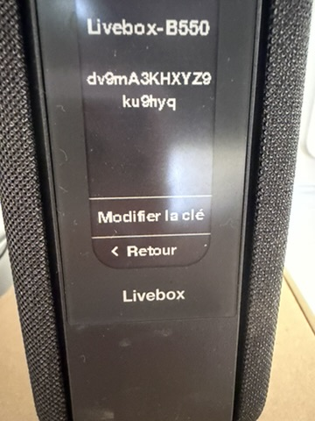

Slide 3
Sommaire
01
Introduction
06
L'analyse des accidents du travail
02
Du CSE à la CSSCT
07
L'inspection CSSCT
03
La réglementation SSCT
08
Les droits d'alerte
04
Les acteurs de la prévention
09
Les troubles musculo-squelettiques
05
Le document unique (DUERP)
10
Les risques psychosociaux
Destination Prévention | Santé, sécurité et conditions de travail
2
Notes:
Annoncer la progression : on part du cadre institutionnel, on passe au droit, puis aux outils de terrain (DUERP, analyse d'accident, inspection), et on termine par deux risques majeurs, TMS et RPS.

Slide 4

01
Introduction
Pourquoi cette formation est-elle ouverte à l'ensemble des membres du CSE ?

Slide 5
Des IRP au CSE : ce que la fusion a changé
Introduction
1
2
3
Avant 2017
Ordonnances 2017
Aujourd'hui
Trois instances distinctes : délégués du personnel, comité d'entreprise, CHSCT
Fusion des trois instances en un comité unique, le CSE
Un seul comité, des attributions élargies, une commission SSCT quand le seuil est atteint
Point de vigilance le CHSCT avait la personnalité morale et pouvait agir en justice seul. Le CSE l'a conservée, mais la CSSCT, elle, ne l'a pas.
Destination Prévention | Santé, sécurité et conditions de travail
01
5
Notes:
Beaucoup d'élus raisonnent encore en CHSCT. Corriger tout de suite : la commission n'a ni personnalité morale, ni budget, ni pouvoir d'ester en justice.

Slide 6
L'articulation du CSE et de ses commissions
Introduction
Comité social
et économique
CSSCT
Formation
Information
et aide
au logement
Égalité
professionnelle
Économique
Des marchés
L. 2315-36
L. 2315-49
L. 2315-50
L. 2315-56
L. 2315-46
L. 2315-44-1
Destination Prévention | Santé, sécurité et conditions de travail
01
7
Notes:
À faire dire au groupe : les commissions sont des émanations du CSE, elles préparent mais ne décident pas. Seul le CSE rend les avis et dispose de la personnalité morale.
La CSSCT est la seule obligatoire (au moins 300 salariés, ou sur imposition de l'inspection du travail, ou par accord). Les cinq autres sont obligatoires à des seuils différents : commission économique à 1 000 salariés, formation / logement / égalité à 300, commission des marchés selon les seuils comptables de L. 2315-44-1.

Slide 7



Les champs d'attribution du CSE
Introduction
Économique
Santé et sécurité
Activités sociales
Marche générale de l'entreprise, orientations stratégiques, situation financière, politique sociale.
Analyse des risques, inspections, enquêtes, DUERP, alertes, le champ de la CSSCT.
Œuvres sociales et culturelles, égalité professionnelle, information et aide au logement.
Destination Prévention | Santé, sécurité et conditions de travail
01
6
Notes:
Rappeler que ces trois champs relèvent d'un seul et même comité, avec des budgets distincts pour le fonctionnement et les activités sociales.

Slide 8

02
Du CSE
à la CSSCT

Slide 9
La composition de la CSSCT
Du CSE à la CSSCT
L'employeur, qui en est le président, ou son représentant
  Il peut se faire assister de collaborateurs de l'entreprise choisis en dehors du CSE
  Ensemble, ils ne peuvent être plus nombreux que les représentants du personnel
Trois représentants du personnel au minimum
  Désignés par le CSE à la majorité des membres présents, dont au moins un du 2ᵉ collège
Avec voix consultative
  Le médecin du travail et le responsable interne de la sécurité et des conditions de travail
Invités de droit aux réunions
  L'agent de contrôle de l'inspection du travail et les agents de prévention des organismes de sécurité sociale
Destination Prévention | Santé, sécurité et conditions de travail
02
9
Notes:
Insister sur la règle de parité : le président ne peut pas noyer la commission sous ses collaborateurs. C'est une garantie souvent ignorée.

Slide 10

Les attributions SSCT du CSE
Du CSE à la CSSCT
Article L. 2312-9 (code du travail)
Dans le champ de la santé, de la sécurité et des conditions de travail, le comité social et économique :
1° Procède à l'analyse des risques professionnels auxquels peuvent être exposés les travailleurs, notamment les femmes enceintes, ainsi que des effets de l'exposition aux facteurs de risques professionnels mentionnés à l'article L. 4161-1 ;
2° Contribue notamment à faciliter l'accès des femmes à tous les emplois, à la résolution des problèmes liés à la maternité, l'adaptation et à l'aménagement des postes de travail afin de faciliter l'accès et le maintien des personnes handicapées à tous les emplois au cours de leur vie professionnelle ;
3° Peut susciter toute initiative qu'il estime utile et proposer notamment des actions de prévention du harcèlement moral, du harcèlement sexuel et des agissements sexistes définis à l'article L. 1142-2-1. Le refus de l'employeur est motivé.
Destination Prévention | Santé, sécurité et conditions de travail
02
10
Notes:
Insister sur la dernière phrase : « Le refus de l'employeur est motivé ». Un silence n'est pas un refus valable, et un refus non motivé est contestable.

Slide 11
Les missions SSCT, article par article (1/2)
Du CSE à la CSSCT
L. 2312-5 : Promouvoir la santé et enquêter
  « Contribue à promouvoir la santé, la sécurité et l'amélioration des conditions de travail dans l'entreprise et réalise des enquêtes en matière d'accidents du travail ou de maladies professionnelles ou à caractère professionnel. »
  « L'employeur lui présente la liste des actions de prévention et de protection prévue au 2° du III de l'article L. 4121-3-1. »
L. 2312-13 : Inspecter, enquêter, entendre, faire appel
  « Le comité social et économique procède, à intervalles réguliers, à des inspections en matière de santé, de sécurité et des conditions de travail. »
  « Il réalise des enquêtes en matière d'accidents du travail ou de maladies professionnelles ou à caractère professionnel. »
  « Le comité peut demander à entendre le chef d'une entreprise voisine dont l'activité expose les travailleurs de son ressort à des nuisances particulières. Il est informé des suites réservées à ses observations. »
  « Le comité peut faire appel à titre consultatif et occasionnel au concours de toute personne de l'entreprise qui lui paraîtrait qualifiée. »
Le réflexe « à intervalles réguliers » n'est pas défini par la loi. C'est à l'accord CSE, ou à défaut au comité, de fixer la cadence, et de la faire inscrire au procès-verbal.
Destination Prévention | Santé, sécurité et conditions de travail
03
11
Notes:
Faire lire chaque mission à voix haute par un participant différent, puis demander : « celle-là, vous l'avez déjà exercée ? ».

Slide 12
Les missions SSCT, article par article (2/2)
Du CSE à la CSSCT
L. 2312-27 : Le rendez-vous annuel
  L'employeur présente « un rapport annuel écrit faisant le bilan de la situation générale de la santé, de la sécurité et des conditions de travail » et « le programme annuel de prévention des risques professionnels et d'amélioration des conditions de travail ».
  « Lors de l'avis rendu sur le rapport et sur le programme annuels de prévention, le comité peut proposer un ordre de priorité et l'adoption de mesures supplémentaires. »
L. 2312-59 et L. 2312-60 : Les droits d'alerte
  Atteinte aux droits des personnes, danger grave et imminent, santé publique et environnement. Détaillés en partie 8.
L. 4121-3 : La contribution à l'évaluation des risques
  Le CSE et, le cas échéant, la CSSCT « apportent leur contribution à l'évaluation des risques professionnels dans l'entreprise ».
R. 4512-2 et R. 4514-1 : L'intervention d'une entreprise extérieure
  Inspection commune préalable des lieux de travail, dont les CSE de l'entreprise utilisatrice et des entreprises extérieures sont informés au plus tard trois jours avant.
Destination Prévention | Santé, sécurité et conditions de travail
03
12
Notes:
La dernière phrase de L. 2312-27 mérite d'être lue deux fois : « le comité peut proposer un ordre de priorité et l'adoption de mesures supplémentaires ». C'est le seul endroit du code où le CSE dispose d'un pouvoir de proposition formalisé sur la prévention.

Slide 13
Inspections et enquêtes
Du CSE à la CSSCT
Article L. 2312-13 (code du travail)
Le comité procède, à intervalles réguliers, à des inspections en matière de santé, de sécurité et des conditions de travail. Il réalise des enquêtes en matière d'accidents du travail ou de maladies professionnelles ou à caractère professionnel.
Ce que ça implique concrètement
Fréquence des inspections : au moins égale à celle des réunions SSCT, soit quatre par an (article R. 2312-4)
L'enquête est menée par une délégation d'au moins deux personnes : l'employeur ou son représentant, et un élu du comité
Le comité peut faire appel, à titre consultatif et occasionnel, à toute personne qualifiée de l'entreprise
Destination Prévention | Santé, sécurité et conditions de travail
02
13
Notes:
Quatre inspections par an est un plancher, pas un plafond. Un accord peut prévoir davantage.

Slide 14

À quoi servent les inspections
Du CSE à la CSSCT
L'inspection n'est pas une visite de courtoisie : c'est le seul moment où l'élu voit le travail réel.
S'informer sur le terrain des difficultés rencontrées par les salariés dans l'exécution de leur travail
Analyser les conditions de travail telles qu'elles sont, pas telles qu'elles sont prescrites
Formuler des propositions d'amélioration, à inscrire dans le programme annuel de prévention
Vérifier que la réglementation est appliquée
  À défaut, signaler l'infraction au responsable hiérarchique, ou l'inscrire au registre des dangers graves et imminents selon sa gravité
Recueillir les informations qui nourriront les actions de prévention
À retenir c'est le CSE qui fixe lui-même le contenu et les modalités des inspections, collégiales ou individuelles, générales ou sectorielles.
Voir le poste occupé, pas la photo du poste : l'écart se joue là.
Destination Prévention | Santé, sécurité et conditions de travail
02
14
Notes:
Faire raconter une inspection récente par un participant. Repérer si elle a débouché sur une trace écrite : sans écrit, l'inspection n'existe pas.

Slide 15
L'entreprise extérieure : le cadre
Du CSE à la CSSCT
Article R. 4511-1 (code du travail)
Les dispositions du présent titre s'appliquent au chef de l'entreprise utilisatrice et au chef de l'entreprise extérieure lorsqu'une entreprise extérieure fait intervenir des travailleurs pour exécuter ou participer à l'exécution d'une opération, quelle que soit sa nature, dans un établissement d'une entreprise utilisatrice, y compris dans ses dépendances ou chantiers.
Article R. 4512-2 (code du travail)
Il est procédé, préalablement à l'exécution de l'opération réalisée par une entreprise extérieure, à une inspection commune des lieux de travail, des installations qui s'y trouvent et des matériels éventuellement mis à disposition des entreprises extérieures.
Article R. 4512-6 (code du travail)
Au vu des informations et éléments recueillis au cours de l'inspection commune préalable, les chefs des entreprises utilisatrice et extérieures procèdent en commun à une analyse des risques pouvant résulter de l'interférence entre les activités, installations et matériels. Lorsque ces risques existent, les employeurs arrêtent d'un commun accord, avant le début des travaux, un plan de prévention définissant les mesures prises par chaque entreprise en vue de prévenir ces risques.
Destination Prévention | Santé, sécurité et conditions de travail
02
15
Notes:
Trois articles de la partie réglementaire du code du travail, livre V, titre Ier (travaux réalisés dans un établissement par une entreprise extérieure).
Le champ est très large : toute opération, quelle que soit sa nature, y compris dans les dépendances et les chantiers. Une prestation de nettoyage ou de maintenance y entre.
Le mot déterminant est « interférence » : ce que le plan de prévention doit traiter, ce ne sont pas les risques propres de chaque entreprise, mais ceux que la coactivité fait naître.

Slide 16
Le plan de prévention écrit
Du CSE à la CSSCT
Article R. 4512-7 (code du travail)
Le plan de prévention est établi par écrit et arrêté avant le commencement des travaux dans les deux cas suivants :
1° Dès lors que l'opération à réaliser par les entreprises extérieures, y compris les entreprises sous-traitantes auxquelles elles peuvent faire appel, représente un nombre total d'heures de travail prévisible égal au moins à 400 heures sur une période inférieure ou égale à douze mois, que les travaux soient continus ou discontinus. Il en est de même dès lors qu'il apparaît, en cours d'exécution des travaux, que le nombre d'heures de travail doit atteindre 400 heures ;
2° Quelle que soit la durée prévisible de l'opération, lorsque les travaux à accomplir sont au nombre des travaux dangereux figurant sur une liste fixée, respectivement, par arrêté du ministre chargé du travail et par arrêté du ministre chargé de l'agriculture.
Article R. 4514-2 (code du travail)
Lorsque l'établissement d'un plan de prévention par écrit est obligatoire, en application de l'article R. 4512-7, ce plan est tenu à la disposition du comité social et économique de l'entreprise utilisatrice et de ceux des entreprises extérieures. Ces comités sont informés de ses mises à jour. Ce plan et ses mises à jour leur sont communiqués sur leur demande. Ils reçoivent toutes informations nécessaires à l'exercice de leurs missions.
Destination Prévention | Santé, sécurité et conditions de travail
03
16
Notes:
Deux seuils, et un seul suffit : 400 heures sur douze mois, ou un travail figurant sur la liste des travaux dangereux, quelle que soit la durée.
Les 400 heures s'apprécient en cumulant les heures de toutes les entreprises extérieures et de leurs sous-traitantes. Le seuil peut donc être franchi en cours d'opération : le plan devient alors obligatoire par écrit.
Le plan est tenu à disposition du comité, et communiqué sur simple demande. Aucune condition n'est posée à cette demande.

Slide 17
Ce que le comité peut exiger
Du CSE à la CSSCT
Article R. 4514-1 (code du travail)
Les comités sociaux et économiques de l'entreprise utilisatrice et des entreprises extérieures sont informés :
1° De la date de l'inspection commune préalable par les chefs des entreprises intéressées, dès qu'ils en ont connaissance et au plus tard trois jours avant qu'elle ait lieu. En cas d'urgence, ils sont informés sur le champ ;
2° De la date des inspections et réunions périodiques de coordination, au plus tard trois jours avant qu'elles aient lieu. En cas d'urgence, ils sont informés sur le champ ;
3° De toute situation d'urgence et de gravité mentionnée au 3° de l'article L. 4614-6.
Article R. 4514-3 (code du travail)
Le comité social et économique de l'entreprise utilisatrice compétent charge, s'il l'estime nécessaire, un ou plusieurs de ses membres appartenant à la délégation du personnel de participer à l'inspection commune préalable. Les comités sociaux et économiques des entreprises extérieures intéressées participent, s'ils l'estiment nécessaire, à l'inspection commune préalable, dans les conditions prévues à l'article R. 4514-9. Les membres des comités désignés pour participer à l'inspection commune préalable émettent un avis sur les mesures de prévention. Cet avis est porté sur le plan de prévention lorsque ce plan doit être établi par écrit.
Article R. 4514-4 (code du travail) « Des inspections et réunions périodiques de coordination sont organisées à la demande motivée de deux représentants du personnel au comité social et économique de l'entreprise utilisatrice. »
Destination Prévention | Santé, sécurité et conditions de travail
03
17
Notes:
Trois leviers concrets, et ils sont rarement utilisés.
R. 4514-3 : le comité décide seul s'il participe à l'inspection commune préalable. L'avis rendu par ses membres est porté sur le plan de prévention lui-même lorsque celui-ci est écrit : c'est une trace opposable.
R. 4514-4 : deux représentants suffisent pour obtenir une inspection ou une réunion de coordination, à condition que la demande soit motivée.
Réserve de rédaction : le 3° de R. 4514-1 renvoie encore à l'article L. 4614-6, abrogé avec le CHSCT. Le contenu figure aujourd'hui au 1° de l'article L. 2315-11 du code du travail. Le renvoi n'a jamais été actualisé par le pouvoir réglementaire.

Slide 18
Vos accords CSE
Du CSE à la CSSCT
EXERCICE
15' + 15' de restitution
À l'aide de vos accords CSE, définissez ce qui s'applique réellement chez vous.
Les règles de désignation des membres de la CSSCT
Les moyens : heures de délégation, déplacements, périmètre
Les attributions déléguées à la commission
Destination Prévention | Santé, sécurité et conditions de travail
02
18
Notes:
Faire travailler par entreprise ou par établissement. La restitution fait souvent apparaître que personne n'a lu l'accord.

Slide 19
Information et consultation : ne pas confondre
Du CSE à la CSSCT
L'information
La consultation
Elle aide le CSE à préparer sa décision
La CSSCT est toujours informée, jamais consultée
Le résultat des échanges est retranscrit dans un relevé de position
Elle n'ouvre aucun délai et n'appelle aucun avis
Elle doit être préalable à la décision de l'employeur (article L. 2312-14)
Le CSE émet des avis et des vœux (article L. 2312-15)
Il dispose d'un délai d'examen suffisant et d'informations précises
L'employeur doit apporter une réponse motivée
Le piège remplacer une consultation par une simple information est un délit d'entrave, la jurisprudence est constante sur ce point.
Destination Prévention | Santé, sécurité et conditions de travail
02
19
Notes:
C'est la confusion la plus fréquente. La faire verbaliser : « informé » ne veut pas dire « consulté ».

Slide 20
Les délais de consultation
Du CSE à la CSSCT
1 mois
2 mois
3 mois
Cas général
Avec expert
CSE central
Délai de droit commun pour rendre un avis
En cas d'intervention d'un expert
Un ou plusieurs experts, consultation CSE-C et CSE-E
Articles R. 2312-5 et R. 2312-6 du code du travail. Ces délais sont supplétifs : un accord peut les modifier.
À retenir à l'expiration du délai, le CSE est réputé avoir rendu un avis négatif. Le silence ne protège pas, il vaut refus.
Destination Prévention | Santé, sécurité et conditions de travail
02
20
Notes:
Beaucoup d'élus croient que ne pas répondre bloque le projet. C'est l'inverse : le délai écoulé vaut avis rendu.

Slide 21
Le délit d'entrave
Du CSE à la CSSCT
Article L. 2317-1 (code du travail)
Le fait d'apporter une entrave soit à la constitution d'un comité social et économique, soit à la libre désignation de ses membres, notamment par la méconnaissance des dispositions des articles L. 2314-1 à L. 2314-9, est puni d'un emprisonnement d'un an et d'une amende de 7 500 €. Le fait d'apporter une entrave à son fonctionnement régulier est puni d'une amende de 7 500 €.
Ce que ça implique concrètement
Entrave à la constitution ou à la désignation : 1 an d'emprisonnement + 7 500 €
Entrave au fonctionnement régulier : 7 500 € d'amende
Mêmes peines pour le comité de groupe (article L. 2335-1), et 7 500 € pour l'absence de bilan social annuel dans les entreprises d'au moins 300 salariés
Destination Prévention | Santé, sécurité et conditions de travail
02
21
Notes:
Distinction importante depuis 2016 : l'entrave au fonctionnement n'est plus punie de prison, seulement d'amende. L'entrave à la constitution, si.

Slide 22
Ce que la jurisprudence appelle une entrave
Du CSE à la CSSCT
L'entrave n'est pas définie par la loi. C'est le juge qui en a dessiné les contours.
« Tout fait d'action ou d'omission ayant pour objet ou même seulement pour effet de porter une atteinte quelconque, si légère soit-elle, au fonctionnement normal du comité, au plein exercice de ses attributions ou aux prérogatives de ses membres. »
L'entrave suppose deux éléments cumulatifs :
  un élément matériel : un acte, ou une abstention
  un élément moral : le caractère intentionnel ou volontaire
À noter « si légère soit-elle » : la gravité n'est pas une condition de l'infraction. Elle joue sur la peine, pas sur la qualification.
Destination Prévention | Santé, sécurité et conditions de travail
02
22
Notes:
L'élément moral est ce qui sauve souvent l'employeur : une erreur de bonne foi, corrigée aussitôt, n'est pas une entrave.

Slide 23
L'entrave en pratique : la jurisprudence
Du CSE à la CSSCT
Par un acte
Par une omission
Refuser de convoquer une réunion extraordinaire (Cass. crim., 11 mars 2008, n° 07-80169)
Fixer unilatéralement l'ordre du jour (Cass. crim., 4 sept. 2018, n° 17-82297)
Venir en réunion avec cinq directeurs sans l'accord des élus (Cass. crim., 28 nov. 2017, n° 16-86138)
Remplacer une consultation par une simple information (Cass. crim., 6 déc. 1994, n° 93-42473)
Ne pas consulter en temps utile avant une réduction d'effectif (Cass. crim., 22 juin 1999, n° 98-83114)
Consulter tardivement sur un déménagement, alors que les baux sont déjà signés (Cass. crim., 15 mars 2016, n° 14-85078)
Ne pas fournir d'informations précises et écrites lors d'une consultation (Cass. crim., 27 mars 2012, n° 11-80565)
Ne pas reclasser correctement un représentant du personnel (Cass. crim., 27 sept. 1994, n° 92-83156)
Destination Prévention | Santé, sécurité et conditions de travail
02
23
Notes:
Ces arrêts sont des repères, pas une garantie : chaque espèce s'apprécie au cas par cas. Vérifier la jurisprudence à jour avant de s'en prévaloir.

Slide 24
Jurisprudence récente : l'entrave retenue
Du CSE à la CSSCT
Chambre criminelle, 30 mars 2021, pourvoi nº 20-81.030
L'ordonnance du 22 septembre 2017 « a maintenu l'incrimination d'entrave au fonctionnement régulier du comité social et économique, prévue et réprimée à l'article L. 2317-1 du code du travail, qui s'est ainsi substitué à l'article L. 2328-1 dudit code ».
Ce que la décision retient
  La jurisprudence rendue sous l'empire du comité d'entreprise reste transposable : l'incrimination est continue, seul le texte a changé.
  L'entrave est caractérisée dès lors que le projet est arrêté et mis en œuvre avant l'information et la consultation. Une consultation tardive ne régularise rien.
Et la limite posée à la condamnation
  La responsabilité pénale d'une société suppose d'identifier l'organe ou le représentant qui a commis le manquement pour son compte (article 121-2 du code pénal). À défaut, la condamnation est cassée.
  C'est le point sur lequel l'arrêt a été partiellement cassé.
Chambre criminelle, 6 juin 2023, pourvoi nº 22-83.037
« L'inobservation des règles d'information et de consultation du comité est constitutive du délit d'entrave, peu important l'absence d'intention de nuire caractérisée ou de volonté de porter atteinte à la représentation du personnel en particulier. »
Destination Prévention | Santé, sécurité et conditions de travail
03
24
Notes:
Deux décisions de la chambre criminelle, consultées dans leur texte intégral sur Légifrance.
30 mars 2021, nº 20-81.030, cassation partielle, ECLI:FR:CCASS:2021:CR00396. Décision non publiée au Bulletin.
6 juin 2023, nº 22-83.037, rejet, ECLI:FR:CCASS:2023:CR00691. Décision non publiée au Bulletin. Les faits concernaient un CHSCT et l'article L. 4742-1 ; le motif relatif à l'élément intentionnel vaut pour l'ensemble du délit d'entrave.
Dans cette seconde affaire, l'employeur avait mis en place une grille d'évaluation parallèle à celle des entretiens annuels, qualifiée d'évaluation occulte, sans consulter le comité.

Slide 25
Jurisprudence récente : l'entrave écartée
Du CSE à la CSSCT
Chambre sociale, 13 mai 2026, pourvoi nº 25-12.560
Le comité social et économique demandait des dommages et intérêts pour entrave à ses prérogatives. Son pourvoi est rejeté sur les quatre moyens.
Sur un déménagement de site
  La procédure avait été conduite auprès du comité d'entreprise, puis du CHSCT, puis de la commission SSCT locale, informée régulièrement pendant quatorze mois. Pas d'entrave.
  Le comité ne démontrait pas que les aménagements modifiaient substantiellement les conditions de travail.
Sur les réunions extraordinaires
  Vingt-huit réunions en 2019, trente et une en 2020, organisées majoritairement à la demande des élus. Pas d'entrave.
Sur des commissions réunies trop rarement
  Le nombre de réunions était inférieur à ce que prévoyait l'accord d'entreprise. La Cour retient qu'il n'était pas démontré que cette insuffisance ait empêché les élus de faire valoir utilement leurs observations. Pas d'entrave.
Ce qu'il faut en tirer
  Le manquement formel ne suffit pas devant le juge civil : il faut démontrer en quoi il a privé le comité de l'exercice effectif de ses prérogatives. C'est la démonstration à préparer, pièce par pièce.
Destination Prévention | Santé, sécurité et conditions de travail
03
25
Notes:
Chambre sociale, 13 mai 2026, pourvoi nº 25-12.560, rejet, ECLI:FR:CCASS:2026:SO00439. Décision non publiée au Bulletin. Texte intégral consulté sur Légifrance.
Deux points de droit utiles au passage. L'article L. 2315-38 du code du travail est d'ordre public : la commission SSCT reçoit tout ou partie des attributions du comité en matière de santé et de sécurité, à l'exception du recours à l'expert et des attributions consultatives, qui ne peuvent jamais lui être déléguées.
L'article L. 2315-28 fixe le socle supplétif : au moins une réunion par mois dans les entreprises d'au moins trois cents salariés, et une seconde réunion à la demande de la majorité des membres.

Slide 26
Faire constater une entrave : les trois voies
Du CSE à la CSSCT
La plainte simple
La plainte avec constitution de partie civile
Lettre au procureur de la République, de préférence en recommandé avec accusé de réception
L'accusé fait courir le délai de trois mois au terme duquel l'absence de réponse vaut classement (article 85 du code de procédure pénale)
Le parquet peut ordonner une enquête, ouvrir une information judiciaire, citer directement, ou classer sans suite
Lettre au doyen des juges d'instruction du lieu de l'infraction ou du domicile de l'auteur
Objectif : obtenir la condamnation pénale et des dommages-intérêts
La poursuite est obligatoirement déclenchée : le juge d'instruction est saisi
Destination Prévention | Santé, sécurité et conditions de travail
02
26
Notes:
La plainte simple est gratuite mais peut être classée. La constitution de partie civile suppose une consignation, mais elle déclenche l'action publique.

Slide 27

La citation directe
Du CSE à la CSSCT
La voie la plus utilisée en matière d'entrave, parce que les faits sont généralement simples.
Elle permet au plaignant d'assigner directement l'auteur devant le tribunal correctionnel (article 388 du code de procédure pénale)
Elle met automatiquement en mouvement l'action publique
Le plaignant s'adresse à un huissier, qui obtient la fixation de l'audience et envoie la citation au prévenu
La citation mentionne le texte violé et évalue le préjudice subi : elle implique constitution de partie civile
Ces infractions ne sont pas toujours poursuivies par le ministère public, et les faits ne nécessitent pas d'instruction préalable
Une procédure accessible : mais qui suppose des preuves écrites solides.
Destination Prévention | Santé, sécurité et conditions de travail
02
27
Notes:
Insister sur la trace écrite : sans convocations, ordres du jour et procès-verbaux, aucune de ces voies n'aboutit.

Slide 28
Qui répond de l'entrave
Du CSE à la CSSCT
Le chef d'entreprise, en majorité personnellement responsable
  Responsabilité cumulative en cas de délégation de pouvoir : le délégataire répond de la parcelle d'autorité qu'il détient, en plus du chef d'entreprise (Cass. crim., 21 févr. 1978, Thiburce)
La personne morale (article 121-2 du code pénal)
  Il existe un casier judiciaire des personnes morales
  L'employeur et la personne morale peuvent être poursuivis ensemble
  Amende au quintuple de celle prévue pour les personnes physiques (article 131-38), soit 37 500 €
  Peine complémentaire : affichage ou diffusion de la décision (article 131-39, 9°)
  Le CSE est informé de la date d'audience, dix jours avant (article R. 131-53 du code pénal)
Destination Prévention | Santé, sécurité et conditions de travail
02
28

Slide 29
Le délit commis par un tiers ou par un salarié
Du CSE à la CSSCT
Toute personne peut être condamnée, à titre d'auteur individuel ou de complice : un salarié, un autre employeur, un préfet, un ministre
La loi ne distingue pas selon la qualité de l'auteur de l'infraction
Un membre du CSE peut lui-même être poursuivi, mais uniquement si la décision a été prise par résolution du comité (TGI Nanterre, 14ᵉ ch., 31 oct. 2006, n° 06072000028)
À retenir un élu qui agit seul engage sa responsabilité personnelle ; le comité ne le couvre que s'il a délibéré.
Destination Prévention | Santé, sécurité et conditions de travail
02
29
Notes:
Point utile pour tempérer les élus les plus offensifs : la protection du mandat n'est pas une immunité.

Slide 30
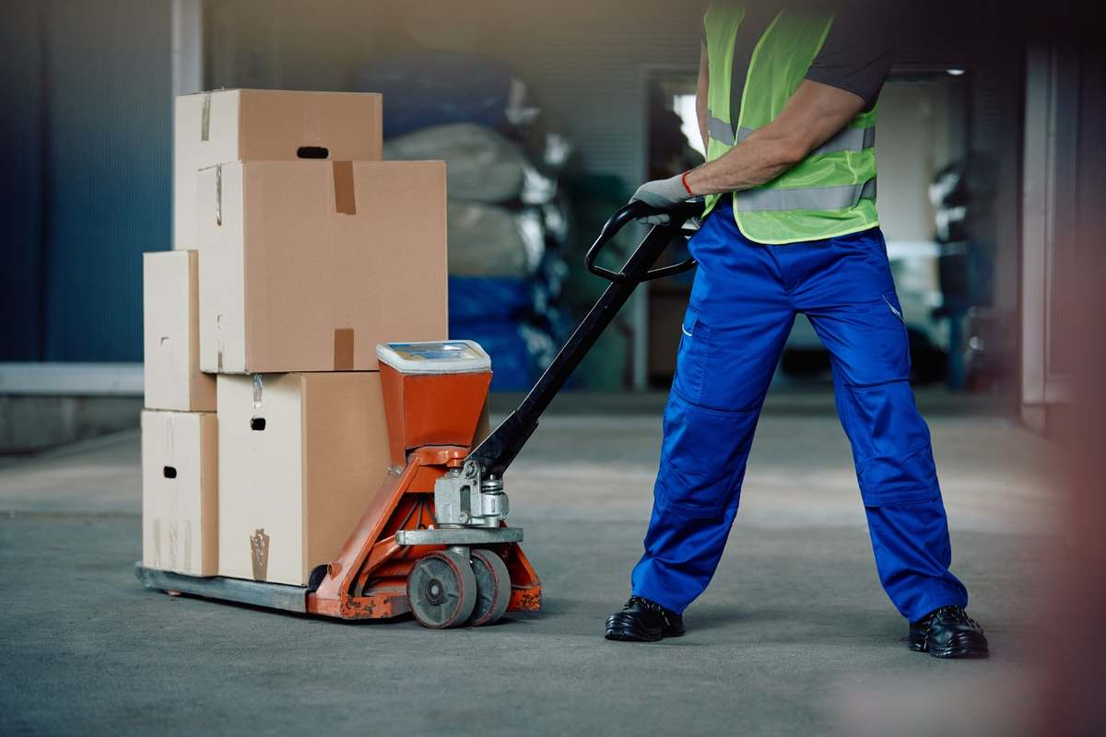
La pénibilité
Ce que la loi appelle « facteurs de risques professionnels », et ce qu'elle en tire pour le salarié exposé.
Notes:
Transition. Prévoir une photo de situation exposante conforme : opérateur en protection auditive, port de charge assisté, poste aménagé.

Slide 31
Les facteurs de risques professionnels
Du CSE à la CSSCT
Article L. 4161-1 (code du travail)
Les facteurs de risques professionnels sont liés à des contraintes physiques marquées, à un environnement physique agressif ou à certains rythmes de travail susceptibles de laisser des traces durables, identifiables et irréversibles sur la santé.
Ce que ça implique concrètement
Contraintes physiques marquées
  Manutentions manuelles de charges · postures pénibles · vibrations mécaniques
Environnement physique agressif
  Agents chimiques dangereux (poussières et fumées comprises) · milieu hyperbare · températures extrêmes · bruit
Certains rythmes de travail
  Travail de nuit · équipes successives alternantes · travail répétitif
Destination Prévention | Santé, sécurité et conditions de travail
02
31
Notes:
Rappeler que quatre facteurs sont sortis du compte professionnel de prévention en 2017 (manutentions, postures, vibrations, agents chimiques) : ils restent des facteurs de risque à évaluer, mais n'ouvrent plus de points.

Slide 32
Manutentions manuelles : les limites réglementaires
Du CSE à la CSSCT
Article R. 4541-9 (code du travail)
Un travailleur ne peut être admis à porter d'une façon habituelle des charges supérieures à 55 kilogrammes qu'à condition d'y avoir été reconnu apte par le médecin du travail, sans que ces charges puissent être supérieures à 105 kilogrammes.
Ce que ça implique concrètement
Homme : 55 kg, jusqu'à 105 kg sur aptitude du médecin du travail
Femme : 25 kg, ou 40 kg brouette comprise
La norme AFNOR X35-109 propose des valeurs de référence bien plus basses pour la prévention des TMS
Aide à l'évaluation : brochure ED 6161 de l'INRS
Destination Prévention | Santé, sécurité et conditions de travail
02
32
Notes:
Ces seuils sont des maxima légaux, pas des objectifs. La norme AFNOR recommande 15 kg pour une manutention répétée : c'est elle qu'il faut viser en prévention.

Slide 33

Les postures pénibles
Du CSE à la CSSCT
Positions forcées des articulations, maintenues ou répétées.
Travail à genoux prolongé
  carreleur, jardinier, monteur de réseaux
Position accroupie maintenue
  travaux de mécanique, récolte agricole
Torsion du tronc répétée
  manutention de charges avec rotation
Bras levés au-dessus des épaules de façon prolongée
  peintre en bâtiment, installateur de rayonnages
Flexion ou extension extrême du cou
  plombier sous un évier, électricien au plafond
Chercher la posture imposée par l'organisation, pas par le salarié.
Destination Prévention | Santé, sécurité et conditions de travail
02
33
Notes:
Faire identifier par les élus les postes concernés dans leur entreprise. C'est le point de départ de l'évaluation.

Slide 34
Vibrations mécaniques : les valeurs de référence
Du CSE à la CSSCT
Source de vibrations | Valeur déclenchant l'action de prévention | Valeur limite d'exposition
Transmises aux mains et aux bras | 2,5 m/s² | 5 m/s²
Transmises à l'ensemble du corps | 0,5 m/s² | 1,15 m/s²
Valeurs d'exposition journalière rapportées à une période de référence de huit heures. Méthode d'évaluation : OSEV (INRS).
Destination Prévention | Santé, sécurité et conditions de travail
02
34
Notes:
Le dépassement de la valeur d'action déclenche l'obligation d'agir ; le dépassement de la valeur limite est une infraction.

Slide 35
L'environnement physique agressif : les seuils
Du CSE à la CSSCT
Facteur | Action ou situation | Intensité minimale | Durée minimale
Milieu hyperbare (R. 4461-1) | Interventions ou travaux | 1 200 hectopascals | 60 par an
Températures extrêmes | Travail au froid ou au chaud | ≤ 5 °C ou ≥ 30 °C | 900 h/an
Bruit (R. 4431-1) | Exposition moyennée sur 8 h | ≥ 81 dB(A) | 600 h/an
Bruit : crête | Pression acoustique de crête | ≥ 135 dB(C) | 120 fois/an
Le franchissement du seuil, intensité ET durée réunies, déclenche la déclaration au compte professionnel de prévention.
Destination Prévention | Santé, sécurité et conditions de travail
02
35
Notes:
Bien faire entendre le « et » : les deux conditions sont cumulatives. C'est ce qui explique que peu de salariés soient déclarés.

Slide 36
Les rythmes de travail : les seuils
Du CSE à la CSSCT
Facteur | Intensité minimale | Durée minimale
Travail de nuit | 1 heure de travail entre minuit et 5 h | 100 nuits/an
Équipes successives alternantes (5×8, 3×8) | 1 heure de travail entre minuit et 5 h | 30 nuits/an
Travail répétitif | 15 actions techniques ou plus pour un cycle ≤ 30 s, ou 30 actions par minute au-delà | 900 h/an
Le travail répétitif est le facteur le plus souvent sous-déclaré : il suppose de compter les actions techniques, pas les pièces.
Destination Prévention | Santé, sécurité et conditions de travail
02
36
Notes:
Proposer aux élus de faire compter les actions techniques sur un poste : l'écart avec la déclaration de l'employeur est souvent parlant.

Slide 37
Les six facteurs qui ouvrent des points
Du CSE à la CSSCT
Facteur de risque professionnel | Article | Action ou situation, intensité minimale | Durée minimale | Points par an
Activités exercées en milieu hyperbare | 2° b | Interventions ou travaux à 1 200 hectopascals | 60 interventions ou travaux par an | 4
Températures extrêmes | 2° c | Température inférieure ou égale à 5 °C, ou au moins égale à 30 °C | 900 heures par an | 4
Bruit | 2° d | 81 décibels (A) sur une période de référence de huit heures ou pression acoustique de crête d'au moins 135 décibels (C) | 600 heures par an ou 120 fois par an | 4
Travail de nuit | 3° a | Une heure de travail entre 24 heures et 5 heures | 100 nuits par an | 4
Travail en équipes successives alternantes | 3° b | Au minimum une heure de travail entre 24 heures et 5 heures | 30 nuits par an | 4
Travail répétitif | 3° c | Cycle de 30 secondes ou moins : 15 actions techniques ou plus Cycle de plus de 30 secondes, variable ou absent : 30 actions techniques par minute ou plus | 900 heures par an | 4
Six facteurs au maximum, cumulés la même année |  |  |  | 24 points
Les quatre facteurs exclus | 1° a, b, c et 2° a | Manutentions manuelles de charges, postures pénibles, vibrations mécaniques, agents chimiques dangereux | Restent au document unique et à la déclaration | 0 point
Destination Prévention | Santé, sécurité et conditions de travail
02
37
Notes:
Sources, toutes vérifiées sur Légifrance.
Les six facteurs déclarés au compte sont ceux des b, c et d du 2° et du 3° de l'article L. 4161-1 (code du travail), désignés par le I de l'article L. 4163-1 (code du travail).
Les seuils figurent à l'article D. 4163-2 (code du travail), dans sa version en vigueur depuis le 1er septembre 2023, issue du décret nº 2023-760 du 10 août 2023. Deux seuils ont été abaissés à cette date : le travail de nuit est passé de 120 à 100 nuits par an, et le travail en équipes successives alternantes de 50 à 30 nuits par an.
Le barème de points est celui de l'article R. 4163-9 (code du travail), version en vigueur depuis le 1er septembre 2023 : quatre points par an multipliés par le nombre de facteurs. Six facteurs au maximum, donc 24 points par an.
Pour un contrat infra-annuel d'au moins un mois, chaque période d'exposition de trois mois donne un point par facteur.
L'article R. 4163-10 (code du travail) double les points inscrits pour les assurés nés avant le 1er juillet 1956.
Le plafond de 100 points sur la carrière a disparu : l'article L. 4163-5 (code du travail), dans sa version en vigueur depuis le 16 avril 2023, ne le mentionne plus.

Slide 38
Du seuil franchi au compte alimenté
Du CSE à la CSSCT
1
2
3
4
Exposition
Déclaration
Ouverture
Utilisation
Le salarié franchit le seuil d'un facteur de risque
L'employeur déclare via la déclaration sociale nominative, une fois par an
Le compte professionnel de prévention est créé automatiquement
Formation, temps partiel compensé ou départ anticipé
Les conditions secteur privé, régime général, contrat d'au moins un mois, exposition au-delà d'au moins un seuil.
Destination Prévention | Santé, sécurité et conditions de travail
02
37
Notes:
L'étape 2 est celle où tout se joue et celle que le CSE peut contrôler : demander le nombre de salariés déclarés, par facteur.

Slide 39

Le compte professionnel de prévention : les points
Du CSE à la CSSCT
Un système de points acquis chaque année en fonction du nombre de facteurs de risque.
4 points par an et par facteur de risque, doublés pour les salariés nés avant 1956
Pour un contrat de moins d'un an : comptabilisation par trimestre, 1 point par facteur
  Exemple : salarié présent du 1ᵉʳ janvier au 30 juin, exposé à 3 facteurs → 2 trimestres × 3 points = 6 points
Aucun plafonnement du nombre de points
  Exemple : travail de nuit et exposition au bruit pendant 20 ans → 160 points
Le compte suit le salarié, pas le poste : il est conservé en cas de changement d'entreprise.
Destination Prévention | Santé, sécurité et conditions de travail
02
38
Notes:
Vérifier avec les élus si les salariés connaissent leur compte. Le taux de recours reste faible, souvent par méconnaissance.

Slide 40



Trois usages, trois objectifs
Du CSE à la CSSCT
Se former
Travailler moins
Partir plus tôt
1 point = 500 € sur le compte personnel de formation. Objectif : accéder à un emploi moins exposé.
10 points = 4 mois à mi-temps avec maintien de salaire, ou 10 mois à 80 %. Objectif : réduire l'exposition.
10 points = 1 trimestre de majoration d'assurance vieillesse, jusqu'à 2 ans d'anticipation.
Deux exemples 40 points permettent un an à mi-temps compensé ; 80 points permettent de partir deux ans avant l'âge légal.
Destination Prévention | Santé, sécurité et conditions de travail
02
39
Notes:
Le premier usage est le plus vertueux en prévention : sortir de l'exposition plutôt que la compenser.

Slide 41
Le fonds de prévention de l'usure professionnelle
Du CSE à la CSSCT
Un milliard d'euros sur cinq ans pour financer des actions d'employeurs.
Des actions de sensibilisation et de prévention
Des actions de formation : celles éligibles au compte personnel de formation
Des actions de reconversion et de prévention de la désinsertion professionnelle
Pour les salariés « particulièrement exposés » aux facteurs de risques professionnels
Le levier CSE demander en réunion si l'entreprise a déposé un dossier. C'est un financement, pas une charge, l'argument porte.
Destination Prévention | Santé, sécurité et conditions de travail
02
40
Notes:
Vérifier avant chaque session les modalités en vigueur du fonds : le dispositif et ses branches prioritaires évoluent.

Slide 42

03
La réglementation
SSCT
Ce que la loi impose à l'employeur, ce que le juge en a fait, et où se situe l'élu.

Slide 43
Deux responsabilités distinctes
La réglementation SSCT
La responsabilité pénale
La responsabilité civile
Répondre en justice du dommage causé
Sanction : amende et, selon les cas, emprisonnement
Engagée à titre personnel
Non assurable
Obligation de réparer le préjudice causé à autrui
Sanction : dommages et intérêts
Engagée le plus souvent par l'entreprise
Assurable
À retenir les deux peuvent être engagées pour un même accident : elles ne s'excluent pas.
Destination Prévention | Santé, sécurité et conditions de travail
03
42
Notes:
Question fréquente en salle : « l'assurance paie ? ». Réponse : pour le civil oui, pour le pénal jamais.

Slide 44
Obligation de moyens, obligation de résultat
La réglementation SSCT
Obligation de moyens
Obligation de résultat
Tout mettre en œuvre pour atteindre l'objectif visé
L'employeur répond de sa diligence, pas du résultat
Il peut s'exonérer en prouvant qu'il a pris les mesures nécessaires
Cass. soc., 25 novembre 2015, « Air France », n° 14-24444
Atteindre un résultat déterminé, sans échappatoire
Le seul constat du dommage suffit à engager la responsabilité
Position issue des arrêts « amiante »
Cass. soc., 22 février 2002, pourvoi n° 99-18389
Le basculement de 2015 l'arrêt Air France a fait glisser l'obligation de sécurité du résultat vers les moyens renforcés : l'employeur qui prouve avoir tout mis en œuvre peut s'exonérer.
Destination Prévention | Santé, sécurité et conditions de travail
03
43
Notes:
La planche de vocabulaire. Les deux planches qui suivent montrent le basculement de l'une à l'autre, photos à l'appui.

Slide 45

L'obligation de résultat : les arrêts amiante
La réglementation SSCT
Cass. soc., 28 février 2002, nº 99-18.389 et suivants
« L'employeur est tenu envers son salarié d'une obligation de sécurité de résultat, notamment en ce qui concerne les maladies professionnelles contractées par ce salarié du fait des produits fabriqués ou utilisés par l'entreprise. »
Ce que les arrêts amiante ont posé
  Le manquement à cette obligation a le caractère d'une faute inexcusable dès lors que l'employeur avait ou aurait dû avoir conscience du danger et n'a pas pris les mesures nécessaires pour en préserver le salarié.
  Le seul constat du dommage suffisait : l'employeur ne pouvait pas s'exonérer en montrant sa diligence.
Les arrêts du 28 février 2002 sont nés des dossiers amiante.
À retenir l'obligation de sécurité de résultat est née des arrêts amiante du 28 février 2002. Elle a été infléchie en 2015, comme l'expose la planche suivante.
Destination Prévention | Santé, sécurité et conditions de travail
03
44
Notes:
Arrêts dits « amiante » de la chambre sociale, 28 février 2002.
À faire dire au groupe : pourquoi l'amiante ? Parce que l'employeur savait depuis les années 1950 et n'a rien fait. C'est la conscience du danger qui fonde la faute.

Slide 46

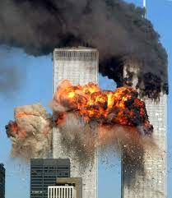
2015 : l'obligation de moyens renforcés
La réglementation SSCT
Cass. soc., 25 novembre 2015, « Air France », nº 14-24.444
« Ne méconnaît pas l'obligation légale lui imposant de prendre les mesures nécessaires pour assurer la sécurité et protéger la santé physique et mentale des travailleurs l'employeur qui justifie avoir pris toutes les mesures prévues par les articles L. 4121-1 et L. 4121-2 du code du travail. »
L'affaire : un steward d'Air France présent à New York le 11 septembre 2001, déclaré inapte des années plus tard pour syndrome de stress post-traumatique. La compagnie prouve avoir pris toutes les mesures de suivi et de soutien. Elle est exonérée.
Ce qui change
  L'obligation reste exigeante, mais elle devient une obligation de moyens renforcés : l'employeur qui prouve avoir tout mis en œuvre peut s'exonérer.
  La charge de la preuve pèse sur lui. C'est exactement ce qui donne au DUERP, au programme annuel et aux traces écrites du CSE leur valeur probatoire.
À retenir depuis 2015, la question n'est plus « y a-t-il eu un dommage ? » mais « quelles mesures ont été mises en œuvre, et peuvent-elles être prouvées ? ». Le procès-verbal du CSE est une pièce de ce dossier.
Destination Prévention | Santé, sécurité et conditions de travail
03
45
Notes:
Cass. soc., 25 novembre 2015, nº 14-24.444, arrêt « Air France ».
La seconde n'est pas là pour le décor, c'est le fait générateur du litige, l'expliquer, sinon le groupe ne comprend pas le rapprochement.

Slide 47
L'obligation de sécurité de l'employeur
La réglementation SSCT
Article L. 4121-1 (code du travail)
L'employeur prend les mesures nécessaires pour assurer la sécurité et protéger la santé physique et mentale des travailleurs. Ces mesures comprennent : 1° des actions de prévention des risques professionnels ; 2° des actions d'information et de formation ; 3° la mise en place d'une organisation et de moyens adaptés.
Ce que ça implique concrètement
L'employeur veille à l'adaptation de ces mesures pour tenir compte du changement des circonstances et tendre à l'amélioration des situations existantes
La santé mentale est visée au même titre que la santé physique, c'est le fondement de la prévention des RPS
Trois volets indissociables : prévenir, informer et former, organiser
Destination Prévention | Santé, sécurité et conditions de travail
03
46
Notes:
L'article fondateur de toute la formation. Le faire lire à voix haute par un participant : les élus le citent souvent sans l'avoir lu.

Slide 48
La CNAT : le régime AT/MP des IEG
La réglementation SSCT
Statut national du personnel des IEG, article 22 § 2 et annexe 3, article 4, 1°
Les entreprises des industries électriques et gazières assurent elles-mêmes la couverture des risques accidents du travail et maladies professionnelles. La Commission nationale des accidents du travail (CNAT) est l'instance paritaire de branche qui en connaît.
Ce qu'elle examine
  Les dossiers des agents victimes d'un accident du travail ou atteints d'une maladie professionnelle qui demeurent inaptes après consolidation.
  Elle fixe le taux d'incapacité permanente et la date de consolidation, et rend un avis sur le droit à rente et son montant.
  Un médecin rapporteur instruit le dossier à partir des certificats du médecin traitant et des pièces administratives ; la commission peut entendre des médecins spécialistes, avec voix consultative.
Sa composition
  22 membres à voix délibérative, à parité : 11 désignés par les directions, 11 par les organisations syndicales représentatives, dont quatre médecins de chaque côté.
Ce que ça change pour un élu
  C'est le seul endroit où l'argumentaire d'exposition d'un agent est débattu avant la décision. Un dossier bien documenté par le CSE (inspections, registre, mesures d'exposition) s'y défend ; un dossier sans traces, non.
À retenir faire vérifier au procès-verbal de la CNAT que les interventions ont été reprises fidèlement, et demander l'enregistrement de la séance en cas de divergence. Un PV incomplet est un argument perdu.
Destination Prévention | Santé, sécurité et conditions de travail
03
47
Notes:
Source : PERS 155 (Commissions nationales invalidité et accidents du travail), publiée par le SGE des IEG, consultée le 13/09/2026. Elle-même fondée sur l'article 22 § 2 du statut national (décret nº 46-1541 du 22 juin 1946), l'annexe 3 article 4 1°, les articles 11 et 12 du règlement spécial de contrôle et le décret du 15 octobre 1947.
À distinguer : la commission paritaire de branche qui rend un avis sur la faute inexcusable (8 membres, 4 employeurs et 4 syndicats, source CNIEG) n'est pas la même instance.

Slide 49
Les neuf principes généraux de prévention
La réglementation SSCT
Article L. 4121-2 (code du travail)
L'employeur met en œuvre les mesures prévues à l'article L. 4121-1 sur le fondement des principes généraux de prévention suivants.
Ce que ça implique concrètement
Ils ne sont pas au choix : c'est un ordre de priorité, du plus efficace au moins efficace
On ne descend d'un cran que si le cran précédent est impossible, et cette impossibilité doit être démontrée
Les équipements de protection individuelle arrivent en huitième position, jamais en premier
Destination Prévention | Santé, sécurité et conditions de travail
03
48
Notes:
Le message central : les EPI sont le dernier recours, pas la première réponse. C'est l'erreur la plus répandue dans les entreprises.

Slide 50
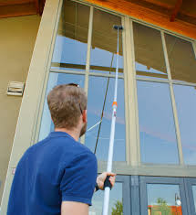
Principe 1 : Éviter les risques
La réglementation SSCT
Article L. 4121-2 (code du travail)
1° Éviter les risques ;
Le seul principe qui règle définitivement le problème
  Supprimer le danger, ou supprimer l'exposition au danger. Si le risque n'existe plus, il n'y a plus rien à évaluer, à protéger ni à surveiller.
  Sur la photo : le nettoyage se fait depuis le sol, à la perche télescopique. Le risque de chute de hauteur n'a pas été réduit, il a été supprimé.
À retenir avant toute autre question, demander : peut-on ne pas faire, faire autrement, ou faire ailleurs ? C'est la seule question qui fait disparaître le risque.
Destination Prévention | Santé, sécurité et conditions de travail
03
49
Notes:
Rappeler que les neuf principes sont un ordre de priorité, pas un menu : on ne descend d'un cran que si le cran précédent est impossible, et cette impossibilité doit être démontrée.

Slide 51

Principe 2 : Évaluer les risques
La réglementation SSCT
Article L. 4121-2 (code du travail)
2° Évaluer les risques qui ne peuvent pas être évités ;
Le fondement du document unique
  Ce qui n'a pas pu être évité doit être identifié, coté et tracé. C'est l'objet du DUERP, et c'est ce que l'article L. 4121-3 impose à l'employeur.
  Le CSE et la CSSCT apportent leur contribution à cette évaluation : c'est écrit dans le code, ce n'est pas une faveur.
Point de vigilance un DUERP qui n'a pas été mis à jour depuis plus d'un an ferme aussi l'accès aux aides financières de la Carsat. L'argument porte auprès d'une direction.
Destination Prévention | Santé, sécurité et conditions de travail
03
50
Notes:
Rappeler que les neuf principes sont un ordre de priorité, pas un menu : on ne descend d'un cran que si le cran précédent est impossible, et cette impossibilité doit être démontrée.

Slide 52
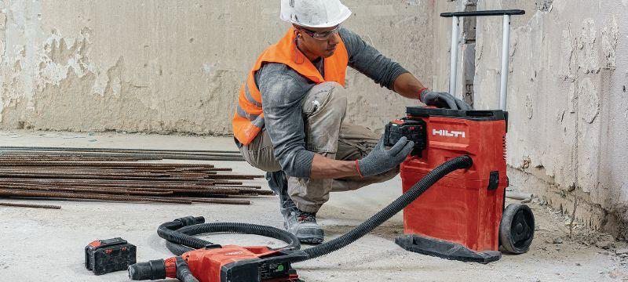
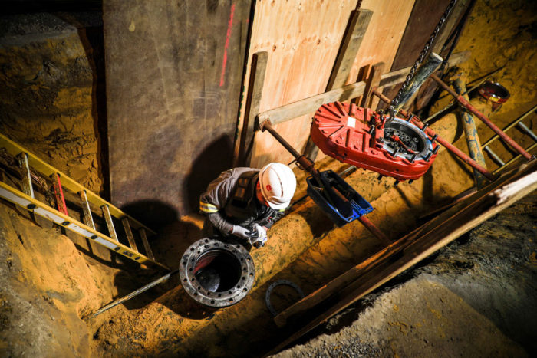
Principe 3 : Combattre à la source
La réglementation SSCT
Article L. 4121-2 (code du travail)
3° Combattre les risques à la source ;
Agir sur la cause, pas sur ses effets
  Capter la poussière là où elle est produite plutôt que distribuer des masques. Traiter le bruit à la machine plutôt qu'au casque.
  Sur les photos : aspiration intégrée à l'outil, et curage par aspiration qui évite la descente d'un opérateur dans l'ouvrage.
À retenir quand l'employeur propose un EPI, demander ce qui a été examiné en amont. L'EPI est le principe 8, pas le principe 3.
Destination Prévention | Santé, sécurité et conditions de travail
03
51
Notes:
Rappeler que les neuf principes sont un ordre de priorité, pas un menu : on ne descend d'un cran que si le cran précédent est impossible, et cette impossibilité doit être démontrée.

Slide 53
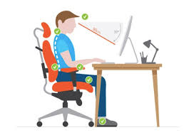
Principe 4 : Adapter le travail à l'homme
La réglementation SSCT
Article L. 4121-2 (code du travail)
4° Adapter le travail à l'homme, en particulier en ce qui concerne la conception des postes de travail ainsi que le choix des équipements de travail et des méthodes de travail et de production, en vue notamment de limiter le travail monotone et le travail cadencé et de réduire les effets de ceux-ci sur la santé ;
C'est le travail qui s'adapte, pas l'inverse
  Conception des postes, choix des équipements, choix des méthodes : les trois leviers sont cités par la loi.
  Le travail monotone et le travail cadencé sont nommés expressément. C'est la base juridique pour porter un sujet d'organisation, pas seulement de matériel.
À retenir c'est l'alinéa le plus détaillé des neuf. Il fonde la compétence du comité sur l'organisation et les méthodes de travail, et pas seulement sur les équipements.
Destination Prévention | Santé, sécurité et conditions de travail
03
52
Notes:
Rappeler que les neuf principes sont un ordre de priorité, pas un menu : on ne descend d'un cran que si le cran précédent est impossible, et cette impossibilité doit être démontrée.

Slide 54
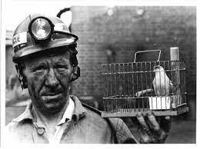
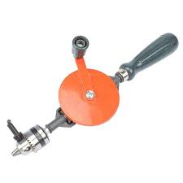
Principe 5 : L'évolution de la technique
La réglementation SSCT
Article L. 4121-2 (code du travail)
5° Tenir compte de l'état d'évolution de la technique ;
Ce qui était acceptable hier ne l'est plus
  Dès qu'une solution moins dangereuse existe et qu'elle est disponible sur le marché, le maintien de l'ancienne devient discutable.
  Sur les photos : le canari du mineur, puis le détecteur de gaz. Même fonction, même risque, un siècle d'écart.
À retenir « on a toujours fait comme ça » n'est pas une réponse recevable. Demander quand le choix technique a été réexaminé pour la dernière fois.
Destination Prévention | Santé, sécurité et conditions de travail
03
53
Notes:
Rappeler que les neuf principes sont un ordre de priorité, pas un menu : on ne descend d'un cran que si le cran précédent est impossible, et cette impossibilité doit être démontrée.

Slide 55
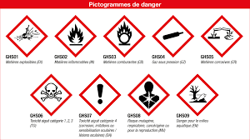
Principe 6 : Remplacer ce qui est dangereux
La réglementation SSCT
Article L. 4121-2 (code du travail)
6° Remplacer ce qui est dangereux par ce qui n'est pas dangereux ou par ce qui est moins dangereux ;
La substitution
  Un produit, un procédé, un équipement. C'est le principe qui structure toute la prévention du risque chimique.
  Les pictogrammes CLP sont l'entrée la plus simple : à chaque pictogramme sur une fiche de données de sécurité, la question de la substitution doit avoir été posée par écrit.
À retenir demander la liste des produits classés CMR et, pour chacun, la trace écrite de la recherche de substitution. Elle est obligatoire.
Destination Prévention | Santé, sécurité et conditions de travail
03
54
Notes:
Rappeler que les neuf principes sont un ordre de priorité, pas un menu : on ne descend d'un cran que si le cran précédent est impossible, et cette impossibilité doit être démontrée.

Slide 56
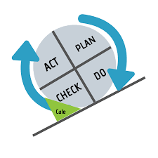

Principe 7 : Planifier la prévention
La réglementation SSCT
Article L. 4121-2 (code du travail)
7° Planifier la prévention en y intégrant, dans un ensemble cohérent, la technique, l'organisation du travail, les conditions de travail, les relations sociales et l'influence des facteurs ambiants, notamment les risques liés au harcèlement moral et au harcèlement sexuel [...] ainsi que ceux liés aux agissements sexistes ;
Cinq dimensions, pas une
  Technique, organisation du travail, conditions de travail, relations sociales, facteurs ambiants. Le harcèlement et les agissements sexistes sont nommés dans le texte.
  C'est l'article qui fonde le programme annuel de prévention : planifier, c'est écrire qui fait quoi, quand, avec quel budget.
À retenir ce principe s'oppose à une réponse du type « on verra l'an prochain ». Planifier est une obligation, pas une intention.
Destination Prévention | Santé, sécurité et conditions de travail
03
55
Notes:
Rappeler que les neuf principes sont un ordre de priorité, pas un menu : on ne descend d'un cran que si le cran précédent est impossible, et cette impossibilité doit être démontrée.

Slide 57
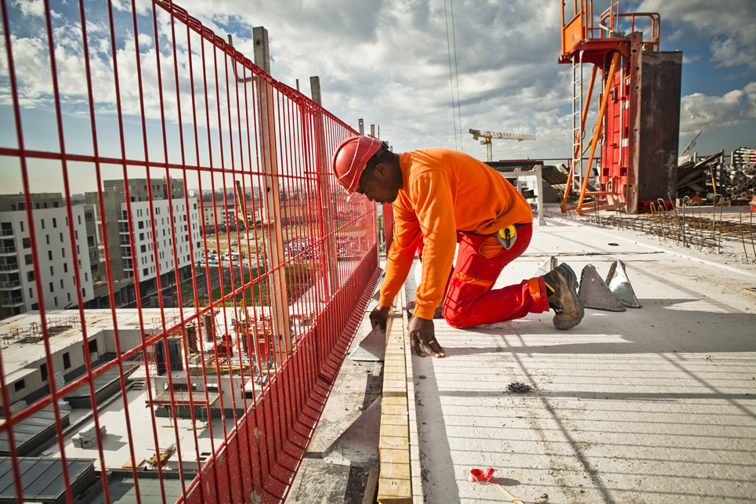
Principe 8 : La priorité au collectif
La réglementation SSCT
Article L. 4121-2 (code du travail)
8° Prendre des mesures de protection collective en leur donnant la priorité sur les mesures de protection individuelle ;
La priorité est écrite dans la loi
  Le garde-corps avant le harnais. La ventilation avant le masque. L'EPI ne vient qu'en complément, quand le collectif se révèle insuffisant.
  Et l'insuffisance du collectif doit être démontrée, pas supposée.
À retenir face à une mesure proposée, demander à quel principe elle correspond. Si la réponse est « le 8 », demander pourquoi les principes 1 à 7 ont été écartés.
Destination Prévention | Santé, sécurité et conditions de travail
03
56
Notes:
Rappeler que les neuf principes sont un ordre de priorité, pas un menu : on ne descend d'un cran que si le cran précédent est impossible, et cette impossibilité doit être démontrée.

Slide 58
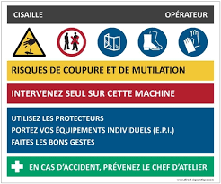

Principe 9 : Les instructions appropriées
La réglementation SSCT
Article L. 4121-2 (code du travail)
9° Donner les instructions appropriées aux travailleurs.
Informer et former
  Une consigne comprise vaut mieux qu'une consigne affichée. La preuve de la formation à la sécurité au poste est une pièce que le CSE peut demander.
  C'est le dernier principe, et c'est celui que les entreprises invoquent en premier. L'ordre n'est pas un hasard.
Point de vigilance une consigne affichée dont personne ne connaît l'existence n'est pas une instruction appropriée. Demander comment elle a été transmise, et à qui.
Destination Prévention | Santé, sécurité et conditions de travail
03
57
Notes:
Rappeler que les neuf principes sont un ordre de priorité, pas un menu : on ne descend d'un cran que si le cran précédent est impossible, et cette impossibilité doit être démontrée.

Slide 59
L'article L. 4121-1 en entier
La réglementation SSCT
Article L. 4121-1 (code du travail)
L'employeur prend les mesures nécessaires pour assurer la sécurité et protéger la santé physique et mentale des travailleurs.
Ces mesures comprennent :
1° Des actions de prévention des risques professionnels, y compris ceux mentionnés à l'article L. 4161-1 ;
2° Des actions d'information et de formation ;
3° La mise en place d'une organisation et de moyens adaptés.
L'employeur veille à l'adaptation de ces mesures pour tenir compte du changement des circonstances et tendre à l'amélioration des situations existantes.
Trois volets indissociables, et une obligation d'actualisation
  Prévenir, informer et former, organiser. La santé mentale est visée au même titre que la santé physique : c'est le fondement de la prévention des risques psychosociaux.
Destination Prévention | Santé, sécurité et conditions de travail
03
58
Notes:
Article L. 4121-1 du code du travail, version en vigueur depuis le 1er octobre 2017.
Le 1° renvoie à l'article L. 4161-1, c'est-à-dire aux facteurs de risques professionnels dits de pénibilité : la prévention de ces facteurs fait partie des mesures nécessaires, elle n'est pas un régime à part.
Le dernier alinéa est le plus souvent oublié : l'obligation n'est pas figée, elle suit le changement des circonstances et doit tendre à l'amélioration des situations existantes.

Slide 60
L'article L. 4121-3 en entier
La réglementation SSCT
Article L. 4121-3 (code du travail)
Article L. 4121-3, suite
L'employeur, compte tenu de la nature des activités de l'établissement, évalue les risques pour la santé et la sécurité des travailleurs, y compris dans le choix des procédés de fabrication, des équipements de travail, des substances ou préparations chimiques, dans l'aménagement ou le réaménagement des lieux de travail ou des installations, dans l'organisation du travail et dans la définition des postes de travail. Cette évaluation des risques tient compte de l'impact différencié de l'exposition au risque en fonction du sexe.
Apportent leur contribution à l'évaluation des risques professionnels dans l'entreprise :
1° Dans le cadre du dialogue social dans l'entreprise, le comité social et économique et sa commission santé, sécurité et conditions de travail, s'ils existent, en application du 1° de l'article L. 2312-9. Le comité social et économique est consulté sur le document unique d'évaluation des risques professionnels et sur ses mises à jour ;
2° Le ou les salariés mentionnés au premier alinéa du I de l'article L. 4644-1, s'ils ont été désignés ;
3° Le service de prévention et de santé au travail auquel l'employeur adhère.
Pour l'évaluation des risques professionnels, l'employeur peut également solliciter le concours des personnes et organismes mentionnés aux troisième et avant-dernier alinéas du même I.
A la suite de cette évaluation, l'employeur met en œuvre les actions de prévention ainsi que les méthodes de travail et de production garantissant un meilleur niveau de protection de la santé et de la sécurité des travailleurs. Il intègre ces actions et ces méthodes dans l'ensemble des activités de l'établissement et à tous les niveaux de l'encadrement.
Lorsque les documents prévus pour l'application du présent article doivent faire l'objet d'une mise à jour, celle-ci peut être moins fréquente dans les entreprises de moins de onze salariés, sous réserve que soit garanti un niveau équivalent de protection de la santé et de la sécurité des travailleurs, dans des conditions fixées par décret en Conseil d'Etat après avis des organisations professionnelles concernées.
Destination Prévention | Santé, sécurité et conditions de travail
03
59
Notes:
Article L. 4121-3 du code du travail, version en vigueur depuis le 31 mars 2022, issue de la loi du 2 août 2021 pour renforcer la prévention en santé au travail.
Deux apports de cette version. La prise en compte de l'impact différencié de l'exposition au risque en fonction du sexe. Et surtout la consultation expresse du comité sur le document unique et sur ses mises à jour, qui n'existait pas auparavant sous cette forme.
L'article L. 4644-1 visé au 2° est celui du salarié compétent désigné par l'employeur pour s'occuper des activités de protection et de prévention.
Ce que le 1° donne au comité : une contribution à l'évaluation, et une consultation sur le document unique comme sur chacune de ses mises à jour.

Slide 61
Danger, risque, dommage : le vocabulaire commun
La réglementation SSCT
Cinq mots que tout le monde emploie et que peu distinguent. Sans eux, aucune analyse d'accident ne tient.
Le danger
  Propriété intrinsèque d'un produit, d'un équipement ou d'une situation, susceptible de causer un dommage
Le risque
  Probabilité d'apparition d'un événement indésirable
La situation dangereuse
  Situation dans laquelle un individu est exposé à un danger
L'événement déclencheur
  Ce qui fait basculer la situation dangereuse en accident, par la perte de maîtrise qu'il génère, soudain, ou par exposition longue
Le dommage
  Le préjudice subi : la lésion (atteinte à la santé) se distingue du dommage matériel
Le test l'électricité est un danger ; une armoire ouverte sous tension est une situation dangereuse ; le geste de l'opérateur est l'événement déclencheur ; la brûlure est le dommage.
Destination Prévention | Santé, sécurité et conditions de travail
03
60
Notes:
Le mécanisme d'apparition du dommage (MAD) enchaîne ces cinq éléments. C'est l'outil de la partie suivante.

Slide 62
Le mécanisme d'apparition du dommage
La réglementation SSCT
1
2
3
4
Danger
Situation dangereuse
Événement déclencheur
Dommage
Ce qui, par nature, peut causer un dommage
L'opérateur entre dans la zone d'exposition
La maîtrise de la situation est perdue
La lésion survient
Le principe chaque maillon est un point où l'on peut agir. Plus on intervient tôt dans la chaîne, plus la prévention est efficace.
Destination Prévention | Santé, sécurité et conditions de travail
03
61
Notes:
Faire le lien avec les 9 PGP : supprimer le danger = principe 1 ; empêcher l'exposition = protection collective ; agir sur le dommage = les EPI et les secours.

Slide 63
Application : construire un MAD
La réglementation SSCT
EXERCICE
10' + 15' de restitution
À l'aide de la photo d'accident du travail projetée, reconstituez la chaîne.
Imaginez le dommage possible
Réalisez le mécanisme d'apparition du dommage
Préconisez deux actions de prévention en vous appuyant sur les neuf principes généraux
Destination Prévention | Santé, sécurité et conditions de travail
03
62
Notes:
Prévoir deux photos de situation, une en atelier et une sur chantier. Choisir des images qui montrent une situation réellement dangereuse : c'est l'exception à la règle de charte sur les images, et elle doit être annoncée au groupe.

Slide 64
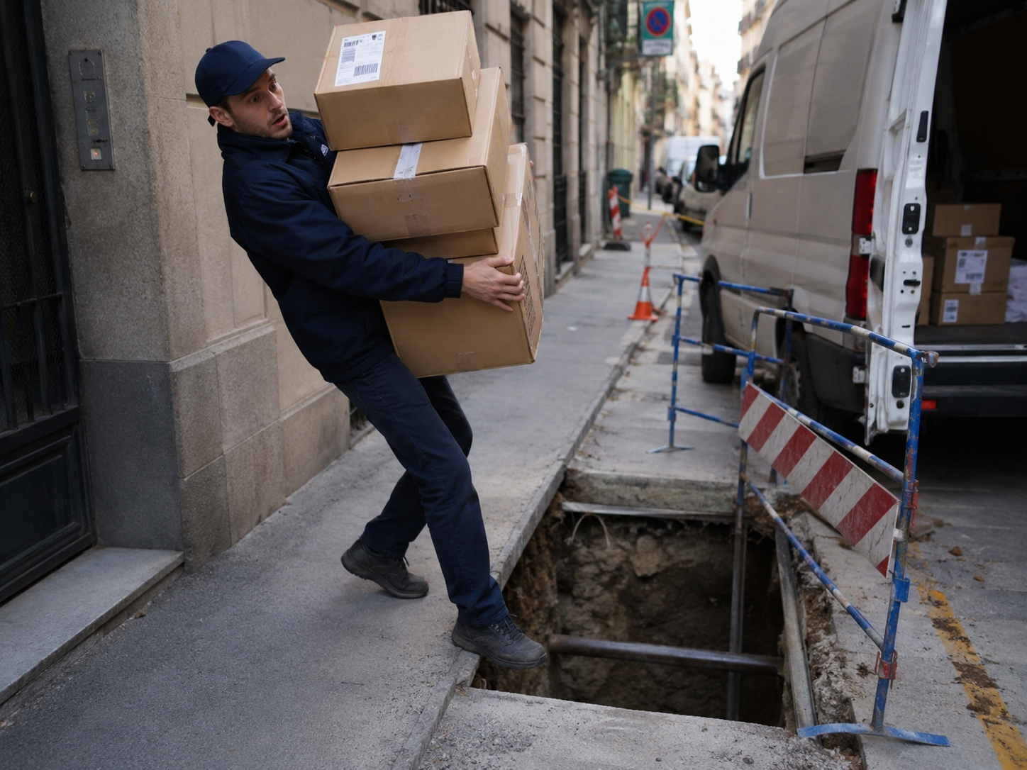
Photo de situation nº 1
Imaginez un dommage, construisez le mécanisme d'apparition du dommage, puis proposez deux actions de prévention rattachées aux neuf principes. 10 minutes de préparation, 15 minutes de restitution.
Notes:
Livraison en centre-ville, colis empilés qui masquent la vue, tranchée ouverte sur le cheminement piéton, platelage relevé et balisage qui ne ferme pas le passage.
C'est son objet pédagogique.
Laisser le groupe trouver seule, ne pas donner le dommage : c'est l'exercice. Faire nommer le danger, la situation dangereuse et l'événement déclencheur dans cet ordre, au tableau.

Slide 65
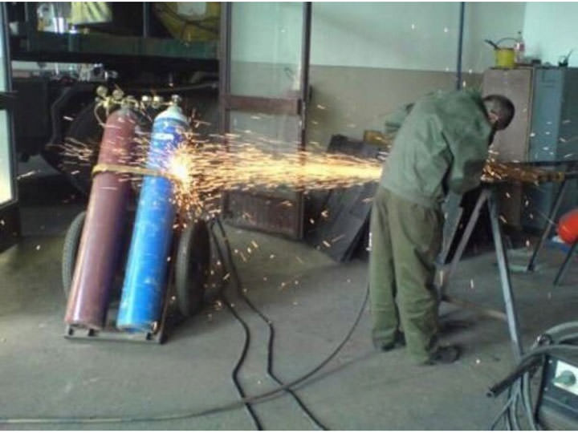
Photo de situation nº 2
Notes:
Tronçonnage en atelier : la gerbe d'étincelles est dirigée vers un chariot porte-bouteilles d'oxygène et d'acétylène, à moins de deux mètres. Ni écran facial, ni gants, ni protection auditive.
C'est son objet pédagogique.
Laisser le groupe trouver seule, ne pas donner le dommage : c'est l'exercice. Faire nommer le danger, la situation dangereuse et l'événement déclencheur dans cet ordre, au tableau.

Slide 66
L'accident du travail : la définition
La réglementation SSCT
Événement soudain qui, quelle qu'en soit la raison, a causé un dommage corporel ou psychologique, et qui est arrivé pendant l'activité professionnelle.
Deux conditions cumulatives pour la reconnaissance :
  être victime d'un fait accidentel, soudain et imprévu, dans le cadre du travail
  l'accident a causé un dommage physique ou psychologique
L'accident doit être rattaché à un événement survenu sous l'autorité de l'employeur, et daté de manière certaine
Il est présumé d'origine professionnelle dès lors qu'il se produit dans les locaux de l'entreprise, même pendant une pause
La qualification peut être écartée si le fait accidentel résulte de causes non professionnelles
La base légale article L. 411-1 du code de la sécurité sociale, complété par une jurisprudence abondante sur la notion de soudaineté.
Destination Prévention | Santé, sécurité et conditions de travail
03
65
Notes:
La présomption est une arme pour le salarié : c'est à l'employeur ou à la caisse de démontrer le contraire, pas au salarié de prouver le lien.

Slide 67


Les quatre niveaux à distinguer
La réglementation SSCT
1. Avec arrêt
2. Sans arrêt
3. Bénin
4. De trajet
Le seul niveau qui alimente les statistiques officielles et le taux de cotisation AT/MP.
Soins sur place ou poste aménagé, sans prescription d'arrêt de travail.
Sans consultation médicale. Inscrit au registre des accidents bénins.
Entre le domicile et le travail, ou vers le lieu de repas. Régime distinct.
Pourquoi ça compte chaque niveau a son régime, ses obligations de déclaration et ses effets sur les indicateurs. Les confondre, c'est perdre le fil de la sinistralité réelle.
Destination Prévention | Santé, sécurité et conditions de travail
03
66
Notes:
Annoncer les quatre, puis les traiter un par un. La distinction entre les niveaux 1 et 2 est celle qui se joue le plus souvent au détriment du salarié.

Slide 68
Niveau 1 : L'accident avec arrêt
La réglementation SSCT
Le médecin prescrit un arrêt de travail. C'est le seul niveau qui compte dans les statistiques officielles.
Ce qui le caractérise
  Un fait accidentel, soudain et daté, ayant causé une lésion, suivi d'une prescription d'arrêt de travail
  Déclaration à la caisse par l'employeur sous 48 heures, hors dimanches et jours fériés ; le salarié dispose de 24 heures pour informer son employeur
Les quatre indicateurs qu'il alimente
  Indice de fréquence (IF) = nombre d'accidents en premier règlement ÷ effectif salarié × 1 000
  Taux de fréquence (TF) = nombre d'accidents en premier règlement ÷ heures travaillées × 1 000 000
  Taux de gravité (TG) = journées perdues par incapacité temporaire ÷ heures travaillées × 1 000
  Indice de gravité (IG) = somme des taux d'incapacité permanente ÷ heures travaillées × 1 000 000
Ce que le CSE en fait
  C'est le déclencheur naturel d'une enquête et, s'il est grave, d'une analyse par l'arbre des causes. Il pèse aussi sur le taux de cotisation AT/MP de l'entreprise.
À retenir demander la copie de la déclaration d'accident du travail (DAT) et vérifier les réserves émises par l'employeur : elles conditionnent la suite de l'instruction.
Destination Prévention | Santé, sécurité et conditions de travail
03
67
Notes:
À retenir à faire noter : demander la copie de la déclaration d'accident du travail et vérifier les réserves émises par l'employeur, elles conditionnent l'instruction.

Slide 69
Niveau 2 : L'accident sans arrêt
La réglementation SSCT
La lésion est constatée médicalement, mais aucun arrêt n'est prescrit, ou un poste aménagé le remplace.
Ce qui le caractérise
  Soins ou consultation médicale, sans prescription d'arrêt de travail
  La déclaration à la caisse reste obligatoire : ce n'est pas parce qu'il n'y a pas d'arrêt qu'il n'y a pas d'accident
  Souvent, un poste aménagé est proposé en accord avec la médecine du travail
L'incohérence à surveiller
  Un aménagement de poste systématique fait disparaître l'accident des statistiques sans avoir traité le risque
  L'entreprise affiche un taux de fréquence en baisse alors que la sinistralité réelle n'a pas bougé
La parade
  Proposer la création d'un taux de fréquence interne, qui compte tous les accidents déclarés, avec et sans arrêt
Point de vigilance un poste aménagé décidé par l'encadrement seul, sans le médecin du travail, n'est pas un aménagement : c'est un contournement.
Destination Prévention | Santé, sécurité et conditions de travail
03
68
Notes:
Le taux de fréquence interne est l'une des propositions les plus utiles qu'un CSE puisse porter. La faire noter par les participants.

Slide 70
Niveau 3 : L'accident bénin
La réglementation SSCT
Une lésion légère, soignée sur place, sans consultation médicale ni arrêt.
Ce qui le caractérise
  Une écorchure, un choc léger, une projection dans l'œil sans suite, soignés par le sauveteur secouriste du travail ou à l'infirmerie
  Il s'inscrit au registre des accidents bénins, à la place d'une déclaration à la caisse
Les conditions du registre
  L'entreprise doit disposer d'un poste de secours d'urgence et d'un infirmier ou d'un salarié formé au secourisme
  Le CSE doit être informé de la tenue du registre, c'est une obligation, pas une courtoisie
  L'inscription se fait dans les 48 heures, hors dimanches et jours fériés
Pourquoi il compte
  Ce sont les signaux faibles : dix accidents bénins au même poste annoncent l'accident grave
  Si une complication survient, l'inscription au registre vaut déclaration et préserve les droits du salarié
Ce que le CSE demande l'accès au registre des accidents bénins et son analyse en réunion. C'est la source d'information la plus négligée de l'entreprise.
Destination Prévention | Santé, sécurité et conditions de travail
03
69
Notes:
Beaucoup d'entreprises tiennent un « cahier d'infirmerie » sans autorisation ni information du CSE : ce n'est pas un registre des accidents bénins, et cela peut priver un salarié de ses droits.

Slide 71
Niveau 4 : L'accident de trajet
La réglementation SSCT
Il survient sur le parcours aller-retour entre la résidence et le lieu de travail, ou vers le lieu habituel des repas.
Ce qui le caractérise
  Le trajet doit être le plus direct, sauf détour rendu nécessaire par un covoiturage régulier ou les nécessités de la vie courante
  Il n'est pas interrompu ou détourné pour un motif dicté par l'intérêt personnel
Ce qui le distingue
  Il n'ouvre pas la protection contre le licenciement dont bénéficie l'accident du travail
  Il ne pèse pas de la même manière sur le taux de cotisation de l'entreprise
  La faute inexcusable n'est pas invocable dans le cadre du trajet
À ne pas confondre
  L'accident de mission (un déplacement professionnel pour le compte de l'employeur) est un accident du travail à part entière
Le sujet à porter le risque routier est la première cause d'accident mortel du travail. Trajet et mission relèvent tous deux de la prévention du CSE, même si leurs régimes diffèrent.
Destination Prévention | Santé, sécurité et conditions de travail
03
70
Notes:
Renvoyer à la fiche service-public.fr sur l'accident de trajet. Si l'entreprise a des salariés itinérants, c'est le moment de proposer une action sur le risque routier.

Slide 72
Les quatre indicateurs à connaître
La réglementation SSCT
Indicateur | Formule | Ce qu'il mesure
Indice de fréquence (IF) | (accidents en 1ᵉʳ règlement ÷ effectif) × 1 000 | Le nombre d'accidents pour 1 000 salariés
Taux de fréquence (TF) | (accidents en 1ᵉʳ règlement ÷ heures travaillées) × 1 000 000 | Le nombre d'accidents par million d'heures
Taux de gravité (TG) | (journées perdues ÷ heures travaillées) × 1 000 | Le poids en jours d'arrêt
Indice de gravité (IG) | (somme des taux d'IP ÷ heures travaillées) × 1 000 000 | La gravité des séquelles durables
Demander ces quatre indicateurs sur trois ans : la tendance dit davantage que la valeur d'une année.
Destination Prévention | Santé, sécurité et conditions de travail
03
71
Notes:
Un TF qui baisse pendant que le TG monte signale que les accidents sont moins nombreux mais plus graves. C'est le genre de lecture qu'un élu formé apporte.

Slide 73
La maladie professionnelle
La réglementation SSCT
Article L. 461-1 (code de la sécurité sociale)
Une maladie professionnelle est la conséquence directe de l'exposition d'un travailleur à un risque physique, chimique ou biologique, ou résulte des conditions dans lesquelles il exerce son activité professionnelle.
Ce que ça implique concrètement
Reconnaissance par tableau : la maladie doit figurer dans l'un des 102 tableaux annexés au code de la sécurité sociale
Trois conditions cumulatives : la désignation de la maladie, le délai de prise en charge, et la liste limitative des travaux
Si les trois conditions sont réunies, l'origine professionnelle est présumée, le salarié n'a rien à prouver
Liste des tableaux : inrs.fr, rubrique « tableaux des maladies professionnelles »
Destination Prévention | Santé, sécurité et conditions de travail
03
72
Notes:
Vérifier avant chaque session le nombre de tableaux en vigueur : il évolue. Article en abrogation différée au 30 septembre 2026, à réactualiser.
⚠ Abrogation différée au 30 septembre 2026 : à réactualiser avant toute rediffusion postérieure.

Slide 74
Lire un tableau : exemple du tableau 57 (TMS)
La réglementation SSCT
Désignation de la maladie | Délai de prise en charge | Travaux susceptibles de la provoquer
A : Épaule : rupture partielle ou transfixiante de la coiffe des rotateurs, objectivée par IRM | 1 an, sous réserve d'une exposition d'un an | Maintien de l'épaule sans soutien en abduction : ≥ 60° pendant 2 h/jour cumulées, ou ≥ 90° pendant 1 h/jour
C : Poignet, main et doigt : syndrome du canal carpien | 30 jours | Mouvements répétés ou prolongés d'extension du poignet, préhension de la main, appui carpien ou pression prolongée sur le talon de la main
Les trois colonnes sont cumulatives : une seule qui manque, et la présomption tombe.
Destination Prévention | Santé, sécurité et conditions de travail
03
73
Notes:
Faire remarquer la précision des angles et des durées. C'est ce niveau de détail que l'analyse de poste doit atteindre.

Slide 75

La maladie à caractère professionnel
La réglementation SSCT
Hors tableau : la voie complémentaire
Une maladie reconnue par un médecin mais absente des tableaux peut être reconnue, burn-out, anxiété généralisée, dépression sévère, syndrome post-traumatique.
Deux conditions d'accès au système complémentaire :
  décès de la personne, ou taux d'incapacité permanente prévisible d'au moins 25 %
  lien direct et essentiel avec le travail habituel de la victime
Le dossier est instruit par le comité régional de reconnaissance des maladies professionnelles (CRRMP)
Le taux de 25 % est le principal verrou : il écarte la majorité des demandes pour épuisement professionnel
La reconnaissance hors tableau reste rare, mais la demande, elle, est toujours recevable.
Destination Prévention | Santé, sécurité et conditions de travail
03
74
Notes:
Sujet sensible en salle : ne pas laisser croire qu'un burn-out sera facilement reconnu. Dire le verrou des 25 % et l'expliquer.

Slide 76
La faute inexcusable de l'employeur
La réglementation SSCT
Article L. 452-1 (code de la sécurité sociale)
Le manquement de l'employeur à son obligation de sécurité a le caractère d'une faute inexcusable lorsque l'employeur avait ou aurait dû avoir conscience du danger auquel était exposé le salarié, et qu'il n'a pas pris les mesures nécessaires pour l'en préserver.
Ce que ça implique concrètement
Deux conditions cumulatives, issues des arrêts « amiante » de 2002 :
  condition abstraite : l'employeur avait ou aurait dû avoir conscience du danger
  condition concrète : il n'a pas pris les mesures nécessaires pour en préserver le salarié
La faute inexcusable ne se présume pas : c'est à la victime de prouver les deux conditions
Destination Prévention | Santé, sécurité et conditions de travail
03
75
Notes:
« Aurait dû avoir conscience » est décisif : l'ignorance n'excuse pas si le danger était documenté, d'où l'importance du DUERP comme preuve.

Slide 77

Reconnaître la faute inexcusable
La réglementation SSCT
Le manquement est révélé par un accident du travail ou une maladie professionnelle. C'est une faute contractuelle.
Deux voies de reconnaissance
  la voie amiable, par conciliation avec la caisse de sécurité sociale
  la décision d'une juridiction de sécurité sociale
Ce que la reconnaissance ouvre
  une majoration de la rente
  la réparation des préjudices personnels non couverts par le régime forfaitaire
Prescription : deux ans
Deux ans : le délai court vite quand le salarié est en arrêt long.
Destination Prévention | Santé, sécurité et conditions de travail
03
76
Notes:
Le délai de deux ans est le piège principal. Le rappeler systématiquement à un élu qui accompagne un salarié.

Slide 78
Le rôle des élus dans une faute inexcusable
La réglementation SSCT
L'élu n'est pas partie à la procédure, mais il détient souvent les pièces qui la font gagner.
Accompagner le salarié : recueillir les témoignages, éclaircir la situation, photographier les lieux
Ce que le salarié doit prouver :
  l'existence du danger
  l'absence de mesures de prévention
  le défaut d'évaluation des risques
  la tolérance d'une pratique dangereuse
  le lien de causalité entre la faute et la survenance de l'accident
Deux cas où la preuve n'est pas nécessaire :
  absence de formation renforcée à la sécurité pour un salarié en CDD ou en intérim
  danger préalablement signalé à l'employeur
Destination Prévention | Santé, sécurité et conditions de travail
03
77
Notes:
Le deuxième cas est le plus opérationnel : chaque signalement écrit du CSE devient une présomption de faute inexcusable. Le dire aux élus change leur pratique.

Slide 79
La procédure d'indemnisation
La réglementation SSCT
La sécurité sociale fait l'avance des frais au salarié
Elle facture ensuite l'employeur pour le remboursement des préjudices
L'employeur doit rembourser la caisse en une seule fois
En cas de défaillance, les fonds peuvent être recherchés sur le patrimoine personnel du dirigeant
Ce que ça change le salarié n'attend pas l'issue de la procédure pour être indemnisé : c'est la caisse qui porte le risque, puis se retourne contre l'employeur.
Destination Prévention | Santé, sécurité et conditions de travail
03
78
Notes:
Argument utile face à un salarié qui hésite à engager la procédure par crainte des délais.

Slide 80
Ce que la faute inexcusable change, en euros
La réglementation SSCT
Indicateur | Sans reconnaissance | Avec reconnaissance
Taux utile | 15 % ÷ 2 = 7,5 % | 7,5 % + majoration = 15 %
Rente annuelle | 1 980 € par an | 3 960 € par an
Versement | 495 € par trimestre | 330 € par mois
Préjudices personnels | Non indemnisés (régime forfaitaire) | À définir
Hypothèse : IPP 15 %, salarié à 1 800 € net par mois, salaire annuel de référence 26 400 € brut. Articles L. 434-2 (taux utile), L. 452-2 (majoration) et L. 452-3 (préjudices complémentaires) du code de la sécurité sociale.
Destination Prévention | Santé, sécurité et conditions de travail
03
79
Notes:
3 960 € ÷ 12 = 330 €. Les trois articles cités sont en abrogation différée au 1ᵉʳ novembre 2026, réforme de l'indemnisation AT/MP : vérifier avant chaque session.

Slide 81
Vérifions
La réglementation SSCT
Un salarié se blesse dans les locaux de l'entreprise pendant sa pause déjeuner. Que se passe-t-il ?
A
B
C
L'accident est présumé d'origine professionnelle
Ce n'est pas un accident du travail, il était en pause
C'est un accident de trajet
Une seule réponse est exacte.
Destination Prévention | Santé, sécurité et conditions de travail
03
80
Notes:
Faire voter à main levée avant de révéler. La réponse B est celle qui recueille le plus de voix, c'est l'intérêt de la question.
Réponse : A : la présomption joue dès lors que l'accident survient dans les locaux de l'entreprise, même pendant un temps de pause. C'est à celui qui la conteste d'apporter la preuve contraire.

Slide 82

04
Les acteurs
de la prévention
Qui fait quoi, qui peut quoi, et qui l'élu peut appeler en renfort.

Slide 83
Le service de prévention et de santé au travail
Les acteurs de la prévention
Trois missions, dont une que les élus sous-utilisent largement : le conseil.
Conduire des actions de santé au travail
  Préserver la santé physique et mentale des travailleurs tout au long de leur parcours professionnel
Conseiller les employeurs, les travailleurs et leurs représentants
  Éviter ou diminuer les risques professionnels et améliorer les conditions de travail
  Prévenir la consommation d'alcool et de drogue sur le lieu de travail
  Prévenir le harcèlement sexuel ou moral, la pénibilité et la désinsertion professionnelle
Assurer le suivi médical et la traçabilité des expositions
  Contribuer à la veille sanitaire
Le levier le médecin du travail siège à la CSSCT avec voix consultative. Un élu peut le solliciter directement, sans passer par l'employeur.
Destination Prévention | Santé, sécurité et conditions de travail
04
82
Notes:
Beaucoup d'élus pensent que le médecin du travail « travaille pour la direction ». Rappeler son indépendance et son obligation de conseil envers les représentants du personnel.

Slide 84
Les deux corps de contrôle
Les acteurs de la prévention
L'agent de contrôle de la DREETS
L'agent de la CARSAT
Missions
Faciliter le dialogue social dans l'entreprise
Assurer le respect du droit du travail
Moyens d'action
Observations, mise en demeure, demande de mise en conformité
Procès-verbal pour infraction pénale
Saisine du juge des référés pour suspension d'activité
Arrêt temporaire de travaux en cas de danger grave et imminent
Missions
Réduire le nombre et la gravité des accidents et des maladies professionnelles
Améliorer les conditions de travail par la prévention
Moyens d'action
Analyser la pertinence des actions de prévention
Injonction, puis majoration de la cotisation AT/MP
+ 25 % minimum, porté à + 50 % après six mois et + 200 % au bout d'un an
Destination Prévention | Santé, sécurité et conditions de travail
04
83
Notes:
Les moyens d'action comparés. La majoration de cotisation de la Carsat est la seule sanction financière directe : + 25 % minimum après injonction non suivie, portée à + 50 % après six mois et + 200 % au bout d'un an.

Slide 85
Ce que fait vraiment la Carsat
Les acteurs de la prévention
Trois métiers dans une seule caisse
  Tarifer. Elle calcule le taux de cotisation AT/MP de chaque établissement à partir de sa sinistralité réelle des trois dernières années. C'est le seul organisme dont les décisions se lisent directement sur le compte de résultat.
  Contrôler. Ses contrôleurs de sécurité et ingénieurs-conseils ont accès aux locaux, peuvent prescrire par injonction, et faire majorer la cotisation si l'injonction n'est pas suivie.
  Financer. Elle distribue les aides de la branche AT/MP aux entreprises qui investissent en prévention. C'est le volet que les élus connaissent le moins.
Ce qu'un élu peut lui demander
  Le compte AT/MP de l'établissement : sinistralité, taux notifié, historique. Il est accessible à l'employeur sur net-entreprises.fr, et rien n'interdit au CSE d'en demander communication en séance.
  La venue du contrôleur de sécurité. La Carsat peut être saisie par un membre du CSE, et elle assiste de droit à la réunion d'urgence en cas de divergence sur un danger grave et imminent (article L. 4132-3, code du travail).
  Les statistiques du secteur, qui permettent de situer l'entreprise par rapport aux autres du même code risque.
À retenir le taux de cotisation AT/MP est un chiffre de gestion. Le porter en réunion déplace le sujet de la santé vers le compte de résultat.
Destination Prévention | Santé, sécurité et conditions de travail
03
84

Slide 86
Les aides financières de la Carsat
Les acteurs de la prévention
La subvention « prévention des risques ergonomiques » (FIPU)
  Créée par la loi du 14 avril 2023. Ouverte à toutes les entreprises du régime général, sans condition d'effectif.
  70 % de l'investissement hors taxes. Plafonds cumulés sur 2024-2027, par usage : 25 000 € pour les actions de prévention (diagnostics, formations et équipements confondus), 25 000 € pour la sensibilisation, 25 000 € pour les aménagements de poste, et un forfait de 8 235 € pour le salaire d'un préventeur.
  Cumul maximal : 75 000 € par entreprise de moins de 200 salariés.
Les subventions Prévention TPE
  Réservées aux entreprises de moins de 50 salariés : chutes, risques chimiques, construction, formation, RPS. De 50 à 199 salariés, le levier est le contrat de prévention négocié avec la caisse.
Les conditions, et les pièges
  Un DUERP réalisé et mis à jour depuis moins d'un an est une condition d'éligibilité. C'est l'argument le plus direct pour obtenir sa mise à jour.
  Être à jour de ses cotisations, adhérer à un service de prévention et de santé au travail, et ne pas avoir de contrat de prévention en cours : les deux ne se cumulent pas.
  Remboursement a posteriori, sur facture acquittée, sans accord préalable. Un prix « après subvention » annoncé par un fournisseur n'est jamais un prix d'achat.
  Matériel neuf uniquement, avec attestation du fournisseur de conformité au cahier des charges technique. À exiger par écrit avant de commander.
  Exercice budgétaire annuel : facture de l'année en cours, dépôt avant le 31 décembre.
L'intérêt pour le CSE l'enveloppe 2026 est de 200 M€ et reste très peu consommée. Quand une direction répond « pas de budget » à une demande de prévention, demander si la subvention a été instruite, et faire inscrire la réponse au procès-verbal.
Destination Prévention | Santé, sécurité et conditions de travail
03
85
Notes:
Réserve de date : les plafonds sont annoncés jusqu'en 2027, rien n'est publié pour l'après-2027. Une clause de revoyure était prévue au plus tard en juin 2026 : revérifier avant toute session de 2027.
Au-delà de 23 000 € de subventions cumulées sur douze mois glissants, une convention avec la Carsat est nécessaire, avec un formalisme plus lourd.

Slide 87

Les ressources externes
Les acteurs de la prévention
INRS
ANACT / ARACT
OPPBTP
Institut national de recherche et de sécurité. Brochures, outils d'évaluation, formations, base des tableaux de maladies professionnelles.
Agence nationale pour l'amélioration des conditions de travail. Méthodes, accompagnement de projets, réseau régional.
Organisme professionnel de prévention du bâtiment et des travaux publics. Conseil de terrain, outils métier.
À connaître aussi l'IPRP (intervenant en prévention des risques professionnels) peut être mobilisé par l'employeur, sur avis du CSE.
Destination Prévention | Santé, sécurité et conditions de travail
04
86
Notes:
Montrer en session la page d'accueil de l'INRS et la recherche par risque. C'est l'outil que les élus utiliseront le plus.

Slide 88
Découverte de l'INRS
Les acteurs de la prévention
EXERCICE
15' de recherche
En trois groupes, cherchez sur inrs.fr de quoi répondre à ces deux situations.
Situation 1 : Un salarié se plaint de fortes douleurs au cou lors de l'utilisation de son ordinateur et de maux de tête le soir. Le niveau sonore dans l'open space est de 64 dB(A).
Situation 2 : Après la mise en place du télétravail, un point de suivi est prévu en CSSCT. Quelles préconisations d'action de prévention apporter ?
Pour chaque situation : la brochure INRS utile, les deux préconisations retenues, et le principe général de prévention correspondant
Destination Prévention | Santé, sécurité et conditions de travail
04
87
Notes:
Prévoir une connexion et deux ou trois postes. Si l'accès Internet est incertain, télécharger à l'avance les brochures ED 6161, ED 924 et ED 6384.

Slide 89

05
Le document
unique
Le document unique et le programme annuel : les deux leviers sur lesquels le CSE dispose d'une prise réelle.

Slide 90

La forme du DUERP
Le document unique
Aucune forme n'est imposée par la loi. Ce sont des préconisations INRS, pas un modèle réglementaire.
Support libre
  Tableur, logiciel dédié, document papier, l'important est l'usage qui en est fait
Accessible à tous, de manière permanente
  Un DUERP dans le bureau du directeur, sous clé, ne remplit pas son office
Un support unique
  Regrouper sur un seul support le résultat de l'évaluation des risques professionnels, de manière pratique
Le premier test demander en réunion où se trouve le DUERP et qui y a accès. La réponse renseigne davantage que sa lecture.
Un DUERP qui n'est jamais ouvert n'évalue rien.
Destination Prévention | Santé, sécurité et conditions de travail
05
89
Notes:
Faire lever la main : « qui a déjà consulté le DUERP de son entreprise ? ». Le résultat lance bien la partie.

Slide 91
Ce que la loi du 2 août 2021 a changé
Le document unique
Article L. 4121-3-1 (code du travail)
Le document unique d'évaluation des risques professionnels répertorie l'ensemble des risques professionnels auxquels sont exposés les travailleurs et assure la traçabilité collective de ces expositions.
Ce que ça implique concrètement
Conservation pendant au moins quarante ans, dans ses versions successives
Tenu à la disposition des travailleurs, des anciens travailleurs et de toute personne justifiant d'un intérêt à y accéder
Dépôt dématérialisé sur un portail numérique (application depuis juillet 2023)
Obligation d'associer le CSE, le service de prévention et de santé au travail et les autres acteurs de la prévention (article L. 4121-3)
Destination Prévention | Santé, sécurité et conditions de travail
05
90
Notes:
Application effective au 31 mars 2022. Les quarante ans changent la nature du document : il devient une pièce de traçabilité individuelle, opposable des décennies plus tard.

Slide 92
Le contenu du DUERP
Le document unique
Une obligation réglementaire : retranscrire le résultat de l'évaluation des risques professionnels.
Identifier les dangers
  Ce qui, par nature, peut causer un dommage
Analyser les risques
  Les conditions d'exposition, la probabilité, la gravité
Refléter le travail réel
  Pas le travail prescrit, pas la fiche de poste, ce que les salariés font vraiment
Être réalisé par unité de travail
  Découpage géographique, par métier, ou par degré d'autonomie
L'angle d'attaque du CSE « le DUERP reflète-t-il le travail réel ? » est la question la plus efficace, parce qu'elle est la plus difficile à esquiver.
Destination Prévention | Santé, sécurité et conditions de travail
05
91
Notes:
L'unité de travail est souvent trop large : un DUERP à trois unités pour 200 salariés ne peut pas refléter le réel. C'est un point de contestation légitime.

Slide 93
Quand le DUERP doit être mis à jour
Le document unique
Trois cas d'obligation (circulaire DRT n° 2002-6 du 18 avril 2002).
Chaque année, au minimum
  Sauf entreprises de moins de onze salariés, sous réserve d'un niveau équivalent de protection
Lors de toute décision d'aménagement important
  Nouveaux procédés, nouveaux outils
  Changement d'organisation du travail : plan de continuité, plan de reprise, réorganisation de service
Lorsqu'une information complémentaire est recueillie
  Situation dangereuse signalée · retour d'expérience · accident du travail · nouveau danger identifié
À retenir après chaque accident, la question se pose en réunion : le document unique a-t-il été mis à jour ? Le troisième cas est une obligation, pas une bonne pratique.
Destination Prévention | Santé, sécurité et conditions de travail
05
92
Notes:
Le troisième cas est le plus opérationnel pour un élu : chaque signalement écrit déclenche une obligation de mise à jour.

Slide 94
À quoi servent les indicateurs
Le document unique
Permettre une cotation objective, comparable dans le temps
Permettre une comparaison factuelle entre les risques
Réaliser une hiérarchisation des risques
Construire un plan d'action en fonction de cette hiérarchisation
Le principe niveau de risque = gravité × fréquence. Tout le reste (efficacité des mesures, protection existante) vient pondérer ce produit.
Destination Prévention | Santé, sécurité et conditions de travail
05
93
Notes:
Insister : la cotation ne sert pas à classer pour classer, mais à décider par quoi commencer. Un DUERP sans plan d'action priorisé est incomplet.

Slide 95
L'occurrence : de quoi parle-t-on
Le document unique
Avant de coter, il faut s'accorder sur ce que l'on mesure. C'est sur ce point que les commissions perdent le plus de temps.
L'occurrence, c'est la probabilité que l'événement redouté se produise
  Elle dépend de deux choses : combien de fois le salarié est exposé, et à quel point la situation est maîtrisée
En pratique, on la cote par la fréquence d'exposition
  C'est la donnée la plus objective et la plus facile à vérifier sur le terrain : elle se compte
  Le degré de maîtrise, lui, est repris plus loin dans la cotation des moyens de prévention
L'erreur à éviter
  Coter l'occurrence en tenant déjà compte des protections en place : le risque brut serait alors déjà minoré, et on ne verrait plus l'effet de la prévention
La règle fréquence et gravité se cotent sur le risque brut, comme s'il n'y avait aucune protection. Les mesures de prévention se cotent séparément, ensuite.
Destination Prévention | Santé, sécurité et conditions de travail
05
94
Notes:
C'est le point méthodologique le plus important de la séquence : si on mélange le brut et le résiduel dès la première colonne, toute la comparaison d'une année sur l'autre s'effondre.

Slide 96
Coter la fréquence
Le document unique
Niveau | Occurrence | Repère d'exposition
1 | Très rare | Moins d'une fois par an
2 | Rare | Quelques fois par an
4 | Occasionnelle | Quelques fois par mois
8 | Fréquente | Quelques fois par semaine
16 | Permanente | Plusieurs fois par jour, ou en continu
Échelle géométrique : chaque niveau double le précédent, pour que l'écart entre « rare » et « permanent » se voie dans le résultat.
Destination Prévention | Santé, sécurité et conditions de travail
05
95
Notes:
Une échelle linéaire (1 à 5) écrase les écarts. Le doublement est ce qui fait remonter les vrais sujets en tête de hiérarchisation.

Slide 97
Coter la gravité
Le document unique
Niveau | Gravité | Conséquence pour le salarié
1 | Bénigne | Sans arrêt, soin sur place
2 | Modérée | Arrêt de courte durée, sans séquelle
4 | Sérieuse | Arrêt long, sans incapacité permanente
8 | Grave | Incapacité permanente partielle
16 | Très grave | Décès ou invalidité majeure
La gravité se cote sur le dommage le plus probable, pas sur le pire imaginable, sinon tous les risques finissent à 16.
Destination Prévention | Santé, sécurité et conditions de travail
05
96
Notes:
Erreur classique en CSSCT : coter le scénario catastrophe systématiquement. La cotation perd alors tout pouvoir de hiérarchisation.

Slide 98
De la criticité au niveau de risque
Le document unique
F × G
T × E
÷
Criticité
Protection
Niveau de risque
Fréquence multipliée par gravité, avant toute mesure de prévention
Type de moyens multiplié par leur efficacité réelle
Criticité divisée par le niveau de protection
L'idée une mesure de prévention ne fait pas disparaître le risque : elle divise sa criticité. Plus la mesure est complète et efficace, plus le diviseur est grand.
Destination Prévention | Santé, sécurité et conditions de travail
05
97
Notes:
Écrire la formule au tableau : niveau de risque = (fréquence × gravité) ÷ (type × efficacité). C'est ce calcul que les élus doivent savoir refaire.

Slide 99
Un DUERP réel, arrêté à la criticité
Le document unique
Famille de risque | Danger | Unité de travail | Circonstance d'exposition | Lieu d'exposition | Dommage possible | Fréq. | Grav. | Critic. | Moyens de prévention en place | Type de moyens | Efficacité | Niv. de protection | Niv. de risque | Actions à mettre en place
09 Risques liés aux équipements de travail | Matériel bureautique : souris | Bureau | Utilisation de la souris | Open space service Lyon | TMS, canal carpien | 16 | 8 | 128 | Mise à disposition d'un tapis et d'une souris ergonomiques | 2 | 2 | 4 | 32 | Réaliser un test d'alternance d'activité de travail
09 Risques liés aux équipements de travail | Utilisation du siège de bureau | Bureau | Posture contraignante, siège inadapté | Open space service Lyon | TMS, douleurs lombaires | 16 | 8 | 128 | Mise à disposition d'un siège ergonomique réglable | 3 | 2 | 6 | 21,3 | Voir pour un repose-pied
15 Risques liés aux ambiances lumineuses | Luminosité | Bureau | Faible et forte luminosité | Open space service Lyon | Fatigue visuelle | 16 | 4 | 64 | Lumière naturelle et artificielle (néon) | 3 | 3 | 9 | 7,1 | Vigilance sur les locaux aveugles
L'évaluation du risque résiduel
Le document unique tel qu'il sort dans la plupart des entreprises : on s'arrête à la criticité. Deux risques sur trois sont à 128. Par lequel commence-t-on ?
La limite de ce tableau arrêté à la criticité, il ne permet pas de désigner le risque sur lequel porter l'effort en priorité.
Destination Prévention | Santé, sécurité et conditions de travail
05
98
Notes:
Le masque blanc cache les cinq dernières colonnes. Il est fixe sur cette planche : on ne révèle rien ici.
Faire constater : fréquence 16, gravité 8, criticité 128 pour la souris comme pour le siège. Le tableau ne départage pas.

Slide 100
Ce que ce tableau ne permet pas
Le document unique
Un DUERP arrêté à la criticité brute est inexploitable
Il classe les risques, mais il ne dit rien de ce qui a déjà été fait, ni de ce qu'il reste à faire.
Deux risques à criticité égale ne demandent pas le même effort : l'un est peut-être déjà bien protégé, l'autre pas du tout
Le risque brut ne bouge quasiment jamais : une souris reste une souris, une charge reste une charge
  D'une année sur l'autre, le tableau est donc identique, et il donne l'impression que rien ne progresse
  Les élus ne disposent d'aucun argument chiffré pour demander le renforcement d'une mesure plutôt qu'une autre
Destination Prévention | Santé, sécurité et conditions de travail
05
99
Notes:
Ne jamais montrer le second sans avoir montré celui-ci.

Slide 101
Coter la pertinence des actions de prévention
Le document unique
Le type de moyens (O, T, H)
L'efficacité constatée
O + T + H → 4
Organisationnel, technique et humain réunis
Deux des trois → 3
Un seul des trois → 2
Inexistant → 1
Efficace → 3
La mesure fait ce qu'on attend d'elle, et elle est utilisée
Peu efficace → 2
La mesure existe mais est contournée ou partielle
Inopérant → 1
Point de vigilance l'efficacité se constate sur le terrain, pas sur le papier. C'est exactement ce que l'inspection CSSCT permet de vérifier.
Destination Prévention | Santé, sécurité et conditions de travail
05
100
Notes:
Deux échelles seulement. Le type de moyens se lit sur le papier ; l'efficacité se constate sur le terrain, c'est précisément ce que l'inspection CSSCT permet de vérifier.
Niveau de protection = type de moyens × efficacité. Risque résiduel = criticité ÷ niveau de protection.

Slide 102
Le même DUERP, avec le risque résiduel
Le document unique
Famille de risque | Danger | Unité de travail | Circonstance d'exposition | Lieu d'exposition | Dommage possible | Fréq. | Grav. | Critic. | Moyens de prévention en place | Type de moyens | Efficacité | Niv. de protection | Niv. de risque | Actions à mettre en place
09 Risques liés aux équipements de travail | Matériel bureautique : souris | Bureau | Utilisation de la souris | Open space service Lyon | TMS, canal carpien | 16 | 8 | 128 | Mise à disposition d'un tapis et d'une souris ergonomiques | 2 | 2 | 4 | 32 | Réaliser un test d'alternance d'activité de travail
09 Risques liés aux équipements de travail | Utilisation du siège de bureau | Bureau | Posture contraignante, siège inadapté | Open space service Lyon | TMS, douleurs lombaires | 16 | 8 | 128 | Mise à disposition d'un siège ergonomique réglable | 3 | 2 | 6 | 21,3 | Voir pour un repose-pied
15 Risques liés aux ambiances lumineuses | Luminosité | Bureau | Faible et forte luminosité | Open space service Lyon | Fatigue visuelle | 16 | 4 | 64 | Lumière naturelle et artificielle (néon) | 3 | 3 | 9 | 7,1 | Vigilance sur les locaux aveugles
L'évaluation du risque résiduel
Risque résiduel = criticité ÷ (type de moyens × efficacité). Les deux premières lignes partaient à égalité, à 128 : le siège, mieux couvert, redescend à 21,3 quand la souris reste à 32.
Ce que le résiduel apporte il sépare deux risques que la criticité brute confondait, et il évolue d'une année sur l'autre avec le niveau de prévention.
Destination Prévention | Santé, sécurité et conditions de travail
05
101
Notes:
Déroulé : poser la question, laisser répondre, cliquer, puis faire lire les deux résiduels. 128 pour les deux au départ, 32 contre 21,3 à l'arrivée : le résiduel désigne tout seul le poste sur lequel porter l'effort.
Et le calcul se vérifie à voix haute : 128 ÷ (2 × 2) = 32, 128 ÷ (3 × 2) = 21,3, 64 ÷ (3 × 3) = 7,1.

Slide 103
Ce que le résiduel rend visible
Le document unique
128
32
21,3
Risque brut
Résiduel souris
Résiduel siège
Identique pour la souris et le siège : aucun moyen d'arbitrer entre les deux
Deux types de moyens, efficacité moyenne, c'est là qu'il faut agir
Trois types de moyens : le poste est mieux couvert, il attendra
La lecture à criticité brute identique, le risque résiduel désigne tout seul le poste sur lequel porter l'effort de l'année. C'est ce que le code couleur du DUERP doit faire ressortir au premier coup d'œil.
Destination Prévention | Santé, sécurité et conditions de travail
05
102
Notes:
Insister sur le mot « désigne » : la cotation ne décide pas à la place du CSE, mais elle rend la discussion factuelle.

Slide 104
Le vrai intérêt : la lecture d'une année sur l'autre
Le document unique
Le risque brut est figé. Le risque résiduel, lui, bouge, et c'est le seul indicateur qui montre que la prévention avance.
Année N : la souris est à 32
  Deux types de moyens (technique et organisationnel), efficacité jugée moyenne : 128 ÷ (2 × 2)
Année N+1 : on ajoute l'alternance d'activité et une sensibilisation aux postures
  Les trois types de moyens sont désormais réunis et l'efficacité est constatée : 128 ÷ (4 × 3) = 10,7
Le risque brut n'a pas bougé d'un point. Le risque résiduel a été divisé par trois.
Ce que ça change pour le CSE
  Le tableau devient un outil de pilotage : on voit d'une année sur l'autre où la prévention a produit un effet et où elle stagne
  Le code couleur se déplace, et c'est ce déplacement qui oriente le programme annuel de prévention
À porter en réunion demander que le document unique conserve la cotation de l'année précédente en regard de celle de l'année en cours. Sans historique, la progression n'est pas démontrable.
Destination Prévention | Santé, sécurité et conditions de travail
05
103
Notes:
C'est le message central de toute la partie DUERP. Le faire reformuler par un participant avant de passer à l'exercice.

Slide 105
Analyser un DUERP réel
Le document unique
EXERCICE
30' + restitution
À partir du DUERP fourni, formulez vos préconisations d'amélioration.
Le DUERP reflète-t-il bien le travail réel ?
Est-il facilement utilisable ? Lisibilité, code couleur, hiérarchisation visible ?
Les mesures de prévention sont-elles listées de manière exhaustive ?
Chaque groupe restitue trois préconisations, formulées comme elles le seraient en séance de CSSCT
Destination Prévention | Santé, sécurité et conditions de travail
05
104
Notes:
Utiliser le DUERP de l'entreprise accueillante quand c'est possible : l'exercice devient une préparation de séance. À défaut, prévoir un DUERP anonymisé.

Slide 106

Le PAPRIPACT
Programme annuel de prévention des risques professionnels et d'amélioration des conditions de travail.
Notes:
Transition. Le PAPRIPACT est le prolongement obligatoire du DUERP, et le document le plus souvent absent.

Slide 107

Ce qu'est le PAPRIPACT
Le document unique
Le septième principe général de prévention, rendu concret : planifier la prévention.
Une obligation réglementaire, fondée sur l'alinéa 7 de l'article L. 4121-2
Son contenu a été détaillé par la loi du 2 août 2021
Il doit être présenté chaque année au CSE pour consultation
Il est étroitement lié au DUERP : le document unique identifie, le programme planifie
Obligatoire dans les entreprises d'au moins cinquante salariés ; en deçà, les actions de prévention sont consignées dans le DUERP
Sans programme daté et chiffré, l'évaluation reste sans effet.
Destination Prévention | Santé, sécurité et conditions de travail
05
106
Notes:
Question à poser en session : « quand le PAPRIPACT a-t-il été présenté pour la dernière fois ? ». L'absence de réponse est déjà une réponse.

Slide 108
Le contenu du PAPRIPACT, d'après la loi
Le document unique
Ce que le programme annuel doit comporter | Référence | Ce que le CSE vérifie, ligne par ligne
a) La liste détaillée des mesures devant être prises au cours de l'année à venir | L. 4121-3-1, III, 1°, a | Une liste, pas des intentions. Chaque ligne doit être une action identifiable.
Pour chaque mesure : ses conditions d'exécution | L. 4121-3-1, III, 1°, a | Qui fait, comment, avec quels moyens. Sans cela, la mesure n'est pas exécutable.
Pour chaque mesure : des indicateurs de résultat | L. 4121-3-1, III, 1°, a | Comment saura-t-on que ça a marché ? À vérifier au programme de l'année suivante.
Pour chaque mesure : l'estimation de son coût | L. 4121-3-1, III, 1°, a | Le chiffrage est obligatoire. « Pas de budget » ne peut pas rester une réponse orale.
Les mesures de prévention des effets de l'exposition aux facteurs de risques professionnels | L. 4121-3-1, III, 1°, a | Les six facteurs de pénibilité de L. 4161-1 y figurent expressément.
b) Les ressources de l'entreprise pouvant être mobilisées | L. 4121-3-1, III, 1°, b | Humaines, techniques et financières, y compris les aides de la Carsat.
c) Un calendrier de mise en œuvre | L. 4121-3-1, III, 1°, c | Daté. Un programme sans calendrier n'est pas un programme.
Le moment d'aller voir les salariés le programme se prépare avant d'être présenté. C'est là, entre deux réunions, que le CSE descend sur le terrain demander aux salariés ce qu'ils voudraient voir inscrit. L'article L. 2312-27 donne au comité le droit de proposer un ordre de priorité et l'adoption de mesures supplémentaires : une demande portée par vingt salariés ne se refuse pas de la même manière qu'une demande portée par un élu seul.
Destination Prévention | Santé, sécurité et conditions de travail
05
107
Notes:
Aller voir les salariés AVANT la réunion, revenir avec des demandes concrètes et chiffrées, et les faire inscrire.
Trois leviers à rappeler à l'oral : les mesures non réalisées doivent être motivées en annexe du rapport annuel ; le procès-verbal de cette réunion est joint à toute demande de marché public, de subvention ou d'avantage fiscal (L. 2312-27) ; le comité peut proposer un ordre de priorité.

Slide 109
Le pouvoir du CSE sur le programme
Le document unique
Article L. 2312-27 (code du travail)
Lors de l'avis rendu sur le rapport et sur le programme annuels de prévention, le comité peut proposer un ordre de priorité et l'adoption de mesures supplémentaires.
Ce que ça implique concrètement
Le CSE peut proposer un ordre de priorité différent de celui de l'employeur
Il peut demander l'adoption de mesures supplémentaires
Lorsque des mesures prévues ou demandées n'ont pas été prises, l'employeur énonce les motifs de cette inexécution, en annexe au rapport annuel
L'employeur présente également le bilan annuel de la situation générale en santé, sécurité et conditions de travail
Destination Prévention | Santé, sécurité et conditions de travail
05
108
Notes:
Le dernier alinéa est l'outil le plus sous-employé : il oblige l'employeur à s'expliquer par écrit sur ce qu'il n'a pas fait. Le demander systématiquement en session.

Slide 110
Le cycle annuel, du terrain à la décision
Le document unique
1
2
3
4
Évaluer
Hiérarchiser
Programmer
Contrôler
Inspections, signalements, analyses d'accident alimentent le DUERP
Coter, classer, faire remonter les risques prioritaires
Le PAPRIPACT fixe les mesures, leur coût et leur calendrier
L'année suivante, l'employeur justifie ce qui n'a pas été fait
La boucle c'est à la quatrième étape que le CSE mesure sa propre efficacité, et non au moment du vote.
Destination Prévention | Santé, sécurité et conditions de travail
05
109
Notes:
Faire le lien avec les inspections vues en partie 2 : elles sont le carburant de tout le cycle.

Slide 111
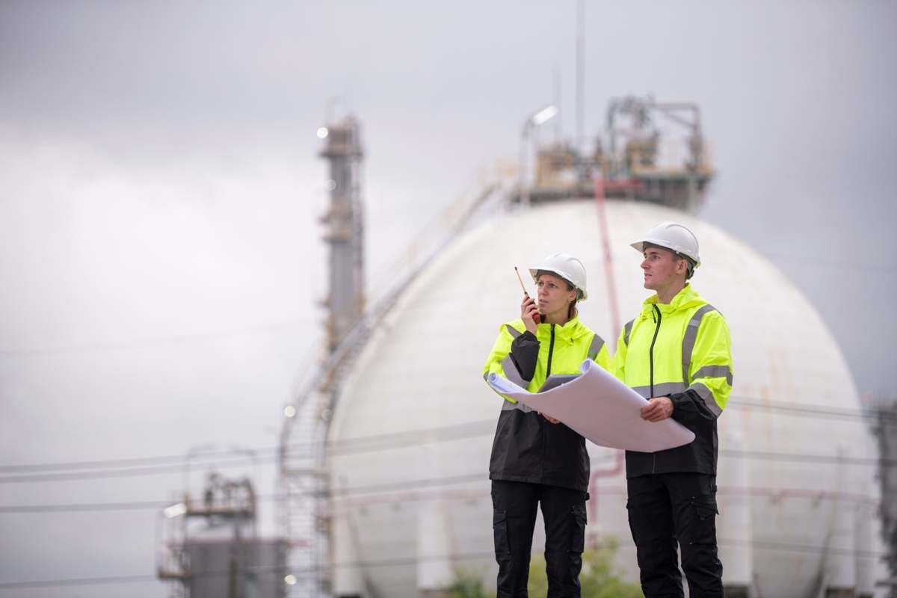
06
L'analyse
des accidents
Passer de « pourquoi l'accident » à « que faire pour qu'il ne se reproduise pas ».

Slide 112

L'analyse quantitative
L'analyse des accidents du travail
Compter, pour repérer où se concentrent les accidents, avant de chercher pourquoi.
Les volumes
  Nombre d'accidents avec arrêt, nombre de jours d'arrêt, nombre de soins
Les taux
  Taux de fréquence, indice de fréquence, taux de gravité, indice de gravité
Les ventilations
  Siège des lésions · nature des lésions · types d'accidents · lieux de survenance
Se comparer les statistiques de sinistralité par secteur sont publiques, sur risquesprofessionnels.ameli.fr. Comparer son taux à celui de son code risque change la conversation en séance.
Les chiffres disent où regarder. Ils ne disent jamais pourquoi.
Destination Prévention | Santé, sécurité et conditions de travail
06
111
Notes:
Demander à l'employeur les quatre indicateurs sur trois ans ET la comparaison sectorielle. Une entreprise « dans la moyenne » d'un secteur très accidentogène n'est pas une entreprise sûre.

Slide 113

L'analyse qualitative : les méthodes
L'analyse des accidents du travail
Méthodes inductives
Méthodes déductives
Méthodes de recherche de causes
On part de l'accident survenu et on remonte aux causes : arbre des causes, ITAMAMI, THO.
On part des défaillances possibles et on descend vers leurs effets : AMDEC, analyse préliminaire des risques.
Ishikawa (arêtes de poisson), les cinq pourquoi : utiles en complément, pour structurer le débat.
Le choix l'arbre des causes est la méthode de référence en CSSCT : elle est collective, elle se construit en séance, et elle débouche naturellement sur des mesures.
Destination Prévention | Santé, sécurité et conditions de travail
06
112
Notes:
Ne pas noyer le groupe sous les acronymes. L'objectif est qu'ils sachent en manier une (l'arbre des causes) et qu'ils sachent que les autres existent.

Slide 114

Ce que l'arbre des causes permet
L'analyse des accidents du travail
Rechercher l'ensemble des faits ayant conduit à l'accident, sans en écarter aucun a priori
Créer un débat qui fait passer du « pourquoi l'accident » au « que faire pour qu'il ne se reproduise pas »
Ouvrir le champ des mesures de prévention, en s'appuyant sur les neuf principes généraux
Faciliter la communication : un schéma partagé vaut mieux qu'un rapport que personne ne lit
Construit ensemble, l'arbre devient un document commun, pas un réquisitoire.
Destination Prévention | Santé, sécurité et conditions de travail
06
113
Notes:
Insister sur la dimension collective : un arbre construit seul par un préventeur n'a pas la moitié de la valeur d'un arbre construit en session.

Slide 115
Les principes de la méthode
L'analyse des accidents du travail
Une seule règle vraiment difficile : ne retenir que des faits.
Mettre en évidence des faits, jamais des jugements de valeur
  « Il était pressé » est un jugement. « Le chantier avait trois jours de retard » est un fait.
Remonter le plus en amont possible
  S'arrêter à la cause immédiate revient à conclure « il aurait dû faire attention »
Simplifier la situation de travail, méthode ITAMAMI
  Individu · Tâche et activité, c'est-à-dire le travail réel · Matériel · Milieu
L'exercice de départ faire un tour de table sur la différence entre un fait et un jugement de valeur. C'est là que se joue la qualité de toute l'analyse.
Destination Prévention | Santé, sécurité et conditions de travail
06
114
Notes:
Le sigle ITAMAMI se retient mal : écrire les quatre M au tableau (Main-d'œuvre, Méthode, Matériel, Milieu) si le groupe préfère.

Slide 116
Les trois étapes
L'analyse des accidents du travail
1
2
3
Recueillir les faits
Construire l'arbre
Exploiter l'arbre
Sur place, vite, auprès de tous les témoins, avant que les souvenirs se reconstruisent
Remonter fait par fait, en questionnant chaque maillon
Choisir les branches sur lesquelles agir et formuler les mesures
Le piège sauter l'étape 1 pour aller directement aux mesures. C'est la raison pour laquelle tant de plans d'action se résument à « rappeler la consigne ».
Destination Prévention | Santé, sécurité et conditions de travail
06
115
Notes:
L'étape 1 doit se faire dans les 48 heures. Au-delà, les témoignages se sont alignés sur la version officielle.

Slide 117
Cas nº 1 : La chute de Karim, chantier BTP
L'analyse des accidents du travail
Récit tel qu'il a été rapporté. À vous d'y séparer les faits des jugements.
Karim est maçon, expérimenté et consciencieux. Le chantier d'un immeuble R+4 est en cours à Lyon ; il est affecté à un voile de façade au 3ᵉ niveau.
Le plancher du 3ᵉ niveau se situe à 9 mètres du sol. Un échafaudage est en place sur la façade ouest, mais il n'a pas été contrôlé depuis plusieurs semaines, ce qui est négligent.
Le lundi matin, le chef de chantier demande à Karim de commencer le banchage sans attendre l'arrivée du chef d'équipe.
Karim monte sur l'échafaudage et constate un vide de 40 cm entre deux plateaux. Il aurait dû le signaler immédiatement, mais il a voulu faire preuve de bonne volonté.
En déplaçant un seau de mortier de 15 kg, son pied droit s'engage dans le vide. Il perd l'équilibre et chute de 3,20 m sur le plancher béton du niveau inférieur.
Karim ne portait pas son harnais. Les ouvriers du BTP ne portent jamais leur harnais, il est trop inconfortable.
Un collègue alerte les secours ; le SAMU intervient en 12 minutes. Fracture du bassin et de deux côtes, arrêt de travail de trois mois minimum.
Destination Prévention | Santé, sécurité et conditions de travail
06
116
Notes:
Lire le récit à voix haute, puis passer à la planche suivante pour le débriefer. Ne pas commenter avant.

Slide 118
Cas nº 1 : Ce qui doit être écarté
L'analyse des accidents du travail
Cinq jugements de valeur
Ils orientent l'analyse vers la faute du salarié et ferment le champ des mesures de prévention.
« expérimenté et consciencieux », une qualité prêtée, sans effet sur la chaîne causale
« ce qui est négligent » : un jugement ; le fait est : l'échafaudage n'a pas été contrôlé depuis plusieurs semaines
« il aurait dû le signaler immédiatement », une norme de comportement, pas un fait
« il a voulu faire preuve de bonne volonté », une intention supposée
« les ouvriers du BTP ne portent jamais leur harnais », une généralisation ; le fait est : le harnais n'était pas porté, et il est jugé inconfortable
Destination Prévention | Santé, sécurité et conditions de travail
06
117
Notes:
Faire remarquer que les cinq jugements désignent tous le salarié. C'est le biais systématique de tout récit d'accident non retravaillé.

Slide 119
Cas nº 1 : L'arbre des causes reconstitué
L'analyse des accidents du travail
Niveau | Faits retenus
Dommage | Fracture du bassin et de deux côtes, trois mois d'arrêt
Événement | Chute de 3,20 mètres sur le plancher béton
Causes immédiates | Harnais non porté · vide de 40 cm entre les plateaux · manutention d'un seau de 15 kg
Causes organisationnelles | EPI inconfortable et non disponible · mise en route sans le chef d'équipe · échafaudage non contrôlé · manutention non planifiée
Causes racines | Absence de procédure de port des EPI · retard calendaire du chantier · absence de plan de contrôle du matériel · tâches non formalisées
Plus on descend dans le tableau, plus les mesures de prévention sont durables, et plus elles relèvent de l'employeur, pas du salarié.
Destination Prévention | Santé, sécurité et conditions de travail
06
118
Notes:
Faire chercher les mesures à partir de la dernière ligne uniquement. Les élus verront la différence avec « rappeler le port du harnais ».

Slide 120
Cas nº 2 : La chute de Marc, entrepôt de chantier
L'analyse des accidents du travail
Un récit volontairement saturé de jugements. Combien en trouvez-vous ?
Ce matin-là, Marc, maçon, devait préparer le mortier. Il a pris un sac de ciment de 25 kg, porté à deux mains devant lui, pour rejoindre la bétonnière de l'autre côté de la zone de stockage.
Honnêtement, Marc est quelqu'un d'étourdi qui ne regarde jamais où il met les pieds, et comme d'habitude il était pressé.
En portant le sac de cette façon, il n'avait pas la vue dégagée sur le sol devant lui.
Dans la zone de passage se trouvait une plaque de coffrage posée à plat, laissée là par un autre ouvrier après un décoffrage, ce collègue est d'ailleurs réputé négligent.
Le sol était boueux à cause de la pluie de la nuit. Aucune zone de circulation n'était matérialisée, mais il faut dire que ça a toujours été mal organisé ici.
Marc a posé le pied sur la plaque, qui a glissé. Il a chuté vers l'avant et s'est réceptionné sur la main droite : fracture du poignet, 30 jours d'arrêt.
Il portait pourtant ses chaussures de sécurité. De toute façon, ce genre d'accident finit toujours par arriver aux gens distraits.
Destination Prévention | Santé, sécurité et conditions de travail
06
119
Notes:
Six jugements à repérer : « étourdi », « ne regarde jamais », « comme d'habitude pressé », « réputé négligent », « ça a toujours été mal organisé », « arrive aux gens distraits ». Les faits, eux, suffisent : charge de 25 kg portée devant, vue masquée, plaque au sol, sol boueux, aucune zone de circulation matérialisée.

Slide 121
Cas nº 3 : Le doigt de Patrick, monteur-câbleur
L'analyse des accidents du travail
Récit à retravailler en groupe.
Patrick, monteur-câbleur, possède une grande expérience du métier.
Le jour de l'accident, il disquait un coffret à l'extérieur de l'usine : l'usine étant comme toujours très chargée, il a dû travailler dehors, en pleine exposition au soleil.
Il faisait très chaud et, aucun équipement de travail n'étant présent à l'extérieur, l'opération s'est faite à même le sol.
L'opération était urgente.
Patrick a disqué le coffret à genoux. Le coffret, non solidaire d'un point fixe, a glissé, entraînant son doigt sur le disque en mouvement.
Comme d'habitude, Patrick ne portait pas ses gants de travail : la chaleur en rendait le port inconfortable.
L'accident a entraîné une rupture des tendons du pouce gauche et six semaines d'arrêt.
Destination Prévention | Santé, sécurité et conditions de travail
06
120
Notes:
Faits structurants : pas de poste de travail à l'extérieur, pièce non bridée, chaleur rendant les gants inconfortables, urgence de l'opération. Les mesures découlent de l'absence d'établi et de moyen de bridage, pas du port des gants.

Slide 122
Cas nº 4 : le bras de Thierry, technicien gaz
L'analyse des accidents du travail
Récit à retravailler en groupe.
Thierry, technicien gaz, possède une grande expérience métier.
Le jour de l'accident, il travaillait en exposition directe au soleil ; le chantier se déroulait en juillet, la température était très élevée.
Le chantier était prévu de 13 h 30 à 16 h 00. L'acte technique consistait, dans une fouille, à souder un piquage pour obturer et supprimer l'extrémité d'un réseau gaz.
À ses dires, en sueur, il ne supportait pas ses vêtements de travail très épais : il avait l'habitude de travailler sur ce type de chantier en simple polo.
Lors de l'obturation, une pièce est restée bloquée dans le tuyau, l'amenant à réaliser une « chasse » pour extraire le corps bloqué. La machine est très vétuste.
Lors de la chasse, de la limaille de fer éjectée du tuyau s'est introduite dans son bras droit.
Quatre mois d'arrêt de travail et une opération pour extraire les corps étrangers.
Destination Prévention | Santé, sécurité et conditions de travail
06
121
Notes:
Faits structurants : créneau horaire le plus chaud de la journée, vêtements inadaptés à la chaleur, machine vétuste, absence de protection contre les projections. La question à poser : pourquoi le chantier était-il programmé de 13 h 30 à 16 h en juillet ?

Slide 123
Cas nº 5 : L'accident de Jean, technicien d'astreinte
L'analyse des accidents du travail
Un cas de risque routier professionnel, avec un dommage à un tiers.
Jean assure une activité comportant une astreinte : il doit être joignable en permanence, à son domicile, au bureau ou en voiture.
La règle interne est claire : téléphone au volant uniquement en Bluetooth ; lors d'un appel d'astreinte, il doit répondre pour indiquer qu'il va se garer.
Le nombre d'interventions augmente. En plus de l'astreinte, Jean assure des mises en service dans la journée ; il téléphone en permanence pour prévenir de son arrivée chez les clients, comme les procédures le prévoient.
Le 16 mars, à 9 h 25, son chef l'appelle pour qu'il se rende sur un chantier rapporter du matériel aux collègues.
À 9 h 26, en conversation téléphonique, il règle son GPS. En deux secondes d'inattention, il renverse un enfant, gravement blessé.
Jean est toujours en arrêt de travail : syndrome post-traumatique.
Destination Prévention | Santé, sécurité et conditions de travail
06
122
Notes:
Cas particulièrement riche : il croise organisation du travail, risque routier et santé mentale. Le fait décisif est l'écart entre la règle interne et ce que l'organisation rend possible.

Slide 124
Cas nº 6 : L'entorse en entrepôt logistique
L'analyse des accidents du travail
Récit à la première personne, tel que recueilli.
« Alors que je travaillais dans l'entrepôt logistique, j'ai été chargé de déplacer un gros carton vers une étagère élevée.
En soulevant le carton, je ressentais déjà une tension dans mon dos.
Mais alors que je me déplaçais, mon pied a glissé sur une surface irrégulière et mon poids s'est brusquement reporté sur ma cheville.
Une douleur aiguë a déchiré ma jambe, et j'ai senti une torsion au niveau de la cheville. Le carton m'a échappé des mains.
Mes collègues se sont précipités pour m'aider. Ils ont alerté le responsable sécurité, qui m'a dirigé vers le service médical de l'entreprise. »
Le point de départ quels faits manquent ici pour construire l'arbre ? Poids du carton, hauteur de l'étagère, nature de la surface irrégulière, moyens de manutention disponibles.
Destination Prévention | Santé, sécurité et conditions de travail
06
123
Notes:
Cas utile pour montrer qu'un récit de victime, même sincère, est toujours incomplet : il faut retourner sur les lieux.

Slide 125
Construire l'arbre : le questionnement
L'analyse des accidents du travail
La question, toujours la même
Exemple
« Qu'a-t-il fallu pour que… ? »
Puis : « est-ce suffisant ? »
Si oui, on remonte d'un cran
Si non, il manque un fait : on le cherche
Qu'a-t-il fallu pour que Jean subisse un syndrome post-traumatique ?
Qu'il renverse un enfant. Est-ce suffisant ? Oui.
Qu'a-t-il fallu pour qu'il renverse un enfant ?
Qu'il soit en conversation téléphonique et règle son GPS. Est-ce suffisant ? Non, il faut aussi qu'il conduise, et que l'appel arrive à ce moment.
La discipline on ne passe au maillon suivant que lorsque la réponse à « est-ce suffisant ? » est oui. C'est ce qui empêche l'arbre de sauter des causes.
Destination Prévention | Santé, sécurité et conditions de travail
06
124
Notes:
Faire l'exercice au tableau avec un cas de le groupe. C'est le moment le plus formateur de la journée.

Slide 126
Les trois liaisons de l'arbre
L'analyse des accidents du travail
Enchaînement
Conjonction
Disjonction
Un seul fait a suffi à produire le suivant. On écrit X → Y.
Plusieurs faits ont été nécessaires ensemble pour produire le suivant. Tous doivent être réunis.
Un même fait a produit plusieurs conséquences distinctes. L'arbre se ramifie.
Pourquoi ça compte sur une conjonction, supprimer un seul des faits suffit à empêcher l'accident. C'est là qu'il faut chercher la mesure la moins coûteuse et la plus efficace.
Destination Prévention | Santé, sécurité et conditions de travail
06
125
Notes:
C'est le point technique de la méthode. Le dessiner au tableau avec trois schémas simples.

Slide 127
Construire un arbre des causes
L'analyse des accidents du travail
EXERCICE
45'
À partir de l'un des cas exposés, retranscrivez les causes selon la méthode THO, puis construisez l'arbre.
Étape 1 : Séparer les faits des jugements de valeur
Étape 2 : Classer les faits : technique, humain, organisationnel
Étape 3 : Construire l'arbre en remontant du dommage vers les causes racines
Étape 4 : Proposer deux mesures de prévention, en indiquant à quel principe général chacune correspond
Destination Prévention | Santé, sécurité et conditions de travail
06
126
Notes:
Répartir les cas entre les groupes pour que la restitution soit variée. Prévoir des paperboards : l'arbre se construit à la main.

Slide 128
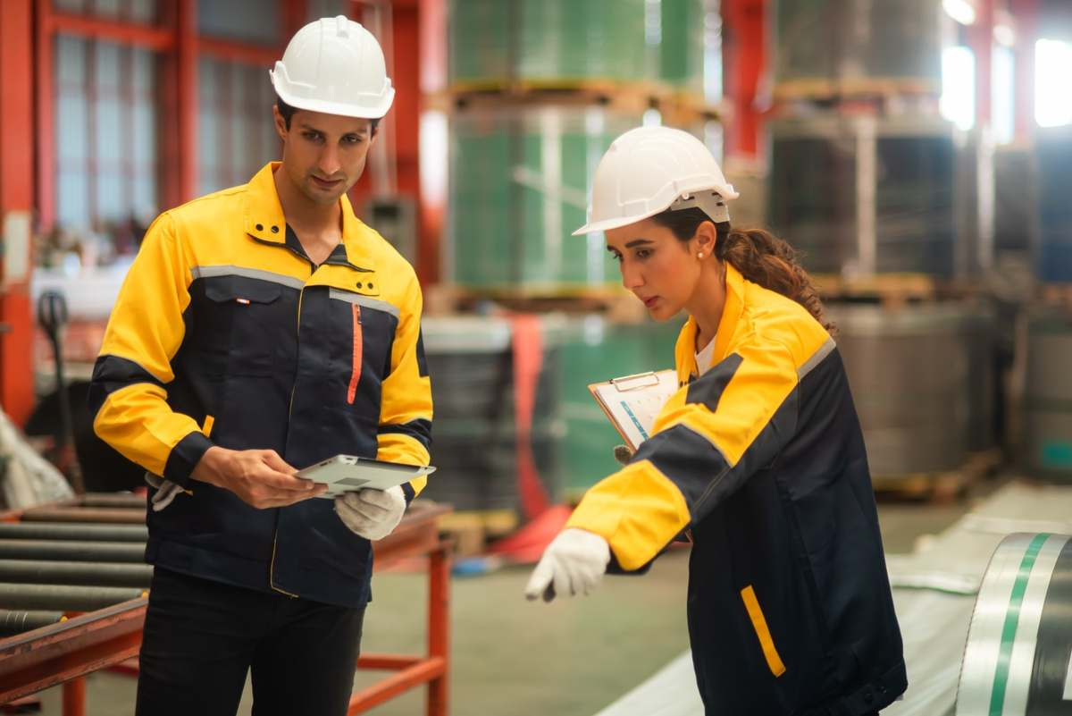
07
L'inspection
CSSCT
Le seul moment où l'élu observe le travail réel. Encore faut-il le préparer.

Slide 129
Le cadre réglementaire
L'inspection CSSCT
Article L. 2312-13 (code du travail) · Article R. 2312-4 (code du travail)
Le comité social et économique procède, à intervalles réguliers, à des inspections en matière de santé, de sécurité et des conditions de travail. Il réalise des enquêtes en matière d'accidents du travail ou de maladies professionnelles ou à caractère professionnel.
Ce que ça implique concrètement
La fréquence des inspections est au moins égale à celle des réunions consacrées à la santé et à la sécurité, soit quatre par an au minimum
C'est un plancher : un accord peut prévoir davantage, et rien n'interdit d'inspecter plus souvent
Le temps passé en inspection est du temps de travail effectif, il ne s'impute pas sur les heures de délégation
Destination Prévention | Santé, sécurité et conditions de travail
07
128
Notes:
Le dernier point est régulièrement contesté par les employeurs. Il est pourtant clair : l'inspection est une mission légale du comité.

Slide 130
Préparer l'inspection
L'inspection CSSCT
Une inspection improvisée ne produit rien d'exploitable. Tout se joue avant.
Composer la délégation par une résolution du CSE
  C'est le comité qui désigne, pas l'employeur
Déterminer les thèmes à aborder
  En fonction de l'accidentologie, du contexte, des alertes et signalements reçus
Construire une grille d'inspection
  Des questions fermées, vérifiables sur place, préparées à l'avance
Fixer le planning et le secteur
Prévoir le matériel
  Appareil photo, décibelmètre, luxmètre, mètre, souvent disponibles au service de prévention et de santé au travail
Destination Prévention | Santé, sécurité et conditions de travail
07
129
Notes:
La grille est ce qui distingue une inspection d'une promenade. Insister : elle se prépare en réunion préparatoire, pas dans le couloir.

Slide 131

Dérouler l'inspection, et après
L'inspection CSSCT
Informer les salariés en amont
  Une inspection surprise met les équipes en défense et fausse ce qu'on observe
Se faire aider si nécessaire
  Médecin du travail, agent de contrôle de la CARSAT, agent de l'inspection du travail
Rédiger un compte rendu
  Sans écrit, l'inspection n'a pas eu lieu : c'est le compte rendu qui alimente le DUERP et le PAPRIPACT
La suite porter le compte rendu à l'ordre du jour de la réunion suivante, et demander une réponse point par point.
Photographier ce qui est constaté : une image datée vaut mieux qu'un souvenir.
Destination Prévention | Santé, sécurité et conditions de travail
07
130
Notes:
Beaucoup d'inspections meurent faute de compte rendu. Proposer un modèle type en fin de session.

Slide 132
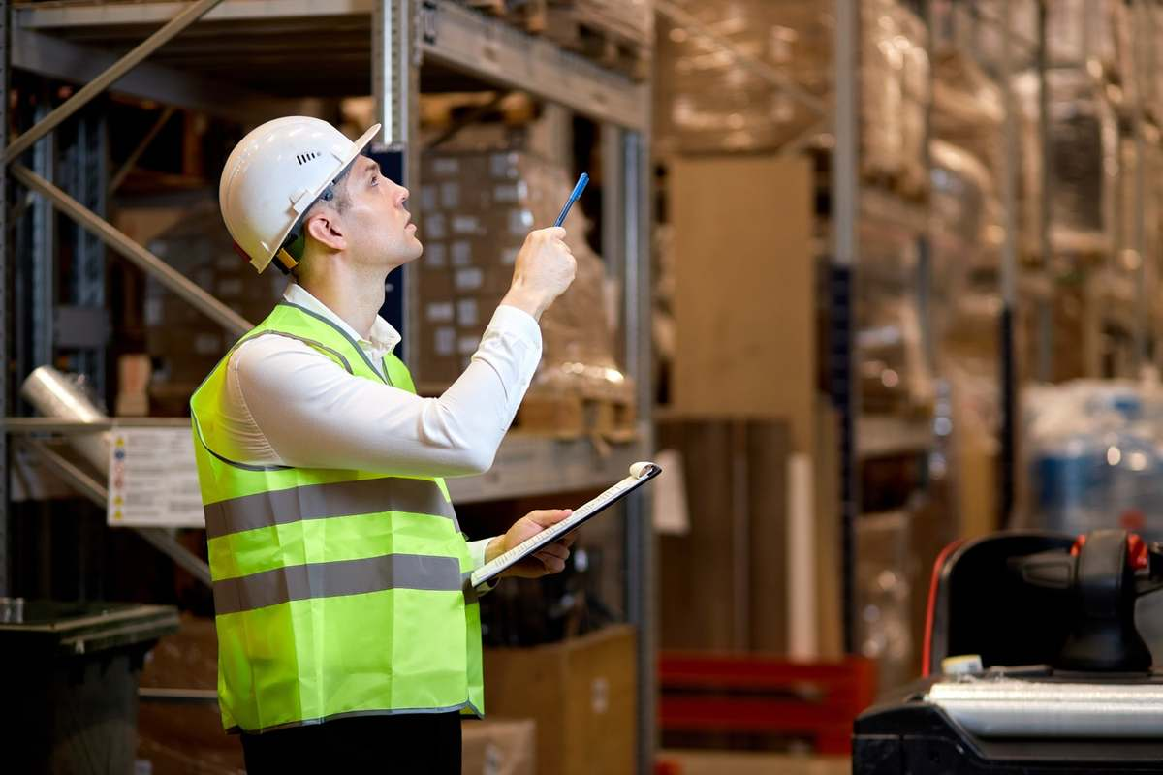
Les points de vigilance sur le terrain
L'inspection CSSCT
Visite ≠ inspection
La visite est guidée par l'employeur, l'inspection est conduite par le comité. Le comité conduit son propre parcours.
Toujours se faire accompagner par un responsable, tout en gardant son autonomie de parcours et de questionnement
L'inspection est faite par et pour le CSE, pas pour valider un constat de la direction
Prévoir son matériel : le service de prévention et de santé au travail en prête, ou le faire acheter sur le budget de fonctionnement du CSE
Se doter des EPI nécessaires : un élu sans casque sur un chantier perd toute légitimité à parler de sécurité
Ne se fermer aucune porte : un local non visité est un local non inspecté
L'exemplarité de l'élu fait partie de son argumentaire.
Destination Prévention | Santé, sécurité et conditions de travail
07
131
Notes:
Le dernier conseil est le plus contesté sur le terrain : locaux techniques, sous-traitants, zones en travaux. Rappeler que le périmètre est celui de l'entreprise.

Slide 133
Construire une grille d'inspection
L'inspection CSSCT
EXERCICE
20' + 10' de restitution
Par équipe, formulez dix questions vérifiables sur place pour votre thème.
Équipe 1 : Les chutes de plain-pied
Équipe 2 : La manutention manuelle
Équipe 3 : Les mesures d'ambiance : bruit, éclairage, température
Chaque question doit pouvoir recevoir une réponse « oui / non / sans objet » et se vérifier sans expertise
Destination Prévention | Santé, sécurité et conditions de travail
07
132
Notes:
Corriger les questions ouvertes : « les sols sont-ils en bon état ? » ne se vérifie pas. « Existe-t-il des dénivellations non signalées dans les zones de circulation ? » se vérifie.

Slide 134

Exemple de grille d'inspection
Remplacer par la grille type remise aux participants.
Notes:
Zone réservée à la grille d'inspection projetée. Prévoir aussi une version imprimée, remise en fin de séquence.

Slide 135
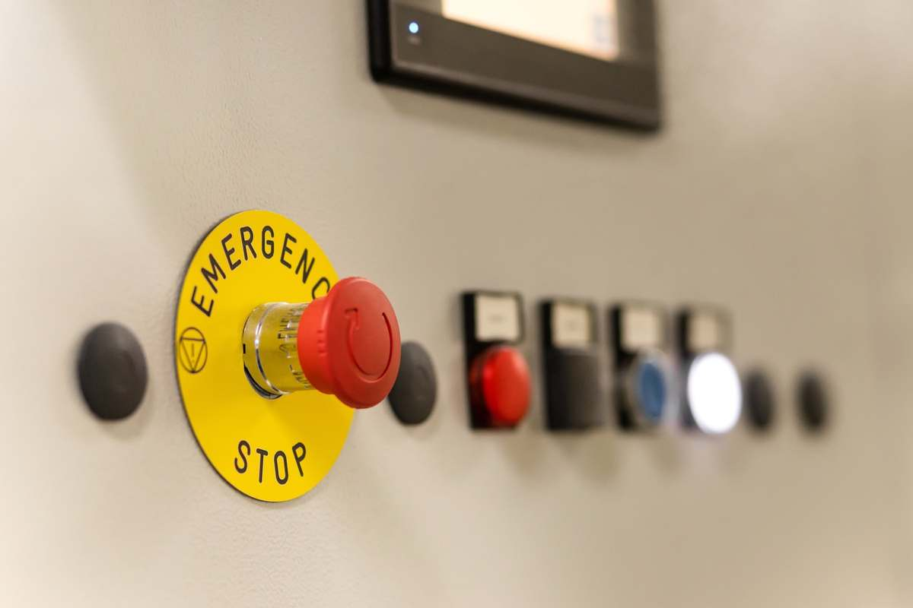
08
Les droits
d'alerte
Cinq alertes, cinq régimes, cinq procédures. Se tromper de véhicule, c'est perdre le bénéfice de l'alerte.

Slide 136
Les cinq droits d'alerte
Les droits d'alerte
Alerte | Article | Déclenchée par | Formalisme
Atteinte aux droits des personnes | L. 2312-59 | Un membre de la délégation du personnel | Saisine immédiate de l'employeur
Danger grave et imminent | L. 4131-2 | Un membre du CSE | Registre spécial DGI, daté et signé
Santé publique et environnement | L. 4133-2 | Un membre du CSE | Registre spécial, daté et signé
Alerte économique | L. 2312-63 | Le CSE | Demande d'explications, inscrite à l'ordre du jour
Alerte sociale | L. 2312-70 | Le CSE | Alerte à l'employeur, inscription possible à l'ordre du jour
Les deux alertes à registre sont les plus protectrices : elles créent une trace opposable, datée, que l'employeur ne peut pas effacer.
Destination Prévention | Santé, sécurité et conditions de travail
08
135
Notes:
Faire retenir la ligne 2 avant tout : c'est celle qui protège le salarié en danger et l'élu qui la déclenche.

Slide 137
Atteinte aux droits des personnes : le texte
Les droits d'alerte
Article L. 2312-59 (code du travail)
Si un membre de la délégation du personnel au comité social et économique constate, notamment par l'intermédiaire d'un travailleur, qu'il existe une atteinte aux droits des personnes, à leur santé physique et mentale ou aux libertés individuelles dans l'entreprise qui ne serait pas justifiée par la nature de la tâche à accomplir, ni proportionnée au but recherché, il en saisit immédiatement l'employeur.
Cette atteinte peut notamment résulter de faits de harcèlement sexuel ou moral ou de toute mesure discriminatoire en matière d'embauche, de rémunération, de formation, de reclassement, d'affectation, de classification, de qualification, de promotion professionnelle, de mutation, de renouvellement de contrat, de sanction ou de licenciement.
L'employeur procède sans délai à une enquête avec le membre de la délégation du personnel du comité et prend les dispositions nécessaires pour remédier à cette situation.
En cas de carence de l'employeur ou de divergence sur la réalité de cette atteinte, et à défaut de solution trouvée avec l'employeur, le salarié, ou le membre de la délégation du personnel au comité social et économique si le salarié intéressé averti par écrit ne s'y oppose pas, saisit le bureau de jugement du conseil de prud'hommes qui statue selon la procédure accélérée au fond. Le juge peut ordonner toutes mesures propres à faire cesser cette atteinte et assortir sa décision d'une astreinte qui sera liquidée au profit du Trésor.
Destination Prévention | Santé, sécurité et conditions de travail
08
136
Notes:
La planche est faite pour être lue à voix haute. Trois mots à souligner au passage : « immédiatement », « sans délai », et « si le salarié averti par écrit ne s'y oppose pas », l'élu peut saisir le conseil de prud'hommes à la place du salarié, mais jamais contre lui.

Slide 138

Ce que recouvre l'atteinte aux droits
Les droits d'alerte
Le champ est large : et c'est ce qui fait la force de cette alerte.
Atteinte aux droits des personnes
  Atteinte à la santé physique et mentale
  Atteinte aux libertés individuelles
Harcèlement sexuel ou moral
Toute mesure discriminatoire
  En matière d'embauche, de rémunération, de formation, de reclassement, d'affectation, de classification, de qualification, de promotion, de mutation, de renouvellement de contrat, de sanction ou de licenciement
Le test de proportionnalité l'atteinte n'est illicite que si elle n'est ni justifiée par la nature de la tâche, ni proportionnée au but recherché. Poser les deux questions avant de saisir.
L'alerte protège la personne : pas le mandat de celui qui la déclenche.
Destination Prévention | Santé, sécurité et conditions de travail
08
137
Notes:
Exemples utiles : vidéosurveillance braquée sur un poste, géolocalisation permanente, fouille systématique des sacs. Chacun s'apprécie au test de proportionnalité.

Slide 139
Atteinte aux droits : la procédure
Les droits d'alerte
1
2
3
4
Constater
Saisir
Enquêter
Saisir le juge
Directement, ou par l'intermédiaire d'un travailleur
Immédiatement l'employeur : par écrit, mail au président de la CSSCT
Sans délai, conjointement avec l'employeur
En cas de carence ou de désaccord : conseil de prud'hommes, procédure accélérée
À retenir toujours par écrit, toujours daté. L'oral ne laisse aucune trace de la saisine, et c'est la date de saisine qui fait courir l'obligation d'enquête.
Destination Prévention | Santé, sécurité et conditions de travail
08
138
Notes:
Recommander un mail au président de la CSSCT avec copie à soi-même : simple, daté, incontestable.

Slide 140
Le droit de retrait du salarié : le texte
Les droits d'alerte
Article L. 4131-1 (code du travail)
Le travailleur alerte immédiatement l'employeur de toute situation de travail dont il a un motif raisonnable de penser qu'elle présente un danger grave et imminent pour sa vie ou sa santé ainsi que de toute défectuosité qu'il constate dans les systèmes de protection.
Il peut se retirer d'une telle situation.
L'employeur ne peut demander au travailleur qui a fait usage de son droit de retrait de reprendre son activité dans une situation de travail où persiste un danger grave et imminent résultant notamment d'une défectuosité du système de protection.
À ne pas confondre L. 4131-1 est le droit du SALARIÉ, qui se retire. L. 4131-2 est le droit de l'ÉLU, qui alerte. Le premier protège une personne, le second déclenche une procédure.
Destination Prévention | Santé, sécurité et conditions de travail
03
139
Notes:
La confusion entre droit d'alerte et droit de retrait est la plus fréquente en salle. Faire relever le « motif raisonnable de penser » : le salarié n'a pas à prouver le danger, il doit avoir une raison de le croire.

Slide 141
Le danger grave et imminent
Les droits d'alerte
Article L. 4131-2 (code du travail)
Le représentant du personnel au comité social et économique qui constate qu'il existe une cause de danger grave et imminent, notamment par l'intermédiaire d'un travailleur, en alerte immédiatement l'employeur selon la procédure prévue au premier alinéa de l'article L. 4132-2.
Ce que ça implique concrètement
L'alerte est consignée par écrit sur le registre des dangers graves et imminents
Le registre est ouvert par l'employeur, ses pages sont numérotées
L'alerte est datée et signée. Elle indique : les postes de travail concernés, la nature et la cause du danger, le nom des travailleurs exposés
Destination Prévention | Santé, sécurité et conditions de travail
08
140
Notes:
Trois mentions obligatoires. Une alerte incomplète est contestable, faire recopier les trois éléments par les élus dans leur carnet.

Slide 142
Ce qui suit l'alerte : les textes
Les droits d'alerte
Article L. 4132-2 (code du travail)
Lorsque le représentant du personnel au comité social et économique alerte l'employeur en application de l'article L. 4131-2, il consigne son avis par écrit dans des conditions déterminées par voie réglementaire. L'employeur procède immédiatement à une enquête avec le représentant du comité social et économique qui lui a signalé le danger et prend les dispositions nécessaires pour y remédier.
Article L. 4132-3 (code du travail)
En cas de divergence sur la réalité du danger ou la façon de le faire cesser, notamment par arrêt du travail, de la machine ou de l'installation, le comité social et économique est réuni d'urgence, dans un délai n'excédant pas vingt-quatre heures. L'employeur informe immédiatement l'agent de contrôle de l'inspection du travail mentionné à l'article L. 8112-1 et l'agent du service de prévention de la caisse régionale d'assurance maladie, qui peuvent assister à la réunion du comité social et économique.
Article L. 4132-4 (code du travail)
À défaut d'accord entre l'employeur et la majorité du comité social et économique sur les mesures à prendre et leurs conditions d'exécution, l'inspecteur du travail est saisi immédiatement par l'employeur. L'inspecteur du travail met en œuvre soit l'une des procédures de mise en demeure prévues à l'article L. 4721-1, soit la procédure de référé prévue aux articles L. 4732-1 et L. 4732-2.
Destination Prévention | Santé, sécurité et conditions de travail
08
141
Notes:
Vingt-quatre heures : c'est le délai le plus court de tout le code du travail en matière de CSE. Le faire répéter.
Noter que c'est l'EMPLOYEUR qui saisit l'inspecteur du travail, pas l'élu. S'il ne le fait pas, c'est une entrave.

Slide 143
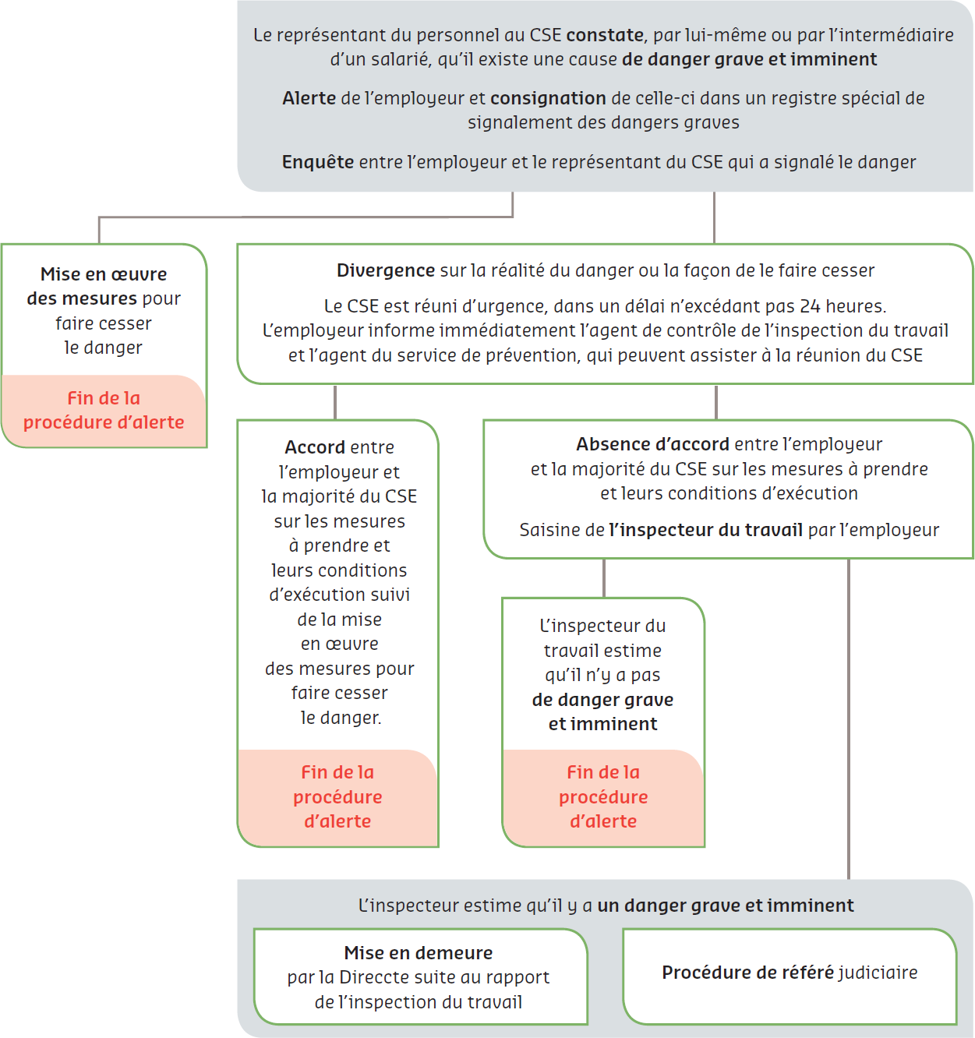
Danger grave et imminent : l'arborescence
Les droits d'alerte
Destination Prévention | Santé, sécurité et conditions de travail
03
142
Notes:
Une seule correction à faire à l'oral : le schéma porte « mise en demeure par la Direccte ». Les Direccte ont été remplacées par les DREETS au 1er avril 2021. Le reste du circuit est inchangé.
Dérouler les quatre issues possibles : mesures prises et fin de procédure ; accord en CSE et fin de procédure ; inspecteur qui ne retient pas le danger et fin de procédure ; inspecteur qui retient le danger, et alors mise en demeure ou référé.

Slide 144
Santé publique et environnement : le texte
Les droits d'alerte
Article L. 4133-2 (code du travail)
Sans préjudice du droit de recourir, si les conditions en sont remplies, au dispositif de signalement ou de divulgation publique prévu au chapitre II du titre Ier de la loi nº 2016-1691 du 9 décembre 2016 relative à la transparence, à la lutte contre la corruption et à la modernisation de la vie économique, le représentant du personnel au comité social et économique qui constate, notamment par l'intermédiaire d'un travailleur, que les produits ou procédés de fabrication utilisés ou mis en œuvre par l'établissement font peser un risque grave pour la santé publique ou l'environnement en alerte immédiatement l'employeur.
L'alerte est consignée par écrit dans des conditions déterminées par voie réglementaire.
L'employeur examine la situation conjointement avec le représentant du personnel au comité social et économique qui lui a transmis l'alerte et l'informe de la suite qu'il réserve à celle-ci.
Point de vigilance cette alerte est la seule qui sorte du périmètre des salariés : elle vise les riverains, les clients, l'environnement. Elle se consigne sur son propre registre.
Destination Prévention | Santé, sécurité et conditions de travail
08
143
Notes:
La première phrase est importante : elle articule l'alerte du CSE avec le statut de lanceur d'alerte. Les deux voies sont ouvertes, elles ne s'excluent pas.

Slide 145
Alerte économique et alerte sociale : les textes
Les droits d'alerte
Article L. 2312-63 (code du travail), alerte économique
Lorsque le comité social et économique a connaissance de faits de nature à affecter de manière préoccupante la situation économique de l'entreprise, il peut demander à l'employeur de lui fournir des explications. Cette demande est inscrite de droit à l'ordre du jour de la prochaine séance du comité.
Si le comité n'a pu obtenir de réponse suffisante de l'employeur ou si celle-ci confirme le caractère préoccupant de la situation, il établit un rapport. Dans les entreprises employant au moins mille salariés et en l'absence d'accord prévu à l'article L. 2315-45, ce rapport est établi par la commission économique prévue par l'article L. 2315-46. Ce rapport, au titre du droit d'alerte économique, est transmis à l'employeur et au commissaire aux comptes.
Article L. 2312-70 (code du travail), alerte sociale
Lorsque le nombre des salariés titulaires d'un contrat de travail à durée déterminée et le nombre de salariés temporaires connaît un accroissement important par rapport à la situation existant lors de la dernière réunion du comité social et économique ayant abordé ce sujet, l'examen de cette question est inscrit de plein droit à l'ordre du jour de la prochaine réunion ordinaire du comité si la majorité des membres du comité le demande.
Lors de cette réunion ordinaire, l'employeur communique au comité le nombre de salariés titulaires d'un contrat de travail à durée déterminée et de salariés temporaires, les motifs l'ayant amené à y recourir ainsi que le nombre des journées de travail accomplies par les intéressés depuis la dernière communication faite à ce sujet.
Destination Prévention | Santé, sécurité et conditions de travail
08
144
Notes:
Deux expressions à faire entendre : « inscrite de droit à l'ordre du jour » pour l'alerte économique, « de plein droit » pour l'alerte sociale. Dans les deux cas, l'employeur n'a pas le choix de l'inscription.

Slide 146
Vérifions
Les droits d'alerte
Un élu constate qu'un salarié travaille sur une machine dont le carter de protection a été retiré. Quelle alerte déclenche-t-il ?
A
B
C
Danger grave et imminent, consigné au registre DGI
Atteinte aux droits des personnes
Aucune : il en parle en réunion trimestrielle
Une seule réponse est exacte.
Destination Prévention | Santé, sécurité et conditions de travail
08
145
Notes:
Faire préciser au groupe les trois mentions obligatoires de l'alerte. C'est la vérification d'acquis de la séquence.
Réponse : A : le risque est grave (amputation possible) et imminent (l'exposition est en cours). L'alerte se consigne au registre, avec le poste concerné, la nature du danger et le nom des travailleurs exposés.

Slide 147
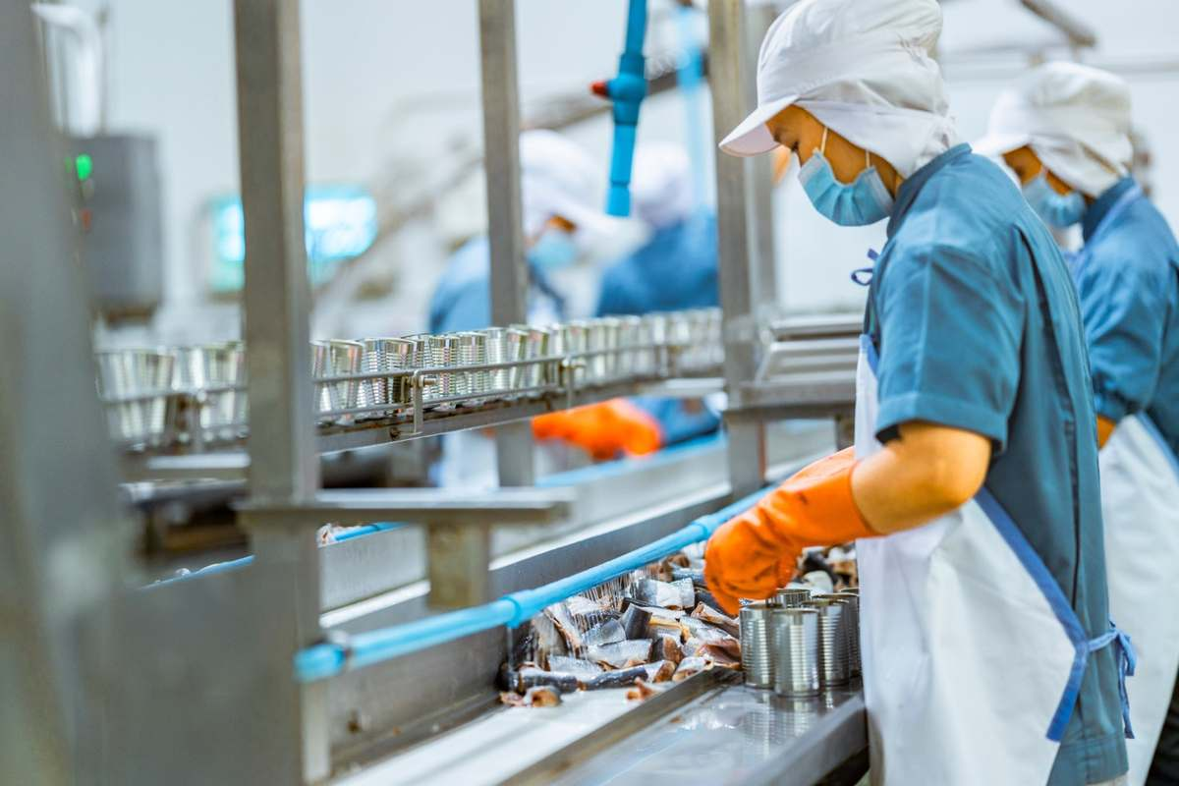
09
Les troubles
musculo-squelettiques
La première cause de maladie professionnelle reconnue en France, et celle sur laquelle le CSE a le plus de prise.

Slide 148
Ce que les TMS atteignent
Les troubles musculo-squelettiques
Les tissus mous
Les nerfs
Les vaisseaux sanguins
Muscles, tendons et ligaments : les structures qui encaissent la répétition et la contrainte.
Compression et irritation : c'est le mécanisme du syndrome du canal carpien.
Atteintes vasculaires, notamment sous l'effet des vibrations transmises aux mains.
La définition courte les TMS sont des atteintes des tissus situés autour des articulations. Ils s'installent lentement, et se voient tard.
Destination Prévention | Santé, sécurité et conditions de travail
09
147
Notes:
Insister sur l'installation lente : quand le salarié se plaint, l'atteinte est déjà constituée. D'où l'importance des signaux faibles.

Slide 149

Les signes qui doivent alerter
Les troubles musculo-squelettiques
Aucun n'est spectaculaire. C'est précisément ce qui les rend faciles à ignorer.
Gêne ou douleurs dans les mouvements
Perte de force
  Le salarié « n'y arrive plus » sur des gestes qu'il faisait sans y penser
Perte de souplesse
Perte de dextérité
  Chutes d'objets, gestes moins précis, ralentissement
Engourdissements ou picotements
  Souvent nocturnes, souvent minimisés par le salarié lui-même
Le rôle de l'élu ces signes se disent au vestiaire, pas en réunion. L'inspection et la proximité de terrain sont les seuls moyens de les capter.
Un salarié qui secoue sa main le matin dit quelque chose. Encore faut-il l'entendre.
Destination Prévention | Santé, sécurité et conditions de travail
09
148
Notes:
Demander au groupe qui a déjà entendu un de ces signes sans le relier aux TMS. Le taux de reconnaissance est élevé.

Slide 150
Où les TMS se localisent
Les troubles musculo-squelettiques
Localisation | Part des TMS reconnus | Pathologies les plus fréquentes
Main, poignet, doigt | 35 % | Syndrome du canal carpien, tendinites
Épaule | 33 % | Douleurs, tendinopathie de la coiffe des rotateurs
Coude | 22 % | Épicondylite, arthrose du coude
Dos | 7 % | Hernie discale
Genou | 2 % | Lésion chronique du ménisque, hygroma
Membre supérieur : 90 % des TMS reconnus. C'est là que l'analyse de poste doit porter en priorité.
Destination Prévention | Santé, sécurité et conditions de travail
09
149
Notes:
Vérifier les chiffres à jour sur le site de l'Assurance maladie risques professionnels avant chaque session : la répartition évolue lentement mais elle évolue.

Slide 151
Les trois familles de causes
Les troubles musculo-squelettiques
Contraintes physiques
Contraintes d'organisation
Contraintes psychosociales
Gestes répétitifs, port de charges lourdes, travail statique prolongé, postures contraignantes, froid et courants d'air.
Délais trop courts, absence d'autonomie, manque de pauses, absence d'alternance des tâches.
Mauvaises relations de travail, manque de reconnaissance et de sens, exigences émotionnelles, incertitude sur l'avenir.
Le point clé les TMS ne sont pas qu'une affaire de gestes. Deux salariés au même poste, l'un reconnu et l'autre pas, se distinguent souvent par l'organisation et le vécu du travail.
Destination Prévention | Santé, sécurité et conditions de travail
09
150
Notes:
C'est le message central de la séquence. Il fait le lien avec la partie RPS et justifie qu'on ne traite pas les TMS uniquement par l'ergonomie du poste.

Slide 152

Les conséquences
Les troubles musculo-squelettiques
Nous ne sommes pas égaux face aux TMS : âge, état de santé, expérience professionnelle et contexte de travail pèsent.
Un impact qui déborde la vie professionnelle
  Le TMS suit le salarié chez lui : sommeil, gestes du quotidien, activités familiales
L'arrêt de travail : effet encore réversible
  C'est la fenêtre où l'aménagement du poste peut encore tout changer
La maladie professionnelle
  Reconnaissance par tableau, essentiellement les tableaux 57, 69, 79 et 97
Le handicap et l'incapacité, partielle ou totale
  Reclassement, inaptitude, désinsertion professionnelle
Entre la gêne et l'inaptitude, il y a des années, et beaucoup d'occasions d'agir.
Destination Prévention | Santé, sécurité et conditions de travail
09
151
Notes:
Le mot « réversible » est important : c'est l'argument à opposer à l'employeur qui veut attendre. Après, ça coûte beaucoup plus cher, à tout le monde.

Slide 153
Agir : les solutions techniques
Les troubles musculo-squelettiques
Analyser le poste
Choisir le matériel
Faire participer
Aménagement du poste sur la base d'une analyse réelle de l'activité, pas d'une fiche de poste.
Outils, aides à la manutention, exosquelettes, évalués en situation, jamais achetés sur catalogue.
Les salariés concernés participent au choix. Un équipement imposé finit au fond de l'atelier.
Le principe mobilisé principe général nº 4 : adapter le travail à l'homme. C'est le fondement juridique de toute demande d'aménagement.
Destination Prévention | Santé, sécurité et conditions de travail
09
152
Notes:
L'exosquelette est à la mode : rappeler qu'il déplace parfois la contrainte plutôt qu'il ne la supprime, et qu'il s'évalue avant achat.

Slide 154
Agir : organisation et compétences
Les troubles musculo-squelettiques
Organiser autrement
Clarifier les objectifs
Développer les compétences
Diversifier les tâches, organiser l'entraide, aménager les pauses, anticiper les aléas de production.
Éviter les injonctions contradictoires : « allez vite » et « soyez irréprochable » ne peuvent pas coexister.
Sensibilisation, formation, transmission des savoir-faire de métier, échauffements et étirements.
Le bon ordre technique, puis organisationnel, puis humain. Commencer par les échauffements, c'est traiter le symptôme en laissant la cause intacte.
Destination Prévention | Santé, sécurité et conditions de travail
09
153
Notes:
Les « échauffements » sont souvent la seule mesure mise en place. Ce n'est pas inutile, mais c'est le neuvième principe, pas le premier.

Slide 155
Améliorer une situation de travail
Les troubles musculo-squelettiques
EXERCICE
30' + restitution
À partir de l'exemple projeté, comment amélioreriez-vous la situation de travail du salarié ?
Quelles informations recueillir, et auprès de qui ?
Quelles sources documentaires mobiliser ? (INRS, tableaux de maladies professionnelles, DUERP)
Quels acteurs associer ? (médecin du travail, ergonome, encadrement de proximité, salariés concernés)
Construisez l'argumentaire que vous porteriez en réunion de CSE
Destination Prévention | Santé, sécurité et conditions de travail
09
154
Notes:
L'argumentaire est le vrai livrable : il doit tenir en trois minutes et s'appuyer sur un principe général de prévention nommé.

Slide 156

Le harcèlement moral
Une infraction pénale, une obligation de prévention pour l'employeur, et un rôle précis pour le CSE.
Notes:
Transition. Séquence sensible : annoncer le cadre, rappeler que personne n'est tenu de témoigner de son vécu personnel.

Slide 157
La définition du code du travail
Le harcèlement moral
Article L. 1152-1 (code du travail)
Aucun salarié ne doit subir les agissements répétés de harcèlement moral qui ont pour objet ou pour effet une dégradation des conditions de travail susceptible de porter atteinte à ses droits et à sa dignité, d'altérer sa santé physique ou mentale ou de compromettre son avenir professionnel.
Ce que ça implique concrètement
Des agissements répétés : un fait isolé, aussi grave soit-il, relève d'une autre qualification
« pour objet ou pour effet » : l'intention de nuire n'est pas nécessaire
Trois conséquences alternatives suffisent : atteinte aux droits et à la dignité, altération de la santé, ou avenir professionnel compromis
La protection s'applique aux salariés, aux stagiaires et aux apprentis, et même en l'absence de lien hiérarchique avec l'auteur
Destination Prévention | Santé, sécurité et conditions de travail
09
156
Notes:
« Pour objet ou pour effet » est le point que les employeurs contestent le plus. Un management maladroit et répété peut caractériser le harcèlement sans intention de nuire.

Slide 158
Le volet pénal
Le harcèlement moral
Le harcèlement moral au travail est aussi un délit, réprimé par le code pénal.
Article 222-33-2 du code pénal : harcèlement moral au travail
  « Le fait de harceler autrui par des propos ou comportements répétés ayant pour objet ou pour effet une dégradation des conditions de travail susceptible de porter atteinte à ses droits et à sa dignité, d'altérer sa santé physique ou mentale ou de compromettre son avenir professionnel est puni de deux ans d'emprisonnement et de 30 000 € d'amende. »
Article 222-33-2-2 : harcèlement moral hors cadre professionnel
  Vise la dégradation des conditions de vie ; la peine varie selon la durée de l'incapacité totale de travail et la vulnérabilité de la victime
Le harcèlement de meute est constitué
  Quand plusieurs personnes agissent de manière concertée, même si chacune n'a pas agi de façon répétée
  Ou successivement, sans concertation, en sachant que leurs propos caractérisent une répétition
Destination Prévention | Santé, sécurité et conditions de travail
09
157
Notes:
Le harcèlement de meute est le point le plus utile pour les élus : il vise les situations collectives où « personne n'a rien fait de grave » pris isolément.

Slide 159

Les formes que cela prend
Le harcèlement moral
Aucune de ces formes n'est spectaculaire prise isolément. C'est la répétition qui les qualifie.
Critiques incessantes, sarcasmes répétés
Brimades, humiliations
Propos calomnieux, insultes, menaces
« Mise au placard », conditions de travail dégradantes
Refus de toute communication
Absence de consignes, ou consignes contradictoires
Privation de travail, ou charge de travail excessive et abusive
Tâches dépourvues de sens ou sans rapport avec les fonctions
Propos ou comportements à connotation sexuelle portant atteinte à la dignité par leur caractère dégradant ou humiliant
Ce qui se voit en réunion n'est jamais ce qui se joue au quotidien.
Destination Prévention | Santé, sécurité et conditions de travail
09
158
Notes:
Faire remarquer que quatre de ces formes relèvent de l'organisation du travail, pas du comportement individuel. C'est là que le CSE a prise.

Slide 160

Les obligations de l'employeur
Le harcèlement moral
Une obligation de prévention, pas seulement de réaction
L'employeur doit prendre toutes les mesures nécessaires en vue de prévenir le harcèlement moral, avant tout signalement.
Porter à la connaissance des salariés les dispositions du code pénal réprimant le harcèlement moral
Collaborer avec les représentants du personnel et avec le CSE
Le service de prévention et de santé au travail participe également à cette prévention
Les personnes qui dénoncent ou combattent le harcèlement ne peuvent pas être sanctionnées pour ce motif
  Seule exception : la mauvaise foi caractérisée, c'est-à-dire la dénonciation de faits dont l'auteur connaît l'inexactitude, dans le seul but de nuire
La protection du dénonciateur est la condition pour que les signalements existent.
Destination Prévention | Santé, sécurité et conditions de travail
09
159
Notes:
La mauvaise foi est difficile à prouver et rarement retenue. Le dire clairement rassure les élus qui hésitent à relayer un signalement.

Slide 161
Les recours
Le harcèlement moral
Le droit d'alerte pour atteinte aux droits des personnes (article L. 2312-59)
  Le premier réflexe de l'élu : il oblige l'employeur à enquêter sans délai
Le signalement à l'inspection du travail
  L'agent de contrôle vérifie les faits, peut mener une enquête et, s'il constate une infraction, informe le procureur de la République
La médiation
Le conseil de prud'hommes
  Preuves directes (courriels, écrits) ou indirectes (témoignages)
  Action possible jusqu'à cinq ans après le dernier fait de harcèlement
  Voie civile distincte : l'employeur qui n'a pas prévenu engage sa responsabilité, même s'il n'est pas l'auteur des faits
Le point de méthode constituer le dossier au fil de l'eau : chaque fait daté, chaque témoignage écrit. Reconstituer cinq ans après est presque impossible.
Destination Prévention | Santé, sécurité et conditions de travail
09
160
Notes:
Rappeler la charge de la preuve aménagée : le salarié établit des faits laissant supposer le harcèlement, c'est ensuite à l'employeur de prouver que ses décisions sont justifiées.

Slide 162
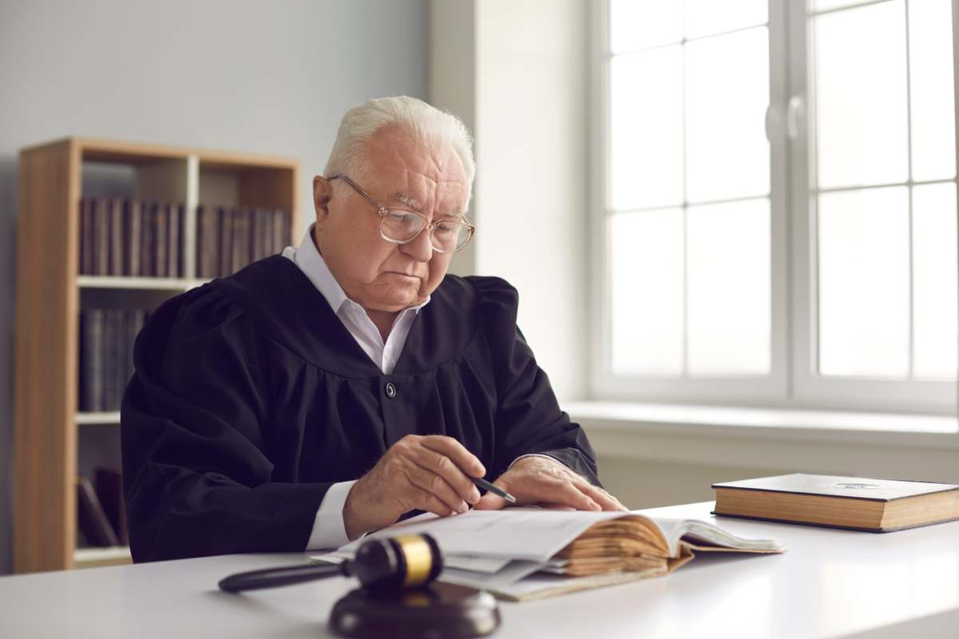
La voie pénale et le Défenseur des droits
Le harcèlement moral
Deux recours qui viennent en complément du conseil de prud'hommes, et non à sa place.
La procédure pénale : poursuite de l'auteur direct
  La victime peut porter plainte dans un délai de six ans à compter du fait le plus récent de harcèlement : derniers propos tenus, dernier courriel
  La justice prend alors en compte tous les faits venant du même auteur, même si le harcèlement dure depuis plusieurs années
Le Défenseur des droits
  Compétent notamment lorsque le harcèlement se double d'une discrimination : saisine gratuite, en ligne ou par courrier
Le point de méthode c'est le fait le plus récent qui fait courir le délai. Un harcèlement ancien mais qui se poursuit reste donc entièrement poursuivable.
Six ans au pénal, cinq ans aux prud'hommes : deux compteurs distincts.
Destination Prévention | Santé, sécurité et conditions de travail
09
161
Notes:
Ressources à projeter : modèle de courrier de signalement sur code.travail.gouv.fr, simulateur de dépôt de plainte et fiche procédure sur service-public.fr.

Slide 163
Face à un témoignage
Le harcèlement moral
EXERCICE
30' + restitution
Vous êtes membre du CSE. Un salarié vous confie une situation de harcèlement moral.
Que faites-vous, concrètement, dans les 48 heures ?
Construisez l'argumentaire que vous porterez auprès de l'employeur
Quelles actions de prévention préconisez-vous, au-delà du cas individuel ?
Quels acteurs impliquez-vous dans ce dossier, et à quel moment ?
Destination Prévention | Santé, sécurité et conditions de travail
09
162
Notes:
Projeter au préalable un cas filmé ou lu. Veiller à ce que la restitution distingue le traitement du cas individuel et la prévention collective, c'est la confusion la plus fréquente.

Slide 164

10
Les risques
psychosociaux
Six facteurs, deux modèles scientifiques, une démarche en cinq étapes.

Slide 165
La définition de référence
Les risques psychosociaux
Article L. 4121-1 (code du travail)
Les risques pour la santé mentale, physique et sociale, engendrés par les conditions d'emploi et les facteurs organisationnels et relationnels susceptibles d'interagir avec le fonctionnement mental.
Ce que cette définition change
Collège d'expertise sur le suivi des risques psychosociaux au travail, présidé par Michel Gollac, sociologue, rapport de 2011
« Conditions d'emploi » et « santé sociale » signent une approche sociologique des causes et des conséquences
Le risque est dans le travail et son organisation, pas dans la fragilité supposée des personnes
Le fondement juridique reste l'article L. 4121-1 : la santé mentale y est protégée au même titre que la santé physique
Destination Prévention | Santé, sécurité et conditions de travail
10
164
Notes:
La première définition institutionnelle française date de la commande passée par Xavier Bertrand, alors ministre du Travail. Le rapport Gollac de 2011 en est le résultat et reste la référence.

Slide 166
Deux autres définitions utiles
Les risques psychosociaux
L'Agence européenne de Bilbao
Le ministère du Travail
« Les risques psychosociaux concernent notamment les situations de travail à risques de stress, de violences internes et de violences externes. »
Mission : fournir des informations sur la santé au travail partageables entre les pays de l'Union
Elle met l'accent sur les formes incontestables et reconnues que prennent les RPS
« Des risques professionnels qui portent atteinte à l'intégrité physique et à la santé mentale des salariés : stress, harcèlement, épuisement professionnel, violence au travail. »
Ils peuvent entraîner dépressions, maladies psychosomatiques, troubles du sommeil
Mais aussi générer des TMS, des maladies cardiovasculaires, voire des accidents du travail
Le point commun les trois définitions désignent des situations de travail, jamais des profils de personnes. C'est le premier argument à opposer aux approches individualisantes.
Destination Prévention | Santé, sécurité et conditions de travail
10
165
Notes:
Le lien RPS → TMS du ministère est précieux : il justifie de traiter les deux ensemble, comme on l'a fait dans la partie précédente.

Slide 167

Ce que disent les études
Les risques psychosociaux
Les RPS ne sont pas une question d'opinion : le corpus scientifique est ancien et convergent.
L'épidémiologie psychosociale, synthétisée dans le TP13 des Documents pour le médecin du travail
Les connaissances médicales et en neurophysiologie
Les données issues des consultations de souffrance au travail
La clinique de l'intervention : psychodynamique du travail, psychologie du travail, ergonomie, clinique du travail
Expertise collective INSERM de 2011 sur le stress d'origine professionnelle : effets délétères documentés au-delà de 50 heures de travail par semaine
Conditions d'emploi précaires (CDD, intérim) et précarité ressentie dans la fonction publique, notamment lors des changements d'outil ou d'organisation
Le débat n'est plus scientifique. Il est organisationnel.
Destination Prévention | Santé, sécurité et conditions de travail
10
166
Notes:
L'expertise INSERM de 2011 avait été commandée par le Régime social des indépendants. Elle couvre indépendants et salariés.

Slide 168
Les six facteurs de Gollac (1 à 3)
Les risques psychosociaux
Intensité et temps de travail
Exigences émotionnelles
Manque d'autonomie
Surcharge, objectifs irréalistes ou flous, longues journées, instructions contradictoires, horaires atypiques ou imprévisibles.
Tensions avec le public, contact avec la souffrance ou la détresse, obligation de cacher ses émotions.
Faibles marges de manœuvre, rythme imposé, impossibilité de développer ses compétences, absence de participation aux décisions.
Destination Prévention | Santé, sécurité et conditions de travail
10
167
Notes:
Faire coter chaque facteur par le groupe sur leur propre entreprise, de 1 à 5. Le profil obtenu sert de fil rouge pour la suite.

Slide 169
Les six facteurs de Gollac (4 à 6)
Les risques psychosociaux
Rapports sociaux dégradés
Conflits de valeurs
Insécurité de la situation
Relations conflictuelles avec les collègues ou la hiérarchie, absence de perspective de carrière, harcèlement moral.
Ne pas être fier de son travail, ne pas pouvoir faire un travail de qualité, la « qualité empêchée ».
Peur de perdre son emploi, non-maintien du salaire, contrat précaire, restructurations, incertitude sur l'avenir du métier.
Le facteur sous-estimé le conflit de valeurs. Empêcher quelqu'un de bien faire son travail est l'un des facteurs les plus destructeurs, et l'un des moins mesurés.
Destination Prévention | Santé, sécurité et conditions de travail
10
168
Notes:
La « qualité empêchée » parle immédiatement aux soignants, aux techniciens et aux artisans. C'est souvent le moment où le groupe bascule.

Slide 170
Du déséquilibre à la maladie
Les risques psychosociaux
Conséquences délétères pour la santé : l'atteinte suit la durée d'exposition, et chaque palier est plus difficile à défaire que le précédent.
Maladies
cardio-vasculaires, dépression,
anxiété, TMS, désordres
immuno-allergiques
Syndrome métabolique
tension, glycémie, tour de taille,
triglycérides
Symptômes de
décompensation
état de stress chronique
Symptômes de tension
état de stress aigu
Perception
d'un déséquilibre
entre les contraintes du travail
et les ressources disponibles
temps
Phase d'alarme
Phase de résistance
Phase d'épuisement
En bout de chaîne : état de stress post-traumatique et majoration du risque d'accidents cardiaques.
Destination Prévention | Santé, sécurité et conditions de travail
10
169
Notes:
Le message : on peut agir à toutes les phases, mais seule la première est réversible sans séquelle. C'est ce qui rend les signaux faibles utiles.

Slide 171
Deux modèles pour objectiver
Les risques psychosociaux
Karasek (1979-1990)
Siegrist (1996)
Demande psychologique
Charge de travail, vitesse d'exécution, interruptions
Latitude décisionnelle
Marge de manœuvre, créativité ou répétitivité, possibilité de faire valoir ses compétences
Soutien social
Aide apportée par les collègues et l'encadrement de proximité
Job strain : forte demande + faible latitude. Iso-strain : job strain + faible soutien social.
Les efforts
Charge de travail et interruptions, comme la demande de Karasek
Les récompenses
Retours monétaires ou symboliques, perspectives d'emploi et de carrière
Le surinvestissement
Implication de la personne et anxiété que le travail génère chez elle
Déséquilibre efforts / récompenses : beaucoup d'efforts, peu de reconnaissance.
Destination Prévention | Santé, sécurité et conditions de travail
10
170
Notes:
Les deux modèles se complètent : Karasek décrit la situation de travail, Siegrist le rapport d'échange. Les deux sont validés par de nombreuses cohortes.

Slide 172
Les combinaisons délétères
Les risques psychosociaux
↑ + ↓
+ ↓
↑ / ↓
Job strain
Iso-strain
Déséquilibre E/R
Exigences de la tâche élevées et latitude décisionnelle faible (Karasek)
Le job strain aggravé par un faible soutien social
Efforts importants et récompenses faibles (Siegrist)
Ces combinaisons sont associées, dans plusieurs cohortes, à une augmentation du risque cardiovasculaire et dépressif.
Destination Prévention | Santé, sécurité et conditions de travail
10
171
Notes:
C'est le point le plus solide scientifiquement du module. Il permet de sortir du registre du ressenti en réunion.

Slide 173

Le stress chronique : ce que le corps encaisse
Les risques psychosociaux
Au-delà de 45 à 50 heures hebdomadaires
Les liens avec la santé sont établis par plusieurs études de bonne qualité, souvent transversales (TP13 des DMT).
Coronaropathies et syndrome métabolique
Fatigue généralisée, troubles du sommeil, réveils entre 3 h et 4 h, au pic de cortisol
Stress post-traumatique, burn-out
Consommation de médicaments psychoactifs
Le réveil de 3 heures du matin est un signe clinique, pas une habitude.
Destination Prévention | Santé, sécurité et conditions de travail
10
172
Notes:
Le détail du pic de cortisol marque les esprits et donne aux élus un repère concret pour entendre un signal faible.

Slide 174
Le cas de Camille
Les risques psychosociaux
EXERCICE
30' + restitution
À partir du témoignage, complétez le tableau en trois colonnes.
Colonne 1 : Les causes : les contraintes de travail
  Bruit en open space · interruptions par les appels des collègues · changement d'organisation lié à la fusion (dix dossiers de plus, baisse d'effectif) · surcharge, intensité, horaires · benchmark permanent · violence interne · baisse du soutien social
Colonne 2 : Les effets
  Stress chronique · irritabilité · isolement · cernes et fatigue · troubles visuels · réaction cutanée (elle se gratte le poignet)
Colonne 3 : Les conséquences : atteintes à la santé
  Prise de médicaments · tabagisme · cervicalgie · malaise cardiaque d'un collègue
Destination Prévention | Santé, sécurité et conditions de travail
10
173
Notes:
L'intérêt de l'exercice est de faire remonter la chaîne : chaque conséquence doit pouvoir être reliée à une contrainte de travail nommée, jamais à un trait de caractère.

Slide 175

Les violences au travail
Internes et externes : deux mécanismes différents, deux leviers de prévention différents.
Notes:
Transition. Prévoir une photo neutre de situation de travail avec contact public : accueil, guichet, intervention à domicile.

Slide 176
Comment une organisation fabrique de la violence interne
Les risques psychosociaux
1
2
3
4
Divergence d'attentes
Désaccord professionnel
Arbitrage absent ou brutal
Isolement du collectif
Fusion, nouveaux modes opératoires, concurrence entre services, primes individuelles
Concurrence ou divergence dans l'organisation de la production, manque d'effectif
Aucun arbitrage rendu, ou un arbitrage qui met un opérateur en échec professionnel
L'opérateur se retrouve seul face au désaccord, le passage à l'acte devient possible
La lecture à retenir « il a pété un câble » désigne la fin de la chaîne. La prévention se joue aux trois premières étapes, dans l'organisation.
Destination Prévention | Santé, sécurité et conditions de travail
10
175
Notes:
Le risque de passage à l'acte violent peut se retourner contre soi ou contre les autres. Le dire explicitement.

Slide 177

Les causes fréquentes de désaccord professionnel
Les risques psychosociaux
Repérées par la clinique du travail, l'analyse d'accidents et l'enquête SUMER.
Un manque de formation, d'information ou d'expérience de l'un des opérateurs
Une compétence qui dépasse les attributions du poste
Une concurrence sur le rôle de chacun ou sur la répartition des tâches
Une divergence sur la façon de faire le travail, donc sur la coopération
Des intérêts de production différents entre deux salariés qui doivent coopérer
La dépendance à un autre salarié pour pouvoir faire son propre travail
Et surtout : l'absence d'arbitrage professionnel sur ces désaccords, ou un arbitrage qui place un opérateur dans la crainte de l'échec
Le rôle de l'encadrement arbitrer est un acte de prévention. Ne pas trancher n'est pas neutre, c'est laisser le conflit se régler entre les personnes.
Un désaccord non arbitré ne disparaît pas : il s'enkyste.
Destination Prévention | Santé, sécurité et conditions de travail
10
176
Notes:
Message important pour les élus qui siègent face à un encadrement débordé : demander qui arbitre, et selon quels critères.

Slide 178
Les violences externes : le mécanisme
Les risques psychosociaux
Une incompatibilité entre les attentes créées chez l'usager et les ressources de l'opérateur en contact pour y faire face.
D'où viennent les attentes des usagers, clients ou publics ?
  Des annonces commerciales ou institutionnelles, des engagements contractuels sur le produit, le service ou les délais
  D'une information fausse, ou trop complexe, sur les caractéristiques du produit ou du service
  D'une organisation du contact qui met l'usager en relation avec un opérateur qui ne peut pas satisfaire sa demande
Le déplacement de regard la violence externe n'est pas seulement le fait d'un usager agressif : elle est fabriquée en amont, par la promesse faite et par l'organisation du contact.
Destination Prévention | Santé, sécurité et conditions de travail
10
177
Notes:
Exemple parlant : une publicité promettant une intervention en 24 h, sans que les effectifs le permettent. L'opérateur au guichet encaisse l'écart.

Slide 179
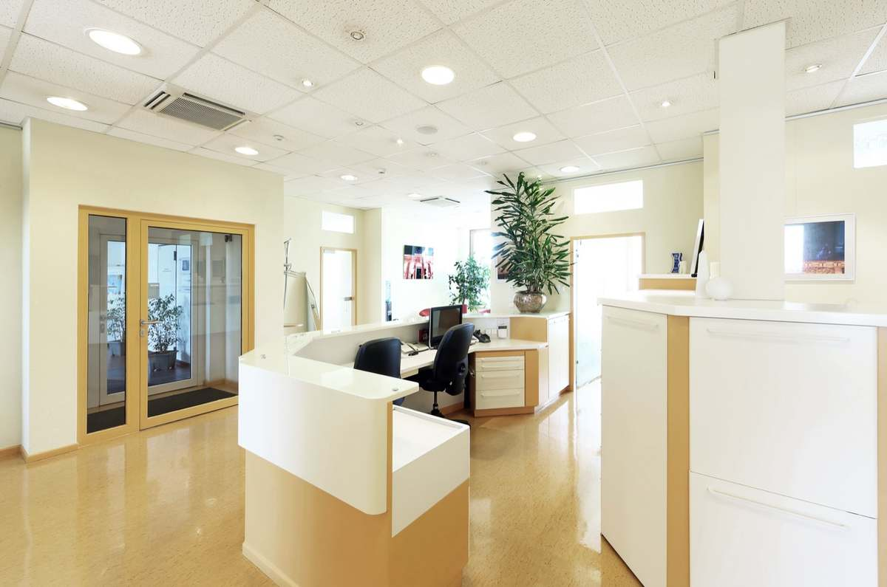
Ce que les locaux et l'espace aggravent
Les risques psychosociaux
Une organisation spatiale peut majorer le risque d'acte agressif, ou ses conséquences.
En facilitant la proximité physique avec l'opérateur, l'exemple du plexiglas dans les bus
En donnant l'impression que l'opérateur est isolé
En n'identifiant pas suffisamment dans l'espace la circulation et le rôle de chacun
En ne donnant aucune solution de fuite à l'opérateur
En ne lui donnant pas la possibilité de prévenir rapidement en cas d'agression
La grille d'inspection ces cinq points font d'excellentes questions d'inspection pour tout local recevant du public.
Un accueil se conçoit aussi comme un dispositif de sécurité.
Destination Prévention | Santé, sécurité et conditions de travail
10
178
Notes:
Faire le lien avec la partie inspection : ces cinq points sont directement transposables en grille.

Slide 180
L'épuisement professionnel : trois formes
Les risques psychosociaux
Le burn-out
Le bore-out
Le brown-out
Mal-être physique et mental lié à une surcharge d'activité. Être immobilisé d'un coup, se sentir submergé.
Ennui intense et insatisfaction. Perte progressive du goût du travail, ne plus croire en ses capacités ni en sa valeur.
Perte de sens. Une liste de tâches qui ne se réduit jamais, un manque d'intérêt pour un travail qu'on ne comprend plus.
Le point commun les trois traduisent un rapport dégradé au travail, pas une faiblesse individuelle. Aucun ne figure dans un tableau de maladie professionnelle.
Destination Prévention | Santé, sécurité et conditions de travail
10
179
Notes:
Rappeler le verrou des 25 % d'IPP pour la reconnaissance hors tableau, vu en partie 3. Ne pas laisser d'illusion sur la reconnaissance.

Slide 181
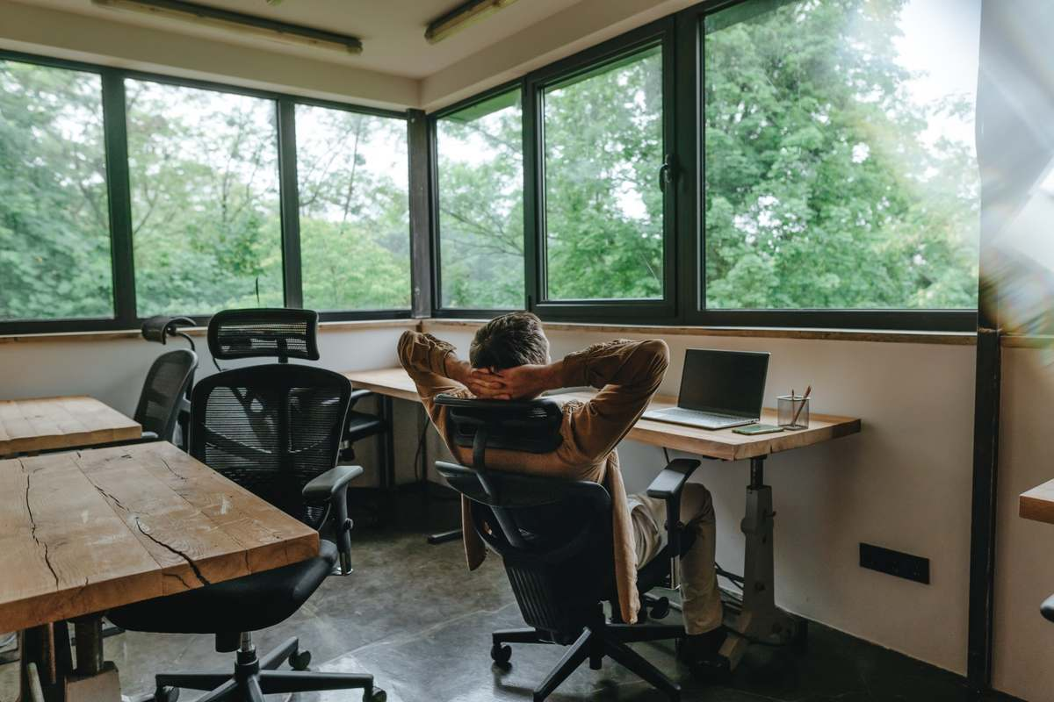
Les signaux
Les risques psychosociaux
Aucun n'est spécifique. C'est leur accumulation et leur durée qui font signe.
Problèmes de sommeil
Nerfs à vif, irritabilité
Manque de confiance en soi
Mal-être psychologique
Perte de sens, pleurs, envie de rien
Ne plus avoir envie de se lever le matin pour aller travailler
Ce que fait un élu il ne diagnostique pas. Il oriente vers le service de prévention et de santé au travail, et il porte le sujet collectif en réunion.
Ce sont des signaux d'organisation, pas des traits de personnalité.
Destination Prévention | Santé, sécurité et conditions de travail
10
180
Notes:
Rappeler fermement la limite du rôle : l'élu n'est ni médecin ni psychologue. Sa valeur ajoutée est collective.

Slide 182

La démarche de prévention
Cinq étapes, quatre portes d'entrée, et une longue liste d'erreurs à ne pas commettre.
Notes:
Transition vers la partie la plus opérationnelle du module.

Slide 183
Quatre façons de découvrir des RPS
Les risques psychosociaux
Une alerte ou un signalement
Une atteinte déclarée
Une évaluation
Un projet
Une plainte, un signalement, un droit d'alerte. Porte d'entrée la plus fréquente, et la plus tardive.
Un accident du travail ou une maladie professionnelle déclarée en lien avec les RPS.
L'évaluation des RPS dans les situations de travail existantes, intégrée au DUERP.
L'évaluation en amont d'un projet modifiant les conditions de travail. La plus facile, et la plus rare.
L'ordre de difficulté de la plus facile à la plus difficile : le projet, l'évaluation, l'atteinte déclarée, l'alerte. Plus on entre tard, plus c'est coûteux pour tout le monde.
Destination Prévention | Santé, sécurité et conditions de travail
10
182
Notes:
Faire situer le groupe : par quelle porte leur entreprise entre-t-elle habituellement ? La réponse dit beaucoup de la maturité du dialogue social.

Slide 184
Les cinq étapes de la démarche
Les risques psychosociaux
1
2
3
4
5
Préparer
Analyser
Élaborer
Mettre en œuvre
Suivre
Cadrer, engager, protéger la parole
Les situations de travail réel
Un plan d'action précis et chiffré
Par les personnes désignées
Évaluer les actions et leurs effets
Source démarche INRS de prévention des risques psychosociaux.
Destination Prévention | Santé, sécurité et conditions de travail
10
183
Notes:
Les cinq étapes structurent toute la fin du module. Les afficher au paperboard pour la journée.

Slide 185
Préparer : les conditions de réussite
Les risques psychosociaux
Ce qui se joue à cette étape détermine tout le reste. Une démarche mal cadrée ne se rattrape pas.
Une démarche centrée sur le travail et les situations de travail, uniquement
  Ni sur les personnes, ni sur leur personnalité
Une démarche participative, impliquant les représentants du personnel et le service de santé au travail
L'engagement de l'employeur d'être présent à toutes les étapes et de donner les moyens de l'analyse
  Du temps, des informations, des documents
Protéger la parole des salariés
  Notamment ceux qui sont contraints de ne pas respecter les consignes ou les procédures pour tenir le travail
Des conditions écrites et signées par la direction et les représentants du personnel
Créer une commission RPS, et s'engager à mettre en œuvre les actions déterminées
Destination Prévention | Santé, sécurité et conditions de travail
10
184
Notes:
Le point sur la parole protégée est décisif : sans lui, personne ne dira comment le travail se fait réellement.

Slide 186
Préparer : selon la porte d'entrée
Les risques psychosociaux
En cas d'évaluation ou de projet
En cas d'alerte ou de signalement
Faire l'inventaire de toutes les situations et de tous les changements envisagés
Choisir ensemble les situations et les thématiques à aborder
Choisir ensemble les salariés qui participeront
Favoriser le volontariat dans la désignation
Ne pas mettre les encadrants en porte-à-faux lors d'une consultation collective
Ne pas créer de tribunal : rester dans une démarche constructive
Offrir la possibilité d'orienter vers le service de santé au travail ou le service prévention de la CARSAT
En cas de violence interne
Informer le salarié demandeur que d'autres personnes du service et les représentants du personnel seront impliqués dans l'analyse
Ce point conditionne son consentement éclairé : il doit savoir avant, pas après
Destination Prévention | Santé, sécurité et conditions de travail
10
185
Notes:
Le « pas de tribunal » est ce qui permet à l'encadrement de proximité de participer sans se sentir mis en accusation.

Slide 187
Les cinq erreurs à ne pas commettre
Les risques psychosociaux
Elles suffisent à faire échouer une démarche entière
Chacune a été observée sur le terrain, et chacune se prévient à l'étape de préparation.
Considérer qu'un diagnostic fait par une personne externe est la solution, le diagnostic n'est qu'un point de départ
Ne rien mettre par écrit
Croire que l'on connaît d'emblée les conditions du poste mieux que quiconque
Mettre en œuvre des mesures de prévention qui seront très vite inefficaces
Lancer la démarche quand les salariés concernés sont absents ou en congés
Destination Prévention | Santé, sécurité et conditions de travail
10
186
Notes:
La première erreur est la plus coûteuse : un cabinet extérieur produit un rapport, pas un changement. Le rapport n'engage personne s'il n'est pas repris en interne.

Slide 188

Analyser le travail réel
Les risques psychosociaux
Identifier les facteurs de risques psychosociaux dans les situations de travail, avec quel outil ?
Les six facteurs à rechercher
  Intensité et temps de travail · exigences émotionnelles · faible autonomie · rapports sociaux dégradés · conflits de valeurs · insécurité de la situation de travail
L'outil RPS-DU de l'INRS
  Un outil de questionnement en 26 points, structuré par les six facteurs, brochure ED 6403
  Conçu pour intégrer les RPS au document unique, pas pour produire un diagnostic parallèle
Pourquoi cet outil il est gratuit, il est reconnu par l'employeur comme par l'inspection, et il se remplit en collectif. Trois arguments décisifs en réunion.
Vingt-six questions, six facteurs : la grille tient sur deux pages.
Destination Prévention | Santé, sécurité et conditions de travail
10
187
Notes:
Télécharger la brochure ED 6403 avant la session et la distribuer. C'est l'outil que les élus utiliseront le plus après la formation.

Slide 189
Mettre en place la démarche d'évaluation
Les risques psychosociaux
C'est une prérogative du CSE : le refus de l'employeur doit être motivé
Obtenir l'engagement écrit de l'employeur
Constituer un groupe de travail
  CSSCT, service de prévention et de santé au travail, représentant de l'employeur, préventeur, intervenants externes, psychologue du travail
Définir un planning : dates, lieux, services concernés
Initier les entretiens collectifs
Le premier pas demander l'inscription du point à l'ordre du jour, par écrit. Un refus non motivé est un manquement caractérisé.
Destination Prévention | Santé, sécurité et conditions de travail
10
188
Notes:
Insister sur « le refus doit être motivé » : c'est ce qui transforme une demande en obligation d'explication.

Slide 190
Conduire les entretiens collectifs
Les risques psychosociaux
La prévenance
  Date, organisation, engagement de confidentialité, transmission des documents en amont
L'utilisation de la grille d'évaluation
  Six thèmes, 26 questions, adaptée à la cotation de l'entreprise
Deux questions d'ouverture, toujours dans cet ordre
  Qu'est-ce qui pose problème, crée des tensions, des difficultés, entrave le travail ?
  Qu'est-ce qui fonctionne bien, est apprécié, motivant, facilite le travail ?
La conclusion
  « Y a-t-il des points qui n'ont pas été abordés et qu'il vous semble important de signaler ? »
La question qui sauve la question de conclusion fait souvent remonter l'essentiel. Ne jamais l'escamoter faute de temps.
Destination Prévention | Santé, sécurité et conditions de travail
10
189
Notes:
Commencer par les difficultés puis passer aux ressources permet de ne pas terminer l'entretien sur du négatif. L'ordre compte.

Slide 191
Élaborer le plan d'action
Les risques psychosociaux
Qui élabore, qui valide
Comment
Les propositions sont formulées par la commission RPS ou les représentants du personnel
Elles sont discutées, complétées ou amendées en réunion de CSE
L'employeur valide le plan d'action et l'inscrit au PAPRIPACT
Il reste garant de la mise en œuvre, même s'il la délègue à l'encadrement ou aux acteurs internes de la prévention
Le CSE ou la commission hiérarchise les points à traiter et planifie les actions
Différencier les solutions rapides des actions à moyen et long terme
Les actions visent la suppression ou, à défaut, la réduction des facteurs de risques identifiés
Donner de la visibilité au personnel sur l'ensemble des actions prévues
Destination Prévention | Santé, sécurité et conditions de travail
10
190
Notes:
L'inscription au PAPRIPACT est le point à ne pas lâcher : c'est ce qui rend le plan opposable l'année suivante.

Slide 192

Ce que doit contenir le plan d'action
Les risques psychosociaux
Pratique, précis, et vérifiable. Huit éléments, tous nécessaires.
La situation de travail qui pose problème
Les types d'actions à envisager
Les objectifs à atteindre
Les personnes désignées pour mettre en œuvre les actions
Les coûts
Les délais
Les critères d'évaluation
La manière d'informer les salariés sur les mesures décidées et leur mise en œuvre
Le test reprendre le plan un an après. Si l'on ne peut pas dire objectivement ce qui a été fait, c'est qu'il manquait des critères d'évaluation.
Un plan sans nom, sans date et sans coût n'est pas un plan.
Destination Prévention | Santé, sécurité et conditions de travail
10
191
Notes:
Ces huit éléments recoupent les exigences légales du PAPRIPACT vues en partie 5. Le faire remarquer : ce n'est pas une exigence de plus, c'est la même.

Slide 193
Mettre en œuvre, puis suivre
Les risques psychosociaux
Mettre en œuvre
Suivre et évaluer
Le plan est mis en œuvre par les personnes désignées
Un tableau de bord suit l'avancement
La mise en œuvre peut reposer sur plusieurs acteurs
L'employeur reste responsable de la réalisation
La commission RPS et le CSE s'accordent sur les critères d'évaluation et les indicateurs à suivre
La méthodologie et les responsables sont définis dès la phase préparatoire
Les personnes désignées se réunissent au démarrage puis à cadence régulière
L'ordre du jour de chaque CSE doit prévoir un suivi spécifique RPS
Le point de bascule un suivi inscrit à l'ordre du jour de chaque séance est ce qui empêche une démarche RPS de s'éteindre au bout de six mois.
Destination Prévention | Santé, sécurité et conditions de travail
10
192
Notes:
C'est le conseil le plus concret du module : faire inscrire le suivi RPS comme point permanent de l'ordre du jour.

Slide 194
Les effets recherchés
Les risques psychosociaux
Sur les acteurs
Sur les organisations
Sur la santé et la performance
Meilleure connaissance des facteurs RPS par la hiérarchie, réunions interservices pour les dossiers complexes.
Alternance entre postes de front et de back-office, autonomie accrue sur l'ordre de traitement ou l'organisation d'une tournée.
Baisse de la sinistralité, indicateurs du service de santé au travail, coûts d'absentéisme et de turnover, satisfaction client.
Deux exemples concrets réduire la standardisation des échanges avec les clients chez les téléopérateurs ; mettre en place un outil de suivi de la charge de travail.
Destination Prévention | Santé, sécurité et conditions de travail
10
193
Notes:
Les effets sur la performance sont l'argument à porter devant une direction : la prévention des RPS n'est pas un coût, c'est une réduction de coûts.

Slide 195
Les trois niveaux de prévention
Les risques psychosociaux
Primaire : prévenir
Secondaire : protéger
Tertiaire : réparer
Agir sur les causes identifiées dans le travail pour diminuer les facteurs de risques. Organisation du travail, dialogue, formation de l'encadrement.
Atténuer l'impact : formation et sensibilisation des salariés, messages clairs, tests d'évaluation.
Prendre en charge rapidement les victimes : cellule d'écoute, psychologue du travail, retour d'expérience.
Le piège classique installer une cellule d'écoute et s'arrêter là. C'est de la réparation présentée comme de la prévention, le niveau primaire reste intact.
Destination Prévention | Santé, sécurité et conditions de travail
10
194
Notes:
C'est le message de synthèse du module. Une entreprise qui n'a que du tertiaire n'a pas commencé à prévenir.

Slide 196
Le fondement réglementaire des RPS
Les risques psychosociaux
Article L. 4121-1 (code du travail) · Article L. 4121-2 (code du travail)
Combattre les risques à la source et adapter le travail à l'homme : intervenir le plus en amont possible pour prévenir les risques psychosociaux, conception de postes adaptés, choix des méthodes de travail et de production en vue de limiter le travail monotone et cadencé, soutien technique aux opérateurs, adaptation des charges de travail.
Ce que ça implique concrètement
L. 4121-1 protège expressément la santé mentale des travailleurs, au même titre que la santé physique
L. 4121-2 impose de planifier la prévention en intégrant dans un ensemble cohérent la technique, l'organisation du travail, les conditions de travail, les relations sociales et l'influence des facteurs ambiants
Y compris les risques liés au harcèlement moral, au harcèlement sexuel et aux agissements sexistes
Destination Prévention | Santé, sécurité et conditions de travail
10
195
Notes:
Boucler la formation sur l'article par lequel elle a commencé. Les élus doivent repartir en sachant que les RPS ne relèvent pas d'un texte spécial, mais du droit commun de la prévention.

Slide 197
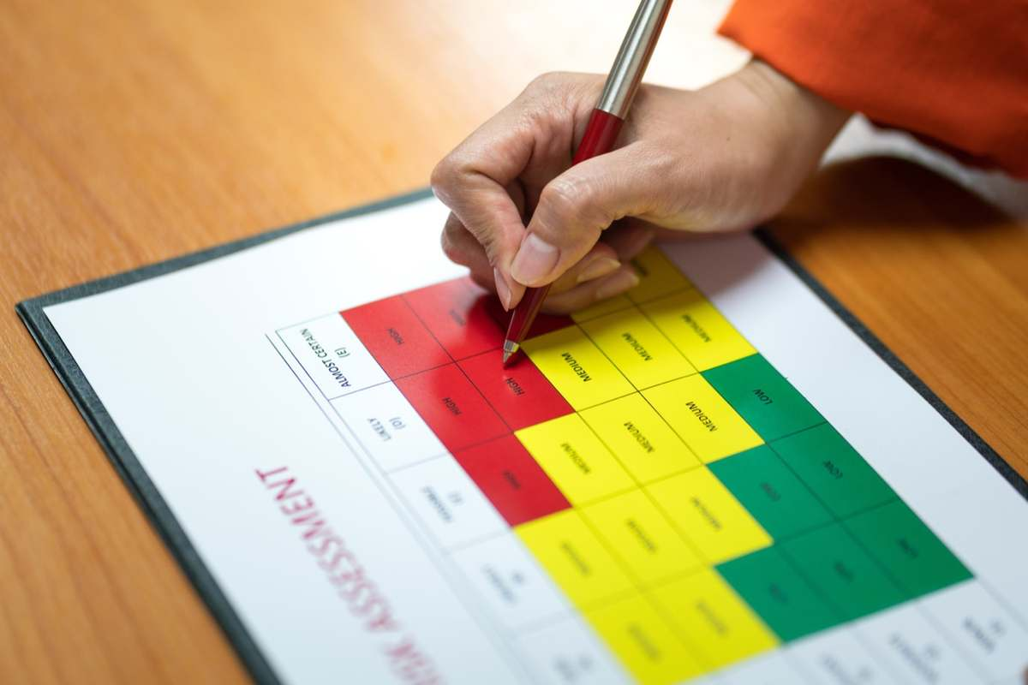
Intégrer les RPS au document unique
Les risques psychosociaux
La grille d'évaluation RPS-DU de l'INRS, brochure ED 6403
Le tableau TP13 des Documents pour le médecin du travail, atteintes à la santé et RPS
Créer les documents nécessaires : trames d'entretien, grilles de restitution, supports de communication vers les salariés
Les RPS s'inscrivent dans le DUERP comme tout autre risque : famille de risque, unité de travail, cotation, mesures en place, actions à mettre en œuvre
La question à poser combien de lignes RPS le DUERP de votre entreprise comporte-t-il ? Zéro est une réponse fréquente, et c'est un manquement.
Un DUERP sans ligne RPS est un DUERP incomplet.
Destination Prévention | Santé, sécurité et conditions de travail
10
196
Notes:
Boucler avec la partie 5 : c'est exactement la même mécanique de cotation que pour les risques physiques.

Slide 198
Exercice de synthèse
Les risques psychosociaux
EXERCICE
45' + restitution
Vous êtes la commission SSCT. Construisez votre feuille de route pour les douze prochains mois.
Quels sont les trois sujets prioritaires dans votre entreprise, et pourquoi ?
Pour chacun : quelle porte d'entrée, quels acteurs, quel calendrier ?
Quelles inspections programmez-vous, sur quels thèmes, avec quelle grille ?
Quels points ferez-vous inscrire à l'ordre du jour de la prochaine réunion, et sous quelle forme ?
Destination Prévention | Santé, sécurité et conditions de travail
10
197
Notes:
Le livrable doit tenir sur une page et être directement utilisable au retour. C'est ce que les participants emportent.

Slide 199
Merci
Des questions ? Elles font partie de la formation.
Retrouver les ressources de la formation en ligne
DESTINATION PRÉVENTION
324 route du Bois · 38630 Corbelin
06 68 03 63 28
mickael@destination-prevention.fr
www.destination-prevention.fr
SIRET 913 586 921 00011 · déclaration d'activité n° 84 38 08320 38 auprès du préfet de région Auvergne-Rhône-Alpes.
Cet enregistrement ne vaut pas agrément de l'État.
Notes:
Vérifier le numéro de téléphone avant chaque diffusion : le 06 68 03 63 28 est le numéro public depuis août 2026.

